Slide 1

Uczenie maszynowe w Pythonie
Bartłomiej Fajdek, Damian Suski

Slide 2
Cele przedmiotu
Cel przedmiotu:
Ponieważ modele uczenia maszynowego są tworzone tylko na podstawie danych uczących, znajdują one zastosowanie tam, gdzie wyznaczenie zależności analitycznych jest bardzo trudne lub niemożliwe. Ponieważ w Przemyśle 4.0 mamy do czynienia ze skomplikowanymi procesami i dużą ilością danych, uczenie maszynowe stanowi skuteczne narzędzie analizy danych procesowych. Język Python i jego biblioteki dostarczają skutecznych narzędzi do implementacji uczenia maszynowego.

Slide 3
Cele przedmiotu
Cel przedmiotu:
Wiedza
Zagadnienia wstępne – Student rozumie pojęcie uczenia maszynowego. Student potrafi wymienić najważniejsze algorytmy uczenia maszynowego oraz potrafi wskazać ich praktyczne zastosowania. Student zna najważniejsze cechy języka programowania Python.
Biblioteki języka Python – Student zna biblioteki języka Python, które odnoszą się bezpośrednio do uczenia maszynowego, do przetwarzania danych wykorzystywanych w uczeniu maszynowym oraz do wizualizacji danych i wyników uczenia.
Algorytmy uczenia maszynowego – Student potrafi wymienić najważniejsze algorytmy uczenia maszynowego do zadań klasyfikacji, regresji i klasteryzacji. Student rozumie działanie następujących algorytmów: algorytm k-najbliższych sąsiadów, klasyfikator Bayesa, drzewo decyzyjne, maszyna wektorów nośnych, regresja liniowa.

Slide 4
Cele przedmiotu
Cel przedmiotu:
Umiejętności
Zagadnienia wstępne – Student potrafi określić możliwe zastosowania uczenia maszynowego. Student potrafi rozróżnić zadania, które można rozwiązać przy pomocy uczenia maszynowego. Student potrafi wskazać zalety stosowania języka Python w uczeniu maszynowym.
Biblioteki języka Python – Student potrafi używać odpowiednich bibliotek języka Python do następujących celów: tworzenie, trenowanie i ewaluacji modeli uczenia maszynowego; przetwarzanie danych wykorzystywanych w uczeniu maszynowym; wizualizacja danych i wyników uczenia.
Algorytmy uczenia maszynowego – Student potrafi tworzyć, trenować i ewaluować następujące modele uczenia maszynowego do zadań klasyfikacji, regresji i klasteryzacji: algorytm k-najbliższych sąsiadów, klasyfikator Bayesa, drzewo decyzyjne, maszyna wektorów nośnych, regresja liniowa.

Slide 5
Plan wykładu
Wstęp do uczenia maszynowego
Wstęp do języka programowania Python cz. I
Wstęp do języka programowania Python cz. II
Biblioteki języka Python: numpy
Biblioteki języka Python: pandas
Biblioteki języka Python: matplotlib
Biblioteki języka Python: scikit-learn
Przygotowanie danych uczących
Algorytm k-najbliższych sąsiadów
Naiwny klasyfikator Bayesa
Drzewa decyzyjne
Maszyna wektorów nośnych
Algorytmy regresji
Algorytmy klasteryzacji
Sprawdzenie wiedzy
Zagadnienia wstępne
Biblioteki języka Python
Zadanie klasyfikacji
w uczeniu maszynowym
Inne zadania w uczeniu maszynowym

Slide 6
Część 1:
Wstęp do uczenia maszynowego

Slide 7
Wstęp do uczenia maszynowego
definicja uczenia maszynowego
zadania rozwiązywane w ramach uczenia maszynowego
obszary zastosowań uczenia maszynowego

Slide 8
Definicja uczenia maszynowego
„Machine learning is programming computers to optimize a performance criterion using example data or past experience. We have a model defined up to some parameters, and learning is the execution of a computer program to optimize the parameters of the model using the training data or past experience.” [Alpaydin 2020]
Uczenie maszynowe to programowanie komputerów w celu optymalizacji wybranego kryterium efektywności z wykorzystaniem danych uczących lub przeszłych doświadczeń. Dany jest model zdefiniowany z dokładnością do parametrów, a uczenie to wykonanie programu komputerowego w celu optymalizacji parametrów modelu z wykorzystaniem danych uczących lub przeszłych doświadczeń.

Slide 9
Cechy charakterystyczne uczenia maszynowego
Uczenie na podstawie danych
Nie zakładamy posiadania wiedzy a priori o procesie, który chcemy opisać, jednak powinniśmy posiadać reprezentatywny zbiór danych opisujących dany proces. Ponieważ wiedza o procesie jest ekstrahowana z danych, to jakość wykorzystanych danych jest kluczowa dla osiągnięcia dobrych rezultatów uczenia maszynowego.
Wykorzystanie modeli o uniwersalnej strukturze
W uczeniu maszynowym wykorzystujemy modele o uniwersalnej strukturze. Struktura modelu nie jest związana ze strukturą badanego procesu, co wynika z założenia o nie posiadaniu wiedzy a priori o procesie. Zaletą tego podejścia jest teoretyczna możliwość opisania dowolnego procesu. Wadą tego podejścia jest brak gwarancji uzyskania dobrego opisu procesu.

Slide 10
Cechy charakterystyczne uczenia maszynowego
Ustalony schemat procesu uczenia maszynowego
Proces uczenia maszynowego przebiega bardzo podobnie, niezależnie od algorytmu uczenia maszynowego i rozwiązywanego zadania wg poniższego schematu
Jeżeli jakość modelu nie jest zadowalająca należy powrócić do jednego z poprzednich etapów schematu i powtórzyć kolejne kroki.
Zbieranie i obróbka
danych uczących
Wybór modelu
Uczenie modelu na podstawie danych
Ocena jakości modelu

Slide 11
Związki uczenia maszynowego z innymi dziedzinami wiedzy
Statystyka
Celem uczenia maszynowego podobnie jak statystyki jest wydobywanie wiedzy z danych. Niektóre algorytmy uczenia maszynowego biorą się wprost ze statystyki (np.: algorytmy regresji)
Sztuczna inteligencja
W uczeniu maszynowym rozwiązujemy zadania charakterystyczne dla sztucznej inteligencji takie jak zadanie klasyfikacji, zadanie regresji, zadanie klasteryzacji. Pod tym względem uczenie maszynowe może być traktowane jako podzbiór sztucznej inteligencji

Slide 12
Związki uczenia maszynowego z innymi dziedzinami wiedzy
Data mining
Warunkiem skuteczności uczenia maszynowego jest posiadanie reprezentatywnego zbioru danych uczących. Zwykle oznacza to, że zbiór danych uczących musi być odpowiednio duży. Jeżeli zbiór danych jest olbrzymi wkraczamy w obszar tzw. data mining. Z drugiej strony uczenie maszynowe daje duże możliwości ekstrakcji wiedzy z olbrzymich zbiorów danych.
Informatyka
Skuteczność uczenia maszynowego jest ściśle związana z możliwością efektywnego przetwarzania danych oraz implementacji algorytmów z wykorzystaniem komputerów.

Slide 13
Ogólny podział algorytmów uczenia maszynowego
Uczenie nadzorowane
W tym przypadku dla każdej próbki wejściowej do modelu posiadamy również informację o oczekiwanym wyjściu z modelu. Na podstawie informacji o oczekiwanych wyjściach, staramy się w procesie uczenia modelu dobrać parametry modelu, tak aby zgodność wyjść z modelu z oczekiwanymi wyjściami była jak największa
Uczenie nienadzorowane
W tym przypadku informacja o oczekiwanych wyjściach z modelu jest niedostępna. Co więcej nie zakładamy nawet konkretnej postaci wyjść z modelu. Zamiast tego oczekujemy, że algorytm uczenia maszynowego wychwyci podobieństwa pomiędzy poszczególnymi próbkami wejściowymi i pogrupuje je w pewne klasy.

Slide 14
Zadania rozwiązywane w ramach uczenia maszynowego
W uczeniu maszynowym rozwiązujemy standardowe klasy zadań
zadanie klasyfikacji
zadanie regresji (aproksymacji)
zadanie klasteryzacji
detekcja anomalii
wychwytywanie związków między danymi
W materiałach szczegółowo omówione zostaną trzy pierwsze zadania.

Slide 15
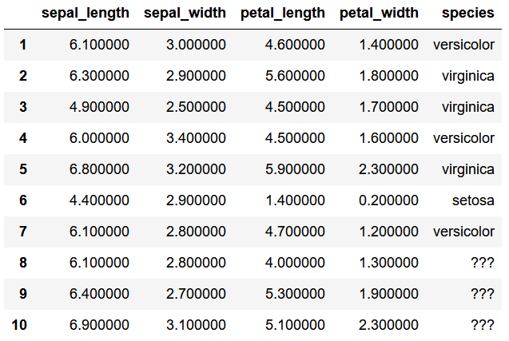
Zadanie klasyfikacji
Zadanie klasyfikacji polega na przypisaniu próbki wejściowej do jednej z góry zadanych klas, na podstawie podobieństwa nowej próbki do znanych próbek.
Przykład – klasyfikacja gatunku irysa na podstawie wymiarów kwiatu. Do jakiego gatunku należą próbki od 8. do 10.?

Slide 16
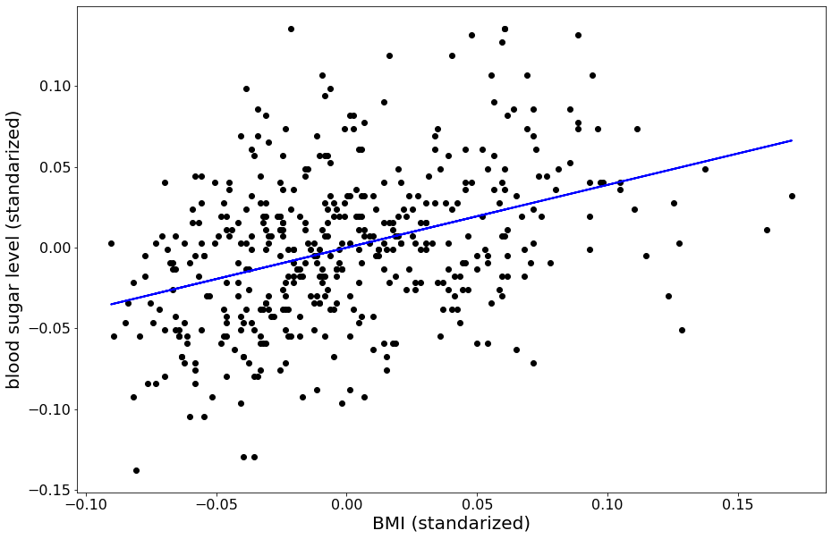
Zadanie regresji
Zadanie regresji polega na opisaniu zależności pomiędzy zmiennymi za pomocą prostego wzoru
Przykład – znalezienie funkcji liniowej, która w najlepszy sposób opisze zależność pomiędzy BMI a poziomem cukru we krwi?

Slide 17
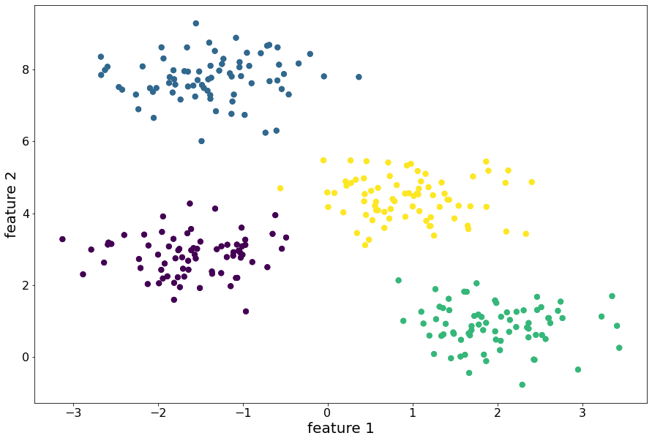
Zadanie klasteryzacji
Zadanie klasteryzacji polega na podzieleniu próbek na grupy (klastry). Do jednej grupy należą próbki podobne do siebie, jednak to algorytm decyduje o tym które próbki przypisać do jednej grupy.
Przykład – podzielić próbki na kilka grup wg kryterium bliskości próbek w grupie

Slide 18
Najważniejsze algorytmy uczenia maszynowego
Istnieje wiele algorytmów uczenia maszynowego. Najważniejsze algorytmy, które zostaną omówione w trakcie kursu to
Algorytm k-najbliższych sąsiadów
Klasyfikator Bayesa
Drzewa decyzyjne
Maszyna wektorów nośnych
Algorytm regresji liniowej
Algorytm klasteryzacji k-średnich

Slide 19
Obszary zastosowań uczenia maszynowego
Uczenie maszynowe ma zastosowanie wszędzie tak, gdzie nie dysponujemy klarownym opisem procesów, jednak mamy dostęp do dużej ilości danych opisujących proces. Przykładowe obszary zastosowań uczenia maszynowego to
bankowość
bioinformatyka
diagnostyka medyczna
Internet rzeczy
marketing
nauki społeczne
przemysł 4.0
rolnictwo
rynki finansowe
telekomunikacja
ubezpieczenia

Slide 20
Pytania sprawdzające
Na czy polega uczenie maszynowe?
Podać najważniejsze cechy uczenia maszynowego.
Jakie zadania są rozwiązywane w ramach uczenia maszynowego?
Jakie są obszary zastosowań uczenia maszynowego?

Slide 21
Literatura
Alpaydin, Ethem. Introduction to Machine Learning. 4th Edition, MIT Press, 2020.
Stephen Marsland. Machine Learning. An Algorithmic Perspective. 2nd Edition, CRC Press, 2015.

Slide 22
Część 2:
Wstęp do języka programowania Python cz. I

Slide 23
Wstęp do języka programowania Python
Cechy języka programowania Python
Środowiska programistyczne
Wbudowane typy danych
typy liczbowe
typ łańcuch znaków
typy kontenerowe

Slide 24
Najważniejsze cechy języka programowania Python
Cechy języka Python
stworzony w 1991 przez Guido van Rossuma
darmowy i o otwartym kodzie źródłowym
nastawiony na zwięzłość i czytelność kodu
wieloplatformowy
język interpretowany
język ogólnego przeznaczenia
język wysokiego poziomu
posiada bogatą bibliotekę standardową
Te cechy sprawiają, że Python stał się jednym z najpopularniejszych języków programowania a jego popularność stale wzrasta.
Istnieją dwie wersje języka: Python 2.x (wydana w 2000 r.) i Python 3.x (wydana w 2006 r.). Wsparcie dla Pythona 2.x zakończyło się 1 stycznia 2020r. W trakcie kursu posługujemy się wersją 3.x.

Slide 25
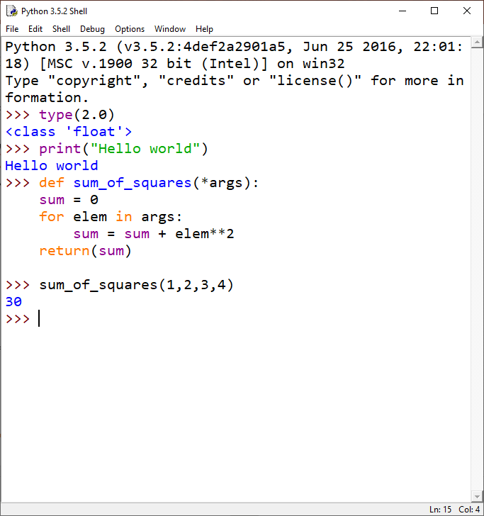
Środowiska do pracy z Pythonem
Python IDLE
IDLE (Integrated Development and Learning Environment) – podstawowe środowisko programistyczne dla Pythona dostarczane wraz z jego standardową implementacją
IDLE jest przeznaczone do nauki języka Python i do pisania prostych programów, jednak jego funkcjonalność jest ograniczona

Slide 26
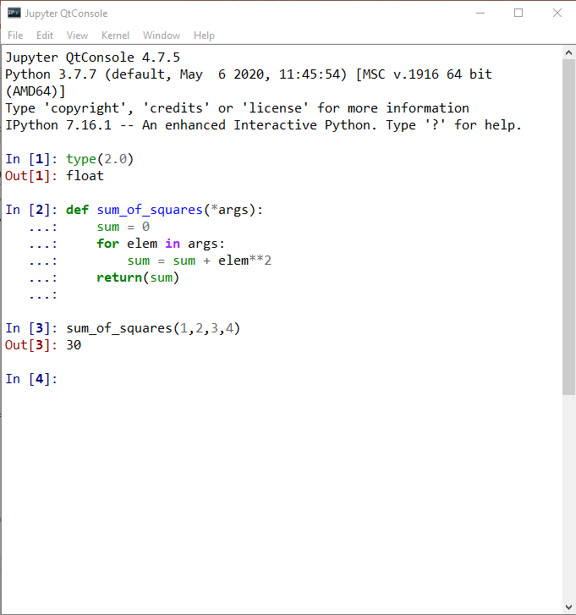
Środowiska do pracy z Pythonem
IPython
Interaktywna powłoka dla języka Python.
Stanowi alternatywę dla Python IDLE o nieco większych możliwościach
Stanowi podstawę dla innych środowisk programistycznych jak Jupyter Notebook i JupyterLab
W trakcie kursu będziemy korzystali z IPythona do pracy w trybie interaktywnym

Slide 27
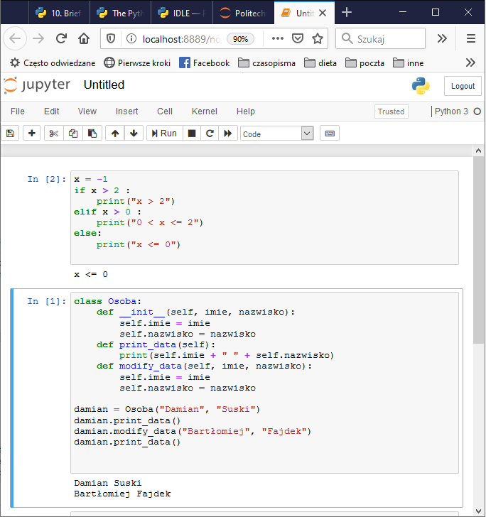
Środowiska do pracy z Pythonem
Jupyter Notebook
Środowisko działające w oparciu o IPython. Często wykorzystywane w analizie danych.
Jupyter Notebook jest uruchamiany w przeglądarce internetowej
Jupyter Notebook umożliwia łatwe testowanie fragmentów kodu. Fragmenty kodu są umieszczane w osobnych komórkach, które mogą być niezależnie edytowane i uruchamiane
W trakcie kursu będziemy korzystali z Jupyter Notebook do pisania programów dotyczących uczenia maszynowego

Slide 28
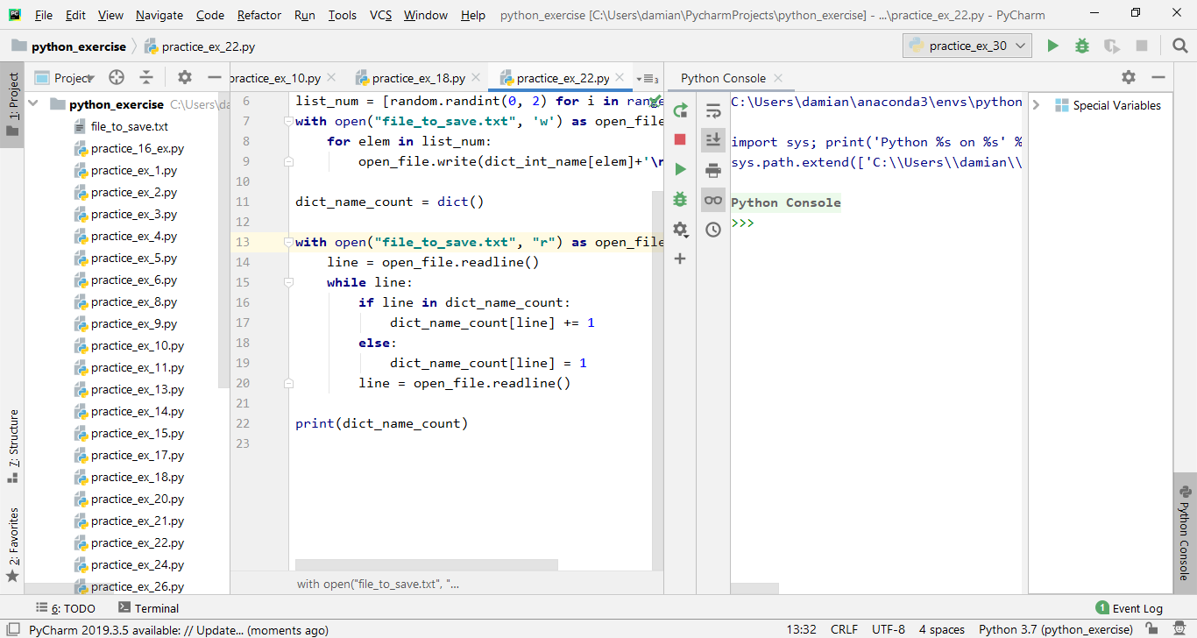
Środowiska do pracy z Pythonem
PyCharm – kompletne IDE z przeglądarką i edytorem plików, terminalem systemowym, konsolą Python i podglądem zmiennych. Przeznaczone do pracy z dużymi projektami.

Slide 29
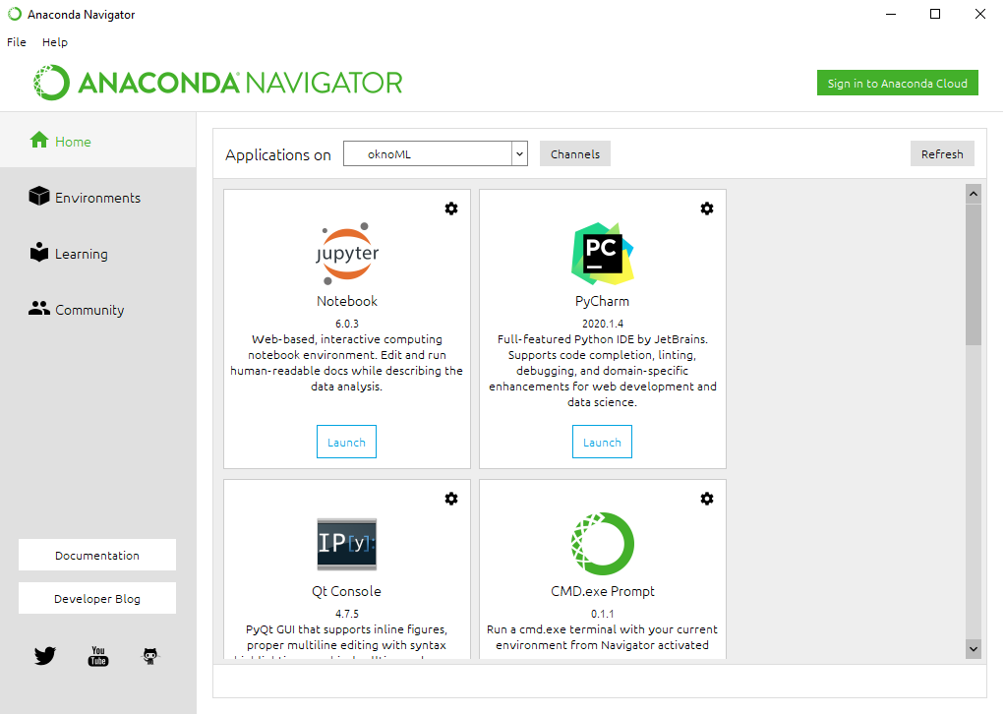
Środowiska do pracy z Pythonem
Anaconda
Dystrybucja Pythona umożliwiająca łatwe zarządzanie innymi środowiskami programistycznymi i wirtualnymi środowiskami Pythona
Wirtualne środowiska Pythona można rozumieć jako niezależne instalacje Pythona. Rozwiązują one problem kompatybilności różnych wersji Pythona i bibliotek.
W trakcie kursu korzystamy z dystrybucji Anaconda

Slide 30
Wbudowane typy danych
Typy liczbowe (funkcja type()zwraca typ obiektu)
liczby całkowite (int)
In [1]: type(2)
Out[1]: int
liczby rzeczywiste (float)
In [1]: type(3.0)
Out[1]: float
typ logiczny (bool)
In [1]: type(False)
Out[1]: bool
Operatory
Operatory porównania: ==, !=, <, >, <=, >=
In [1]: 2+2 == 4
Out[1]: True
Operatory logiczne: and, or, not
In [1]: True and False
Out[1]: False
In [2]: 2>3 or 4<5
Out[2]: True

Slide 31
Wbudowane typy danych
Operatory
Operatory arytmetyczne: +,-,*,/, // (dzielenie całkowite), % (reszta z dzielenia), ** (potęgowanie), abs() (moduł)
In [1]: 4.3 + 5.8
Out[1]: 10.1
In [2]: 7 // 2
Out[2]: 3
In [3]: 8 % 3
Out[3]: 2
In [4]: 2 ** 8
Out[4]: 256
In [5]: abs(-10.4)
Out[5]: 10.4
Konwersja pomiędzy typami: int(), float()
In [1]: int(2.4)
Out[1]: 2
In [2]: float(10)
Out[2]: 10.0

Slide 32
Wbudowane typy danych
Typ łańcuch znaków str (funkcja print() drukuje zmienne)
napis w cudzysłowach
In [1]: type("Hello world")
Out[1]: str
napis w apostrofach
In [1]: print('Witaj "świecie"!')
Witaj "świecie"!
znaki specjalne \n, \t, \r
In [1]: print('Witaj\n\tświecie!')
Witaj
świecie!
ignorowanie znaków specjalnych – prefiks r
In [1]: print(r'Witaj\n\tświecie!')
Witaj\n\tświecie!
napisy wielolinijkowe – potrójne cudzysłowy lub apostrofy
In [1]: print("""Witaj
świecie
! """)
Witaj
świecie
!

Slide 33
Wbudowane typy danych
Typ łańcuch znaków str
wybieranie elementów napisu (indeksowanie zaczyna się od zera)
In [1]: s = 'Witaj świecie!'
In [2]: s[0]
Out[2]: 'W'
ujemne indeksy – kolejne elementy z końca napisu
In [3]: s[-1]
Out[3]: '!'
długość napisu – funkcja len()
In [1]: len('Witaj świecie!')
Out[1]: 14
wybieranie fragmentów napisu (ostatni element nie wchodzi do wyniku)
In [1]: s = 'Witaj świecie!'
In [2]: s[1:7]
Out[2]: 'itaj ś'
In [3]: s[2:-3]
Out[3]: 'taj świec'

Slide 34
Wbudowane typy danych
Typ łańcuch znaków str
wybieranie elementów co stałą odległość
In [1]: s = 'Witaj świecie!'
In [2]: s[1:8:1]
Out[2]: 'itaj św'
In [3]: s[1:8:2]
Out[3]: 'ia w'
In [4]: s[1:12:3]
Out[4]: 'ijwc'
Ujemna odległość – odwrócenie kolejności elementów
In [1]: s = 'Witaj świecie!'
In [2]: s[8:1:-1]
Out[2]: 'iwś jat'
In [3]: s[8:1:-2]
Out[3]: 'iśjt'
In [3]: s[12:1:-3]
Out[3]: 'eeśa'

Slide 35
Wbudowane typy danych
Typ łańcuch znaków str
indeksowanie - skrótowa notacja
In [1]: s = 'Witaj świecie!'
In [2]: s[3:]
Out[2]: 'aj świecie!'
In [3]: s[:7]
Out[3]: 'Witaj ś'
In [4]: s[:-3]
Out[4]: 'Witaj świec'
In [5]: s[:-3:2]
Out[5]: 'Wtjśic'
In [6]: s[:-3:2]
Out[6]: 'Wtjśic'
In [7]: s[8::-1]
Out[7]: 'iwś jatiW'
In [8]: s[:3:-1]
Out[8]: '!eiceiwś j'
In [9]: s[:]
Out[9]: 'Witaj świecie!'
In [10]: s[::-1]
Out[10]: '!eiceiwś jatiW'

Slide 36
Wbudowane typy danych
Typ łańcuch znaków str
niezmienność napisów
In [1]: s = 'Witaj świecie!'
In [2]: s[0] = 'N'
TypeError: 'str' object does not support item assignment
Nie można zmieniać elementów napisu, ale można tworzyć nowe napisy z innych napisów
łączenie napisów
In [1]: "Witaj " + "świecie!"
Out[1]: 'Witaj świecie!'
powielanie napisów
In [1]: "Witaj świecie!" * 2
In [2]: 'Witaj świecie!Witaj świecie!'
zastępowanie fragmentów napisu
In [1]: s = 'Witaj świecie!'
In [2]: s.replace('ie','ABC')
Out[2]: 'Witaj śwABCcABC!'

Slide 37
Wbudowane typy danych
Typ łańcuch znaków str – inne funkcje dla napisów
In [1]: s = 'Witaj świecie!'
In [2]: s.lower()
Out[2]: 'witaj świecie!'
In [3]: s.upper()
Out[3]: 'WITAJ ŚWIECIE!'
In [4]: s.islower()
Out[4]: False
In [5]: s.swapcase()
Out[5]: 'wITAJ ŚWIECIE!'
In [6]: s.startswith('Wit')
Out[6]: True
Konwersja z innych typów na string - funkcja str()
In [1]: s = str(5.0)
In [2]: print(s)
Out[2]: '5.0'

Slide 38
Wbudowane typy danych
Typy kontenerowe
lista (list)
Lista to uporządkowany ciąg elementów
Elementy listy mogą być różnych typów
Lista jest indeksowana za pomocą liczb całkowitych począwszy od zera
Listę można modyfikować
krotka (tuple)
Podobna do listy jednak nie można jej modyfikować
słownik (dict)
Słownik to kolekcja par klucz-wartość
Odwoływanie się do elementów słownika odbywa się za pomocą kluczy

Slide 39
Wbudowane typy danych
Lista (list)
tworzenie listy
In [1]: l = [1, 'a', 10.7, True, 'Witaj']
In [2]: print(l)
[1, 'a', 10.7, True, 'Witaj']
tworzenie listy z innych typów – funkcja list()
In [1]: l = list('Witaj')
In [2]: print(l)
['W', 'i', 't', 'a', 'j']
tworzenie pustej listy
In [1]: l = []
In [2]: print(l)
[]
In [1]: l = list()
In [2]: print(l)
[]

Slide 40
Wbudowane typy danych
Indeksowanie list – analogicznie jak dla napisów
In [1]: l = [1, 'abc', 10.7, True]
In [2]: len(l)
Out[2]: 4
In [3]: l[2]
Out[3]: 10.7
In [4]: l[-1]
Out[4]: True
In [5]: l[7]
IndexError: list index out of range
In [6]: l[1:3]
Out[6]: ['abc', 10.7]
In [7]: l[2:]
Out[7]: [10.7, True]
In [8]: l[:-1:2]
Out[8]: [1, 10.7]
In [9]: l[::-1]
Out[9]: [True, 10.7, 'abc', 1]

Slide 41
Wbudowane typy danych
Lista (list)
łączenie list
In [1]: ['a',1] + [2.4, False]
Out[1]: ['a', 1, 2.4, False]
zwielokrotnienie listy
In [1]: ['a',1] * 2
Out[1]: ['a', 1, 'a', 1]
sprawdzanie przynależności do listy
In [1]: 2.4 in ['a', 1, 2.4]
Out[1]: True
In [2]: 1 not in ['a', 1, 2.4]
Out[2]: False
indeks elementu listy (pierwszy dostępny)
In [1]: l = [1, 'abc', 10.7, 1]
In [2]: l.index(1)
Out[2]: 0
In [3]: l.index(False)
ValueError: False is not in list

Slide 42
Wbudowane typy danych
Lista (list) – przykładowa lista: l = [1, 'abc', 10.7, True]
modyfikowanie elementu listy
In [1]: l[1] = 2
In [2]: print(l)
[1, 2, 10.7, True]
zastępowanie fragmentu listy
In [1]: l[1:3] = [False, 4 , 2.1]
In [2]: print(l)
[1, False, 4, 2.1, True]
dodawanie elementu na końcu listy
In [1]: l.append(2.4)
In [2]: print(l)
[1, 2, 10.7, True, 2.4]
dodawanie elementu na określonym miejscu
In [1]: l.insert(2, 2.4)
In [2]: print(l)
[1, 'abc', 2.4, 10.7, True]

Slide 43
Wbudowane typy danych
Lista (list) – przykładowa lista: l = [1, 'abc', 10.7, True]
usuwanie fragmentu listy
In [1]: del l[1:3]
In [2]: print(l)
[1, True]
usuwanie elementu listy (pierwszego dostępnego)
In [1]: l.remove(10.7)
In [2]: print(l)
[1, 2, True]
pobieranie i usuwanie z listy elementu o danym indeksie
In [1]: l.pop(2)
Out[1]: 10.7
In [2]: print(l)
[1, 2, True]
usuwanie całej listy
In [1]: l.clear()
In [2]: print(l)
[]

Slide 44
Wbudowane typy danych
Krotka (tuple)
tworzenie krotki
In [1]: t = (1, 'a', 10.7, True)
In [2]: print(t)
(1, 'a', 10.7, True)
tworzenie krotki z innych typów
In [1]: t = tuple([1, 'a', 10.7, True])
In [2]: print(t)
(1, 'a', 10.7, True)
tworzenie pustej krotki
In [1]: l = ()
In [2]: print(l)
()
tworzenie jednoelementowej krotki
In [1]: l = (3,)
In [2]: print(l)
(3,)

Slide 45
Wbudowane typy danych
Krotka (tuple)
okrągłe nawiasy są opcjonalne
In [1]: t = 1, 'a', 10.7, True
In [2]: print(t)
(1, 'a', 10.7, True)
indeksowanie krotek
In [1]: t = (1, 'a', 10.7, True)
In [2]: t[3]
Out[2]: True
In [3]: t[1:3]
Out[3]: ('a', 10.7)
krotki nie można modyfikować
In [1]: t = (1, 'a', 10.7, True)
In [2]: t[2] = 7
TypeError: 'tuple' object does not support item assignment
Można jednak tworzyć nowe krotki na podstawie innych krotek, analogicznie jak dla list
Inne operacje nie zmieniające zawartości krotki są również dostępne

Slide 46
Wbudowane typy danych
Słownik (dict)
tworzenie słownika
In [1]: d = {1: 'abc', 'a': 10.7, 'xyz': True}
In [2]: print(l)
{1: 'abc', 'a': 10.7, 'xyz': True}
indeksowanie słownika za pomocą kluczy
In [1]: d = {1: 'abc', 'a': 10.7, 'xyz': True}
In [2]: d[1]
Out[2]: 'abc'
In [3]: d['a']
Out[3]: 10.7
In [4]: d['xyz']
Out[4]: True
In [5]: d[2]
KeyError: 2
tworzenie pustego słownika
In [1]: d = {}
In [2]: print(d)
{}

Slide 47
Wbudowane typy danych
Słownik (dict) – przykładowy słownik: d = {1: 'abc', 'xyz': 10.7}
ilość elementów w słowniku
In [1]: len(d)
Out[1]: 2
modyfikowanie elementu słownika
In [1]: d[1] = 2
In [2]: print(d)
{1: 2, 'xyz': 10.7}
dodawanie nowego elementu do słownika
In [1]: d['a'] = 2
In [2]: print(d)
{1: 'abc', 'xyz': 10.7, 'a': 2}
usuwanie elementu ze słownika
In [1]: del d['xyz']
In [2]: print(l)
{1: 'abc'}

Slide 48
Wbudowane typy danych
Słownik (dict) – przykładowy słownik: d = {1: 'abc', 'xyz': 10.7}
sprawdzanie przynależności klucza do słownika
In [1]: 1 in d
Out[1]: True
In [2]: 'xyz' not in d
Out[2]: False
zwracanie kluczy słownika
In [1]: d.keys()
Out[1]: dict_keys([1, 'xyz'])
zwracanie wartości w słowniku
In [1]: d.values()
Out[1]: dict_values(['abc', 10.7])
zwracanie par klucz-wartość
In [1]: d.items()
Out[1]: dict_items([(1, 'abc'), ('xyz', 10.7)])
usuwanie całego słownika
In [1]: d.clear()
In [2]: print(d)
{}

Slide 49
Wbudowane typy danych
Zagnieżdżanie typów kontenerowych
lista z listą i krotką jako elementami
In [1]: l = [[1, 'a'], (10.7, True)]
In [2]: len(l)
Out[2]: 2
In [3]: l[1]
Out[3]: (10.7, True)
In [4]: l[0][1]
Out[4]: 'a'
słownik zawierający krotkę i listę
In [1]: d = {2: [1, 'a'], 'abc': (10.7, True)}
In [2]: d['abc']
Out[2]: (10.7, True)
In [3]: d[2]
Out[3]: [1, 'a']
In [4]: d[2][0]
Out[4]: 1
In [5]: d[2][0]
Out[5]: 1

Slide 50
Pytania sprawdzające
Wymienić najważniejsze cechy języka Python.
Wymienić kilka środowisk przeznaczonych do pracy z Pythonem.
Wymienić nazwy podstawowych typów liczbowych w Pythonie.
Jak nazywa się typ napisowy w Pythonie? Czy zmienne napisowe można modyfikować?
Wymienić podstawowe typy kontenerowe dostępne w Pythonie.
Czy listę można modyfikować? Czy wszystkie elementy listy muszą być tego samego typu?
Czy krotkę można modyfikować?
W jaki sposób odwołujemy się do elementów słownika?

Slide 51
Zadania do wykonania
Dane są dwie listy
l1 = ['a', 1, 10.0, True, 'napis']
l2 = [2, 3.14, False, 'b', 'witaj']
utworzyć listę l poprzez połączenie list l1 i l2
Dla listy l
zmienić wartość elementu o indeksie 1 na 'ok'
zastąpić fragment listy l[3:5] listą l2
znaleźć aktualną długość listy l
usunąć fragment listy l[6:9]
pobrać pierwszy element listy i wstawić go na końcu listy

Slide 52
Zadania do wykonania
Dla listy l będącej wynikiem poprzednich operacji wykonać następujące zadania dotyczące indeksowania list
wypisać fragment listy od elementu o indeksie 3 do elementu o indeksie 7 (bez tego elementu)
wypisać fragment listy od elementu o indeksie 5 do elementu przedostatniego (razem z tym elementem) – skorzystać z ujemnych indeksów
wypisać co drugi element listy od elementu o indeksie 2 do elementu o indeksie 8 (razem z tym elementem)
wypisać co trzeci element listy od elementu o indeksie 3 do końca listy
wypisać w odwrotnej kolejności co drugi element listy od elementu o indeksie 7 do początku listy

Slide 53
Zadania do wykonania
Dane są lista i krotka
l1 = ['a', 1, 10.0, True, 'napis']
t2 = (2, 3.14, False, 'b', 'witaj’)
utworzyć krotkę listę t1 na podstawie listy l1
utworzyć krotkę t poprzez połączenie krotek t1 i t2
znaleźć aktualną długość krotki t
wypisać fragment krotki od elementu o indeksie 3 do elementu o indeksie 7 (bez tego elementu)
wypisać wszystkie elementy krotki w odwrotnej kolejności

Slide 54
Zadania do wykonania
Dany jest słownik
d = {'imie': 'Damian', 'nazwisko': 'Suski', 'wiek': 30}
zmienić wartość znajdującą się pod kluczem 'wiek' na 40
dodać do słownika element z kluczem 'waga' o wartości 75.5
dodać do słownika element z kluczem 'wzrost' o wartości 175.2
dodać do słownika element z kluczem 'bmi' obliczonej jako waga dzielona przez kwadrat wzrostu wyrażonego w metrach
usunąć ze słownika element z kluczem 'wiek'
wypisać listę par klucz-wartość słownika d

Slide 55
Literatura
Mark Lutz. Learning Python. 5th Edition, O’Reilly Media, 2013.
Allen Downey. Think Python. O’Reilly Media, 2012.
Przewodnik dla początkujących (dostęp 04.2020) : https://wiki.python.org/moin/BeginnersGuide
Dokumentacja języka Python (dostęp 04.2020) : https://docs.python.org/3/contents.html

Slide 56
Część 3:
Wstęp do języka programowania Python cz. II

Slide 57
Wstęp do języka programowania Python
Zmienne i operator przypisania
Instrukcje warunkowe i pętle
Definiowanie funkcji
Składnia programowania obiektowego
Moduły w języku Python

Slide 58
Składnia języka Python
Operator przypisania (=) – funkcja id() zwraca adres pamięci pod którym istnieje zmienna
tworzenie i przypisanie wartości zmiennej
In [1]: a = 2
In [2]: id(a)
140718720721328
In [3]: l = [1, 'abc', 10.7, True]
In [4]: id(l)
3013960013064
zmienne są referencjami (etykietami) i nie mają ustalonego typu (dynamiczne typowanie); wartości zmiennych mają jednak ustalony typ (silne typowanie)
In [1]: a = 2
In [2]: type(a)
Out[2]: int
In [3]: a = [1, 'abc', 10.7, True]
In [4]: type(a)
Out[4]: list
In [5]: a = {1: 'abc', 'xyz': 10.7}
In [6]: type(a)
Out[6]: dict

Slide 59
Składnia języka Python
Operator przypisania (=)
w przypadku typów kontenerowych referencje należy traktować ostrożnie
In [1]: l = [1, 'abc', 10.7, True]
In [2]: id(l)
3013959980424
In [3]: l1 = l
In [4]: id(l1)
3013959980424
In [5]: l1[1] = 'xyz'
In [6]: print(l)
[1, 'xyz', 10.7, True]
Zmienne l i l1 są referencjami wskazującymi na tę samą listę. Modyfikacja listy z pomocą zmiennej l1 jest widoczna przy próbie odwołania się do listy za pomocą zmiennej l.

Slide 60
Składnia języka Python
Instrukcja warunkowa
if ... elif ... else ...
In [1]:
x = -1
if x > 2 :
print("x > 2")
elif x > 0 :
print("0 < x <= 2")
else:
print("x <= 0")
x <= 0
W Pythonie bloki kodu są oddzielane za pomocą tabulatora. Fragmenty kodu z taką samą liczbą tabulatorów na początku linii są traktowane jako jeden blok kodu.
Stosowanie różnej liczby tabulatorów umożliwia tworzenie zagnieżdżeń instrukcji
Aby zaznaczyć początek wewnętrznego bloku kodu, na końcu poprzedzającej linijki kodu umieszcza się dwukropek

Slide 61
Składnia języka Python
Pętla while
In [1]:
i = 1
while i <= 5 :
if i == 1 :
print(str(i) + " osoba")
elif i > 1 and i < 5 :
print(str(i) + " osoby")
else:
print(str(i) + " osób")
i = i+1
1 osoba
2 osoby
3 osoby
4 osoby
5 osób
W Pythonie bloki kodu są oddzielane za pomocą tabulatora. Fragmenty kodu z taką samą liczbą tabulatorów na początku linii są traktowane jako jeden blok kodu.
Stosowanie różnej liczby tabulatorów umożliwia tworzenie zagnieżdżeń instrukcji
Aby zaznaczyć początek wewnętrznego bloku kodu, na końcu poprzedzającej linijki kodu umieszcza się dwukropek

Slide 62
Składnia języka Python
Pętla for
for ... in ...
In [1]:
l = [1, 'abc', 10.7, True]
for elem in l :
print(elem)
1
abc
10.7
True
W Pythonie pętla for jest przystosowana do iterowania po typach kontenerowych
In [1]:
d = {1: 'abc', 'a': 10.7, 'xyz': True}
for key in d :
print(d[key])
abc
10.7
True

Slide 63
Składnia języka Python
Funkcja range()
Aby iterować po liczbach całkowitych korzystamy z funkcji range(start, stop, step) generującej ciąg liczb całkowitych od start do stop-1 z opcjonalnym krokiem step (domyślnie równym 1)
In [1]:
sum = 0
for i in range(1,10) :
sum = sum + i
print(sum)
45
Funkcja enumerate()
Aby indeksować elementy listy liczbami całkowitymi korzystamy z funkcji enumerate()
In [1]:
l = [1, 'abc', 10.7, True]
for i, elem in enumerate(l) :
print(str(i)+" "+str(elem))
0 1
1 abc
2 10.7
3 True

Slide 64
Składnia języka Python
Funkcje
Możemy definiować wartości domyślne argumentów funkcji. Jeżeli funkcja zostanie wywołana bez takich argumentów, to przyjmą one domyślne wartości
In [1]:
def sum_of_powers(l, n=2):
sum = 0
for elem in l:
sum = sum + elem**n
return(sum)
In [2]: sum_of_powers([1,2,3,4])
Out[2]: 30
W Pythonie funkcje definiujemy za pomocą słowa kluczowego def
In [1]:
def sum_of_powers(l, n):
sum = 0
for elem in l:
sum = sum + elem**n
return(sum)
In [2]: sum_of_powers([1,2,3,4], 3)
Out[2]: 100

Slide 65
Składnia języka Python
W Pythonie możemy wykorzystywać argumenty nazwane. Kolejność argumentów nazwanych nie ma znaczenia
In [1]:
def sum_of_powers(l, n):
sum = 0
for elem in l:
sum = sum + elem**n
return(sum)
In [2]: sum_of_powers(n=3, l=[1,2,3])
Out[2]: 36
Jeżeli funkcja może przyjmować różną liczbę argumentów to należy skorzystać z argumentu *args który jest krotką zawierającą przekazane argumenty.
In [1]:
def sum_of_squares(*args):
sum = 0
for elem in args:
sum = sum + elem**2
return(sum)
In [2]: sum_of_squares(1,2,3,4)
Out[2]: 30
Odpowiednikiem *args dla argumentów nazwanych jest słownik **kwargs.

Slide 66
Składnia języka Python
Składnia programowania obiektowego
Metody wewnątrz klasy definiujemy za pomocą słowa kluczowego def.
Pierwszy argument metody klasy to referencja do obiektu, który wywołuje metodę. Zgodnie z konwencją ten argument nazywamy self.
Do pól klasy odwołujemy się za pomocą składni obiekt.pole. Wewnątrz definicji klasy wykorzystujemy zmienną self.
Specjalna metoda __init__(), jest wykorzystywana do inicjalizacji wartości pól obiektu. Nie jest ona obowiązkowa.
W Pythonie klasy definiujemy za pomocą słowa kluczowego class
In [1]:
class Osoba:
def __init__(self, imie, nazwisko):
self.imie = imie
self.nazwisko = nazwisko
def print_data(self):
print(self.imie + " " + self.nazwisko)
def modify_data(self, imie, nazwisko):
self.imie = imie
self.nazwisko = nazwisko

Slide 67
Składnia języka Python
Składnia programowania obiektowego
Obiekt tworzymy za pomocą składni obiekt = Klasa(arg1,...,argn), która wywołuje także metodę __init__(arg1,...,argn).
Metody klasy wywołujemy za pomocą składni
obiekt.metoda(arg1, ..., argn)
Argument self metod klasy jest dodawany automatycznie i nie należy go wypisywać.
W Pythonie klasy definiujemy za pomocą słowa kluczowego class
In [1]: damian = Osoba("Damian", "Suski")
In [2]: damian.print_data()
Out[2]: Damian Suski
In [3]: damian.modify_data("Bartłomiej", "Fajdek")
In [4]: damian.print_data()
Out[4]: Bartłomiej Fajdek

Slide 68
Moduły w Pythonie
Moduły w Pythonie
In [1]: import math
In [2]: math.sin(math.pi/2)
Out[2]: 1.0
In [1]: import math as m
In [2]: m.sin(m.pi/2)
Out[2]: 1.0
In [1]: form math import pi
In [2]: math.sin(pi/2)
Out[2]: 1.0
Python wspiera prosty i intuicyjny system importowania modułów do programu. Ponadto Python posiada bogatą bibliotekę standardową, a społeczność Pythona dostarcza olbrzymiej liczby dodatkowych pakietów
Moduł math dostarcza podstawowe i zaawansowane funkcje matematyczne. Do importowania modułu służy polecenie import

Slide 69
Moduły w Pythonie
Funkcjonalność modułu jest dostępna poprzez składnię
nazwa_modulu.nazwa_funkcji
Można utworzyć skrót dla nazwy modułu za pomocą składni
import pelna_nazwa_modulu as skrot
Jeżeli chcemy zaimportować element modułu bezpośrednio do programu korzystamy ze składni
form nazwa_modulu import nazwa
Nie musimy wtedy poprzedzać zaimportowanej nazwy nazwą modułu
In [1]: import math
In [2]: math.sin(math.pi/2)
Out[2]: 1.0
In [1]: import math as m
In [2]: m.sin(m.pi/2)
Out[2]: 1.0
In [1]: form math import pi
In [2]: math.sin(pi/2)
Out[2]: 1.0

Slide 70
Pytania sprawdzające
Co oznacza termin dynamiczne typowanie?
Co oznacza termin silne typowanie?
W jaki sposób wyróżniamy bloki kodu w Pythonie?
W jaki sposób można ustalić domyślne wartości argumentów funkcji?
Czym różnią się nienazwane i nazwane argumenty funkcji?
Do czego służy zmienna self stosowana w definicji klasy?
W jaki sposób można zaimportować moduły do własnego kodu?

Slide 71
Zadania do wykonania
Dana jest zmienna całkowita x. Napisać instrukcję warunkową, która sprawdza parzystość zmiennej x i wypisuje odpowiedni komunikat.
Napisać program, który sumuje kolejne liczby naturalne począwszy od 1 tak długo aż suma nie przekroczy 1000. Po wyjściu z pętli program wypisuje ostatnią liczbę po dodaniu której suma liczb nie przekroczyła tysiąca.
Napisać funkcję arithm, która zwraca listę zawierającą podciąg ciągu arytmetycznego. Funkcja przyjmuje następujące argumenty (z wartościami domyślnymi): a0 = 0 – pierwszy element ciągu, r = 1 – różnica ciągu, i_start = 0 – indeks pierwszego elementu podciągu, i_stop = 0 – indeks ostatniego elementu podciągu. Wywołać funkcję z argumentami nienazwanymi arithm(10,10,1,10), a potem z argumentami nienazwanymi i nazwanymi w różnej konfiguracji.

Slide 72
Zadania do wykonania
Napisać klasę Carithm, która umożliwia obsługę ciągu arytmetycznego. Parametry klasy a0 oraz r przechowują informacje o pierwszym elemencie i różnicy ciągu. Wartości pól powinny być inicjowane za pomocą metody __init__(). Należy napisać metody wypisujące informację o parametrach ciągu oraz umożliwiające zmianę tych parametrów. Następnie należy napisać metodę, która będzie zwracać listę zawierającą podciąg ciągu arytmetycznego. Metoda przyjmuje dwa argumenty: i_start – indeks pierwszego elementu podciągu, i_stop – indeks ostatniego elementu podciągu. Utworzyć zmienną klasy Carithm o parametrach a0 = 10 oraz r = 2. Korzystając z odpowiednich metod wypisać parametry ciągu, stworzyć i wypisać podciąg ciągu arytmetycznego od indeksu 5 do 10, zmienić element początkowy ciągu na 100, zmienić różnicę ciągu na 10, wypisać nowe parametry ciągu i ponownie wypisać podciąg ciągu arytmetycznego od indeksu 5 do 10.

Slide 73
Literatura
Mark Lutz. Learning Python. 5th Edition, O’Reilly Media, 2013.
Allen Downey. Think Python. O’Reilly Media, 2012.
Przewodnik dla początkujących (dostęp 04.2020) : https://wiki.python.org/moin/BeginnersGuide
Dokumentacja języka Python (dostęp 04.2020) : https://docs.python.org/3/contents.html

Slide 74
Część 4:
Biblioteki języka Python: numpy

Slide 75
Biblioteki języka Python: numpy
numpy jako narzędzie do obsługi wielowymiarowych tablic
Podstawowy typ danych numpy.ndarray
Operacje na tablicach wielowymiarowych

Slide 76
Biblioteka numpy
Biblioteka numpy dostarcza funkcjonalności potrzebnej do obsługi tablic wielowymiarowych
Po zainstalowaniu biblioteki można ją dołączyć do własnego kodu za pomocą polecenia import
In [1]: import numpy as np
Podstawowym typem danych biblioteki numpy jest numpy.ndarray reprezentujący tablicę wielowymiarową
Pod względem struktury tablice wielowymiarowe przypominają listy zagnieżdżone. Istnieje możliwość tworzenia tablic z list zagnieżdżonych
In [2]: l = [[1.0, 2], [3, 4]]
In [3]: a = np.array(l)
In [4]: a
Out[4]:
array([[1., 2.],
[3., 4.]])
W przeciwieństwie do zwykłych list tablice zajmują ciągły obszar pamięci. Umożliwia to bardzo efektywną pracę z tablicami. Elementy tablicy muszą być jednak tego samego typu.

Slide 77
Własności tablic wielowymiarowych
Atrybuty tablic wielowymiarowych
In [1]: import numpy as np
In [2]: l = [[1.0, 2, 3], [4, 5, 6]]
In [3]: a = np.array(l)
In [4]: a
Out[4]:
array([[1., 2., 3.],
[4., 5., 6.]])
Typ elementów tablicy
In [5]: a.dtype
Out[5]: dtype('float64')
Liczba wymiarów tablicy
In [6]: a.ndim
Out[6]:2
Rozmiar poszczególnych wymiarów
In [7]: a.shape
Out[7]: (2, 3)
Liczba wszystkich elementów tablicy
In [8]: a.size
Out[8]: 6
Liczba bajtów zajmowanych przez tablicę
In [9]: a.nbytes
Out[9]: 48

Slide 78
Tworzenie tablic wielowymiarowych
Oprócz tworzenia tablicy na podstawie listy tablicę można utworzyć także bezpośrednio
Tworzenie tablicy wypełnionej zerami
In [1]: import numpy as np
In [2]: np.zeros((2,2,2))
Out[2]:
array([[[0., 0.],
[0., 0.]],
[[0., 0.],
[0., 0.]]])
Tworzenie tablicy wypełnionej jednynkami
In [3]: a = np.ones((3,2))
Out[3]:
array([[1., 1.],
[1., 1.],
[1., 1.]])
Tworzenie jednowymiarowej pustej tablicy (brak inicjalizacji) o długości 2
In [4]: a = np.empty((2,))
Out[4]: array([1.15636265e-311, 4.94065646e-324])

Slide 79
Tworzenie tablic wielowymiarowych
Tworzenie tablicy jednowymiarowej na podstawie zakresu
In [1]: import numpy as np
In [2]: a = np.arange(1,5)
In [3]: a
Out[3]: array([1, 2, 3, 4])
In [4]: a = np.arange(1,10,2)
In [5]: a
Out[5]: array([1, 3, 5, 7, 9])
In [6]: a = np.arange(20,0,-5)
In [7]: a
Out[7]: array([20, 15, 10, 5])
Tablica jednowymiarowa o równomiernie rozmieszczonych elementach
In [8]: a = np.linspace(0,20,4)
In [9]: a
Out[9]: array([ 0., 6.66666667, 13.33333333, 20.])
In [10]: a = np.linspace(0,20,5)
In [11]: a
Out[11]: array([ 0., 5., 10., 15., 20.])

Slide 80
Tworzenie tablic wielowymiarowych
Tworzenie tablicy o losowych elementach wymaga skorzystania z generatora liczb losowych
Utworzenie nowego generatora liczb losowych
In [1]: import numpy as np
In [2]: gen = np.random.default_rng()
Tablica losowych liczb całkowitych z zakresu od 1 do 9 włącznie
In [3]: a = gen.integers(1,10,5)
Out[3]: array([7, 8, 3, 1, 8], dtype=int64)
Tablica losowych liczb rzeczywistych z zakresu [0,1)
In [4]: gen.random((2,2))
Out[4]:
array([[0.68714896, 0.0944323 ],
[0.30633329, 0.38200391]])
Tablica losowych liczb z rozkładu normalnego N(0,1)
In [5]: gen.normal(0,1,(2,2))
Out[5]:
array([[-0.92817654, -0.8362971 ],
[ 0.37858306, 0.28895414]])

Slide 81
Manipulowanie tablicami
Zmiana wymiarowości tablicy
In [1]: import numpy as np
In [2]: a = np.arange(1,9)
In [3]: a
Out[3]:
array([1, 2, 3, 4, 5, 6, 7, 8])
In [4]: np.reshape(a,(2,4))
Out[4]:
array([[1, 2, 3, 4],
[5, 6, 7, 8]])
In [5]: b = np.reshape(a,(2,2,2))
In [6]: b
Out[6]:
array([[[1, 2],
[3, 4]],
[[5, 6],
[7, 8]]])

Slide 82
Manipulowanie tablicami
Łączenie tablic wzdłuż wybranego wymiaru
In [1]: import numpy as np.
In [2]: a = np.arange(1,5)
In [3]: a
Out[3]: array([1, 2, 3, 4])
In [4]: a = np.reshape(a,(2,2))
In [4]: a
Out[4]:
array([[1, 2],
[3, 4]])
In [5]: np.concatenate((a,a), axis=0)
Out[5]:
array([[1, 2],
[3, 4],
[1, 2],
[3, 4]])
In [6]: np.concatenate((a,a), axis=1)
Out[6]:
array([[1, 2, 1, 2],
[3, 4, 3, 4]])

Slide 83
Indeksowanie tablic
Indeksowanie elementów wzdłuż każdego wymiaru zaczyna się od 0. Ujemne indeksy wskazują na kolejne elementy od końca
In [1]: import numpy as np.
In [2]: a = np.arange(1,13)
In [2]: a = np.reshape(a,(3,4))
In [3]: a
Out[3]:
array([[ 1, 2, 3, 4],
[ 5, 6, 7, 8],
[ 9, 10, 11, 12]])
In [4]: a[0,0]
Out[4]: 1
In [5]: a[1,2] = 100
In [6]: a
Out[6]:
array([[ 1, 2, 3, 4],
[ 5, 6, 100, 8],
[ 9, 10, 11, 12]])
In [7]: a[-2, 1] = 200
In [8]: a
Out[8]:
array([[ 1, 2, 3, 4],
[ 5, 200, 100, 8],
[ 9, 10, 11, 12]])

Slide 84
Indeksowanie tablic
Możliwe jest wybieranie fragmentów tablicy za pomocą składni podobnej jak dla list
In [1]: import numpy as np.
In [2]: a = np.arange(1,26)
In [2]: a = np.reshape(a,(5,5))
In [3]: a
Out[3]:
array([[ 1, 2, 3, 4, 5],
[ 6, 7, 8, 9, 10],
[11, 12, 13, 14, 15],
[16, 17, 18, 19, 20],
[21, 22, 23, 24, 25]])
Wybór całej podtablicy znajdującej się pod określonym indeksem wybranego wymiaru
In [4]: a[2,:]
Out[4]: array([11, 12, 13, 14, 15])
In [5]: a[:,3]
Out[5]: array([ 4, 9, 14, 19, 24])
Wybór fragmentu z podtablicy
In [6]: a[2,1:3]
Out[6]: array([12, 13])
In [7]: a[2,1:3]
Out[7]: array([12, 13])

Slide 85
Indeksowanie tablic
Wybieranie fragmentu tablicy
In [8]: a[1:3,:]
Out[8]:
array([[ 6, 7, 8, 9, 10],
[11, 12, 13, 14, 15]])
In [9]: a[:,2:4]
Out[9]:
array([[ 3, 4],
[ 8, 9],
[13, 14],
[18, 19],
[23, 24]])
In [10]: a[1:3,2:]
Out[10]:
array([[ 8, 9, 10],
[13, 14, 15]])
In [11]: a[:2,2:4]
Out[11]:
array([[ 3, 4],
[ 8, 9]])
In [12]: a[1:3,2:4]
Out[12]:
array([[ 8, 9],
[13, 14]])

Slide 86
Manipulowanie elementami tablicy
Możliwe jest jednoczesne modyfikowanie całych fragmentów tablicy wybranych z pomocą indeksowania
In [1]: import numpy as np.
In [2]: a = np.arange(1,26)
In [2]: a = np.reshape(a,(5,5))
In [3]: a
Out[3]:
array([[ 1, 2, 3, 4, 5],
[ 6, 7, 8, 9, 10],
[11, 12, 13, 14, 15],
[16, 17, 18, 19, 20],
[21, 22, 23, 24, 25]])
In [4]: a[1:4,1:4] = 0
In [5]: a
Out[5]:
array([[ 1, 2, 3, 4, 5],
[ 6, 0, 0, 0, 10],
[11, 0, 0, 0, 15],
[16, 0, 0, 0, 20],
[21, 22, 23, 24, 25]])

Slide 87
Manipulowanie elementami tablicy
Biblioteka numpy udostępnia mechanizm sprawdzania warunków logicznych dla całej tablicy
In [1]: import numpy as np.
In [2]: a = np.arange(1,17)
In [2]: a = np.reshape(a,(4,4))
In [3]: a
Out[3]:
array([[ 1, 2, 3, 4],
[ 5, 6, 7, 8],
[ 9, 10, 11, 12],
[13, 14, 15, 16]])
In [4]: a > 7
Out[4]:
array([[False, False, False, False],
[False, False, False, True],
[ True, True, True, True],
[ True, True, True, True]])
In [5]: a % 3 == 0
Out[5]:
array([[False, False, True, False],
[False, True, False, False],
[ True, False, False, True],
[False, False, True, False]])

Slide 88
Manipulowanie elementami tablicy
Możliwe jest jednoczesne modyfikowanie elementów tablicy spełniających warunek logiczny
In [1]: import numpy as np.
In [2]: a = np.arange(1,17)
In [2]: a = np.reshape(a,(4,4))
In [3]: a
Out[3]:
array([[ 1, 2, 3, 4],
[ 5, 6, 7, 8],
[ 9, 10, 11, 12],
[13, 14, 15, 16]])
In [4]: a[a > 7] = 0
In [5]: a
Out[5]:
array([[1, 2, 3, 4],
[5, 6, 7, 0],
[0, 0, 0, 0],
[0, 0, 0, 0]])

Slide 89
Sortowanie tablic
Biblioteka numpy udostępnia mechanizm sortowania elementów tablicy
In [1]: import numpy as np
In [2]: gen = np.random.default_rng()
In [3]: a = gen.integers(1,10,(4,4))
In [3]: a
Out[3]:
array([[3, 9, 5, 6],
[1, 3, 7, 2],
[5, 7, 3, 6],
[3, 4, 9, 9]], dtype=int64)
In [4]: np.sort(a, axis = 0)
Out[4]:
array([[1, 3, 3, 2],
[3, 4, 5, 6],
[3, 7, 7, 6],
[5, 9, 9, 9]], dtype=int64)
In [5]: np.sort(a, axis = 1)
Out[5]:
array([[3, 5, 6, 9],
[1, 2, 3, 7],
[3, 5, 6, 7],
[3, 4, 9, 9]], dtype=int64)

Slide 90
Operacje matematyczne na tablicach
Dostępne są standardowe operacje matematyczne na tablicach
In [1]: a
Out[1]:
array([[5, 4, 1],
[4, 2, 5],
[8, 3, 9]])
In [2]: b
Out[2]:
array([[9, 4, 1],
[3, 2, 6],
[5, 1, 6]])
Dodawanie elementów
In [3]: a+b
Out[3]:
array([[14, 8, 2],
[ 7, 4, 11],
[13, 4, 15]])
Odejmowanie elementów
In [4]: a-b
Out[4]:
array([[-4, 0, 0],
[ 1, 0, -1],
[ 3, 2, 3]])
Mnożenie element po elemencie
In [5]: a*b
Out[5]:
array([[45, 16, 1],
[12, 4, 30],
[40, 3, 54]])
Reszta z dzielenia
In [6]: a % b
Out[6]:
array([[5, 0, 0],
[1, 0, 5],
[3, 0, 3]])

Slide 91
Operacje matematyczne na tablicach
Możliwe jest również wykonywanie operacji pomiędzy tablicami a liczbami (mechanizm braodcastingu)
In [1]: a
Out[1]:
array([[5, 4, 1],
[4, 2, 5],
[8, 3, 9]])
In [3]: a+1
Out[3]:
array([[ 6, 5, 2],
[ 5, 3, 6],
[ 9, 4, 10]])
In [4]: a-2
Out[4]:
array([[ 3, 2, -1],
[ 2, 0, 3],
[ 6, 1, 7]])
In [5]: a*2
Out[5]:
array([[10, 8, 2],
[ 8, 4, 10],
[16, 6, 18]])
In [6]: a**2
Out[6]:
array([[25, 16, 1],
[16, 4, 25],
[64, 9, 81]])

Slide 92
Operacje matematyczne na tablicach
Dostępne są standardowe funkcje matematyczne działające element po elemencie
In [1]: a
Out[1]:
array([[5, 4, 1],
[4, 2, 5],
[8, 3, 9]])
Funkcja sinus
In [2]: np.sin(a)
Out[2]:
array([[-0.95892427, -0.7568025 , 0.84147098],
[-0.7568025 , 0.90929743, -0.95892427],
[ 0.98935825, 0.14112001, 0.41211849]])
Pierwiastek kwadratowy
In [3]: np.sqrt(a)
Out[3]:
array([[2.23606798, 2. , 1. ],
[2. , 1.41421356, 2.23606798],
[2.82842712, 1.73205081, 3. ]])

Slide 93
Algebra liniowa
Biblioteka numpy udostępnia funkcjonalność dla algebry liniowej
In [3]: a
Out[3]:
array([[3, 3, 1, 1],
[1, 4, 3, 4],
[1, 1, 1, 1],
[3, 1, 2, 3]])
In [3]: b
Out[3]:
array([12, 16, 6, 14])
Mnożenie macierzy
In [4]: a@b
Out[4]:
array([100, 120, 94, 124])
Rozwiązywanie liniowego układu równań
In [4]: numpy.linalg.solve(a,b)
Out[4]:
array([2., 1., 2., 1.])

Slide 94
Zadania do wykonania
Utworzyć tablicę jednowymiarową a wypełnioną kolejnymi liczbami od 100 do 1
Zmienić kształt tablicy a z (100,) na (10,10)
Utworzyć tablicę b o kształcie (10,10) wypełnioną losowymi liczbami całkowitymi z zakresu [1,100]
W tablicy a elementy które znajdują się jednocześnie w wierszach o parzystych indeksach i kolumnach o nieparzystych indeksach zmienić na 0.
W tablicy b zamienić na -1 te elementy, których indeksy pokrywają się z indeksami niezerowych elementów w macierzy a
Dodać do siebie tablice a i b, a następnie obliczyć wartości funkcji kosinus dla wynikowej tablicy

Slide 95
Literatura
Wes McKinley. Python for Data Analysis. O’Reilly Media, 2013.
Dokumentacja biblioteki numpy (dostęp 04.2020) : https://numpy.org/doc/stable/index.html

Slide 96
Część 5:
Biblioteki języka Python: pandas

Slide 97
Biblioteki języka Python: pandas
pandas jako narzędzie do obsługi tabeli danych
Podstawowy typ danych pandas.DataFrame
Operacje na tabeli danych

Slide 98
Biblioteka pandas
Biblioteka pandas dostarcza narzędzi do obsługi zbiorów danych w postaci tabel
Po zainstalowaniu biblioteki można ją dołączyć do własnego kodu za pomocą polecenia import
In [1]: import pandas as pd
Podstawowym typem danych biblioteki pandas jest pandas.DataFrame który reprezentuje tabelę danych
Pod względem struktury tabele danych przypominają tablice dwuwymiarowe. Kolumny tabeli reprezentują kolejne cechy lub atrybuty, natomiast wiersze reprezentują kolejne obiekty lub próbki.
Tworzenie tabeli danych na podstawie słownika
In [2]: d = {'cecha_1': [1, 2, 3, 4],
'cecha_2': [5, 6, 7, 8]}
In [3]: df = pd.DataFrame(d)
In [4]: df
Out[4]:
cecha_1 cecha_2
0 1 5
1 2 6
2 3 7
3 4 8

Slide 99
Tworzenie tabeli
Tworzenie tabeli na podstawie tablicy wielowymiarowej
tablica wielowymiarowa
In [1]: a
Out[1]:
array([[85, 44, 75, 14],
[47, 11, 25, 37],
[61, 70, 83, 36],
[38, 88, 45, 93],
[44, 71, 78, 17],
[11, 51, 45, 66],
[48, 76, 40, 12]])
lista zawierająca nazwy wierszy
In [2]: ind
Out[2]: ['p1','p2','p3',
'p4','p5','p6','p7']
lista zawierająca nazwy kolumn
In [3]: cols
Out[3]: ['c1','c2',
'c3','c4']
tworzenie tabeli
In [4]: df = pd.DataFrame(a, columns=cols, index=ind)
utworzona tabela
In [5]: df
Out[5]:
c1 c2 c3 c4
p1 85 44 75 14
p2 47 11 25 37
p3 61 70 83 36
p4 38 88 45 93
p5 44 71 78 17
p6 11 51 45 66
p7 48 76 40 12

Slide 100
Własności tabeli danych
Atrybuty tabel danych
In [1]: df
Out[1]:
c1 c2 c3 c4
p1 85 44 75 14
p2 47 11 25 37
p3 61 70 83 36
p4 38 88 45 93
p5 44 71 78 17
p6 11 51 45 66
p7 48 76 40 12
nazwy kolumn (cech) w tabeli danych
In [2]: df.columns
Out[2]:
Index(['c1', 'c2', 'c3', 'c4'], dtype='object')
indeks – nazwy kolejnych wierszy (próbek) w tabeli
In [3]: df.index
Out[3]: Index(['p1', 'p2', 'p3', 'p4', 'p5', 'p6', 'p7'],
dtype='object')
Wymiary tabeli danych
In [4]: df.shape
Out[4]: (7,4)

Slide 101
Własności tabeli danych
Atrybuty tabel danych
In [1]: df
Out[1]:
c1 c2 c3 c4
p1 85 44 75 14
p2 47 11 25 37
p3 61 70 83 36
p4 38 88 45 93
p5 44 71 78 17
p6 11 51 45 66
p7 48 76 40 12
dane w tabeli w postaci tablicy wielowymiarowej
In [2]: df.columns
Out[2]:
array([[85, 44, 75, 14],
[47, 11, 25, 37],
[61, 70, 83, 36],
[38, 88, 45, 93],
[44, 71, 78, 17],
[11, 51, 45, 66],
[48, 76, 40, 12]],
dtype=int64)
typy danych w poszczególnych kolumnach
In [3]: df.dtypes
Out[3]:
c1 int64
c2 int64
c3 int64
c4 int64
dtype: object

Slide 102
Importowanie danych z pliku do tabeli
Importowanie danych z pliku do tabeli
zawartość pliku file.csv
c1, c2, c3, c4
p1, 85, 44, 75, 14
p2, 47, 11, 25, 37
p3, 61, 70, 83, 36
p4, 38, 88, 45, 93
p5, 44, 71, 78, 17
p6, 11, 51, 45, 66
p7, 48, 76, 40, 12
importowanie tabeli
In [1]: df = pd.read_csv('file.csv')
In [2]: df
Out[2]:
c1 c2 c3 c4
p1 85 44 75 14
p2 47 11 25 37
p3 61 70 83 36
p4 38 88 45 93
p5 44 71 78 17
p6 11 51 45 66
p7 48 76 40 12

Slide 103
Importowanie danych z pliku do tabeli
Importowanie danych z pliku do tabeli
zawartość pliku file.csv
85; 44; 75; 14
47; 11; 25; 37
61; 70; 83; 36
38; 88; 45; 93
44; 71; 78; 17
11; 51; 45; 66
importowanie tabeli
In [1]: df = pd.read_csv('file1.csv',
sep = ';', header=0,
names=['c1','c2','c3','c4'])
In [2]: df
Out[2]:
c1 c2 c3 c4
0 47 11 25 37
1 61 70 83 36
2 38 88 45 93
3 44 71 78 17
4 11 51 45 66

Slide 104
Indeksowanie tabeli danych
In [1]: df
Out[1]:
c1 c2 c3 c4
p1 85 44 75 14
p2 47 11 25 37
p3 61 70 83 36
p4 38 88 45 93
p5 44 71 78 17
p6 11 51 45 66
Wybieranie jednej kolumny – wynik to seria danych pandas.Series
In [2]: df['c1']
Out[2]:
p1 85
p2 47
p3 61
p4 38
p5 44
p6 11
Name: c1, dtype: int64
Wybieranie kilku kolumn
In [3]: df[ ['c1','c2'] ]
Out[3]:
c1 c2
p1 85 44
p2 47 11
p3 61 70
p4 38 88
p5 44 71
p6 11 51
p7 48 76

Slide 105
Indeksowanie tabeli danych
Indeksowanie za pomocą nazw – metoda .loc[]
In [1]: df
Out[1]:
c1 c2 c3 c4
p1 85 44 75 14
p2 47 11 25 37
p3 61 70 83 36
p4 38 88 45 93
p5 44 71 78 17
p6 11 51 45 66
Wybieranie wierszy
In [2]:df.loc['p2':'p3',:]
Out[2]:
c1 c2 c3 c4
p2 47 11 25 37
p3 61 70 83 36
In[3]:df.loc[['p6','p2'],:]
Out[3]:
c1 c2 c3 c4
p6 11 51 45 66
p2 47 11 25 37
Wybieranie wierszy i kolumn
In [4]:df.loc[['p6','p2'],
['c3','c2'] ]
Out[4]:
c3 c2
p6 45 51
p2 25 11

Slide 106
Indeksowanie tabeli danych
Indeksowanie za pomocą pozycji – metoda .iloc[]
In [1]: df
Out[1]:
c1 c2 c3 c4
p1 85 44 75 14
p2 47 11 25 37
p3 61 70 83 36
p4 38 88 45 93
p5 44 71 78 17
p6 11 51 45 66
Wybieranie wierszy
In [2]: df.iloc[1:3,:]
Out[2]:
c1 c2 c3 c4
p2 47 11 25 37
p3 61 70 83 36
In[3]: df.iloc[[5,1],:]
Out[3]:
c1 c2 c3 c4
p6 11 51 45 66
p2 47 11 25 37
Wybieranie wierszy i kolumn
In [4]:df.iloc[[5,1],
[2,1]]
Out[4]:
c3 c2
p6 45 51
p2 25 11

Slide 107
Indeksowanie tabeli danych
Indeksowanie za pomocą warunków logicznych
In [1]: df
Out[1]:
c1 c2 c3 c4
p1 85 44 75 14
p2 47 11 25 37
p3 61 70 83 36
p4 38 88 45 93
p5 44 71 78 17
p6 11 51 45 66
Sprawdzanie warunku
In [2]: df['c1'] > 40
Out[2]:
p1 True
p2 True
p3 True
p4 False
p5 True
p6 False
Name: c1, dtype: bool
Wybieranie fragmentu tabeli
In [3]: df[df['c1'] > 40]
Out[3]:
c1 c2 c3 c4
p1 85 44 75 14
p2 47 11 25 37
p3 61 70 83 36
p5 44 71 78 17

Slide 108
Manipulowanie danymi w tabeli
Indeksowanie umożliwia manipulowanie danymi w tabeli
In [1]: df
Out[1]:
c1 c2 c3 c4
p1 85 44 75 14
p2 47 11 25 37
p3 61 70 83 36
p4 38 88 45 93
p5 44 71 78 17
p6 11 51 45 66
Dane w kolumnie
In [2]: df['c1'] = 0
Out[2]:
c1 c2 c3 c4
p1 0 44 75 14
p2 0 11 25 37
p3 0 70 83 36
p4 0 88 45 93
p5 0 71 78 17
p6 0 51 45 66
Fragment tabeli
In [3]: df.loc['p4':'p5',
['c3','c4']] = 0
Out[3]:
c1 c2 c3 c4
p1 0 44 75 14
p2 0 11 25 37
p3 0 70 83 36
p4 0 88 0 0
p5 0 71 0 0
p6 0 51 45 66

Slide 109
Manipulowanie danymi w tabeli
Indeksowanie umożliwia manipulowanie danymi w tabeli
In [1]: df
Out[1]:
c1 c2 c3 c4
p1 85 44 75 14
p2 47 11 25 37
p3 61 70 83 36
p4 38 88 45 93
p5 44 71 78 17
p6 11 51 45 66
Wykorzystanie warunku logicznego
In [2]: df.loc[df['c1']>40,
['c2','c4']] = 0
Out[2]:
c1 c2 c3 c4
p1 85 0 75 0
p2 47 0 25 0
p3 61 0 83 0
p4 38 88 45 93
p5 44 0 78 0
p6 11 51 45 66

Slide 110
Analiza statystyczna danych w tabeli
Biblioteka pandas udostępnia narzędzia do statystycznej analizy danych w tabeli
In [1]: df
Out[1]:
c1 c2 c3 c4
p1 85 44 75 14
p2 47 11 25 37
p3 61 70 83 36
p4 38 88 45 93
p5 44 71 78 17
p6 11 51 45 66
Największy element w każdej kolumnie
In [2]: df.max()
Out[2]:
c1 85
c2 88
c3 83
c4 93
dtype: int64
Średnia wartości w każdej kolumnie
In [3]: df.mean()
Out[3]:
c1 47.666667
c2 23.166667
c3 58.500000
c4 26.500000
dtype: float64

Slide 111
Sortowanie danych w tabeli
Biblioteka pandas udostępnia narzędzia do sortowania danych w tabeli
In [1]: df
Out[1]:
c1 c2 c3 c4
p1 85 44 75 14
p2 47 11 25 37
p3 61 70 83 36
p4 38 88 45 93
p5 44 71 78 17
p6 11 51 45 66
sortowanie względem wybranej kolumny
In [2]: df.sort_values(by='c3')
Out[2]:
c1 c2 c3 c4
p2 47 11 25 37
p4 38 88 45 93
p6 11 51 45 66
p1 85 44 75 14
p5 44 71 78 17
p3 61 70 83 36
sortowanie w kolejności malejącej
In [3]: df.sort_values(by='c3',
ascending=False)
Out[3]:
c1 c2 c3 c4
p3 61 70 83 36
p5 44 71 78 17
p1 85 44 75 14
p4 38 88 45 93
p6 11 51 45 66
p2 47 11 25 37

Slide 112
Grupowanie danych w tabelach
Biblioteka pandas umożliwia łatwe grupowanie danych w tabeli względem kolumn (cech)
In [1]: df
Out[1]:
c1 c2 c3 c4
p1 85 44 75 g1
p2 47 11 25 g2
p3 61 70 83 g2
p4 38 88 45 g1
p5 44 71 78 g2
p6 11 51 45 g1
obliczanie średniej dla grup utworzonych względem cechy c4
In [2]: df.groupby(by='c5').mean()
Out[2]:
c1 c2 c3
c5
g1 44.666667 61.000000 55.0
g2 50.666667 50.666667 62.0

Slide 113
Łączenie tabel ze sobą.
Łączenie tabel
In [1]: df1
Out[1]:
c1 c2
p1 85 44
p2 47 11
p3 61 70
p4 38 88
p5 44 71
p6 11 51
In [2]: df2
Out[2]:
c3 c4
p1 75 14
p2 25 37
p3 83 36
p4 45 93
p5 78 17
p6 45 66
Łączenie tabel względem indeksu
In [3]: df1.merge(df2, left_index=True,
right_index=True)
Out[3]:
c1 c2 c3 c4
p1 85 44 75 14
p2 47 11 25 37
p3 61 70 83 36
p4 38 88 45 93
p5 44 71 78 17
p6 11 51 45 66

Slide 114
Zadania do wykonania na podstawie podanej literatury
Utworzyć tablicę losowych liczb całkowitych z zakresu 0 do 99 (włącznie) rozmiaru (100,10).
Dla kolumny o indeksie 7 zastąpić wartości liczbowe przez ich reszty z dzielenia przez 4, dla kolumny o indeksie 8 przez reszty z dzielenia przez 5, a dla ostatniej kolumny przez reszty z dzielenia przez 6
Utworzyć na podstawie powyższej tablicy tabelę danych, z nazwami kolumn 'c1','c2','c3',...,'c10'. Wydrukować tabelę (skorzystać z pd.set_option('display.max_rows', None) aby wyświetlić całą tabelę)
Dla kolumn c2, c4, c6 i dla wierszy dla których wartość w kolumnie c8 wynosi 3 zamienić wartości w tabeli na -1.
Obliczyć średnie wartości dla danych pogrupowanych względem wartości z kolumny c9

Slide 115
Literatura
Wes McKinley. Python for Data Analysis. O’Reilly Media, 2013.
Dokumentacja biblioteki pandas (dostęp 04.2020): https://pandas.pydata.org/docs/

Slide 116
Część 6:
Biblioteki języka Python: matplotlib

Slide 117
Biblioteki języka Python: matplotlib
matplotlib jako narzędzie do wizualizacji danych
Podstawowe operacje na wykresach
Typy wykresów w matplotlib

Slide 118
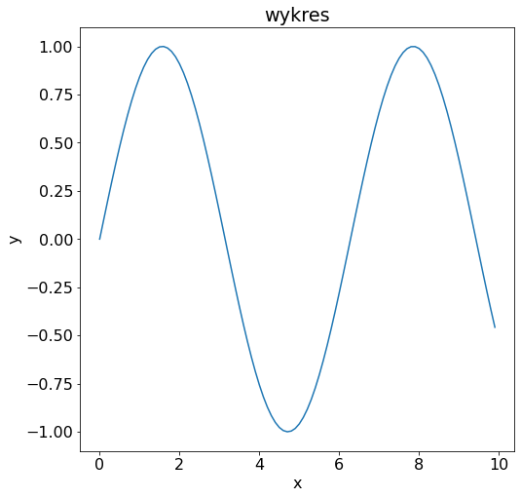
Biblioteka matplotlib jako narzędzie do wizualizacji danych
Biblioteka matplotlib dostarcza narzędzi do tworzenia wysoce konfigurowanych wykresów w Pythonie
Moduł pyplot biblioteki matplotlib zawiera implementację obiektowo zorientowanego kodu do generacji wykresów
Po zainstalowaniu biblioteki można dołączyć moduł pyplot do własnego kodu za pomocą polecenia import
import matplotlib.pyplot as plt
Biblioteka matplotlib ściśle współpracuje z biblioteką numpy
import numpy as np

Slide 119
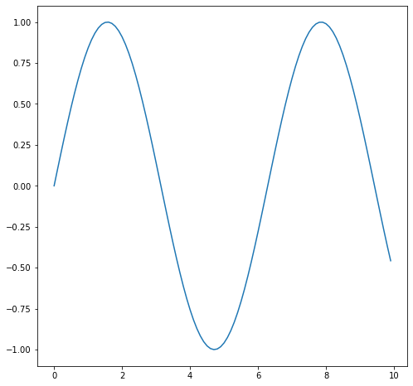
Tworzenie wykresu
Rysowanie wykresu funkcji sinus
import numpy as np
import matplotlib
import matplotlib.pyplot as plt
# dane do wykresu
x = np.arange(0.0, 10.0, 0.1)
y = np.sin(x)
# tworzenie rysunku i układu osi
fig, ax = plt.subplots(1,1, figsize=(8,8))
# rysowanie wykresu
ax.plot(x,y)

Slide 120
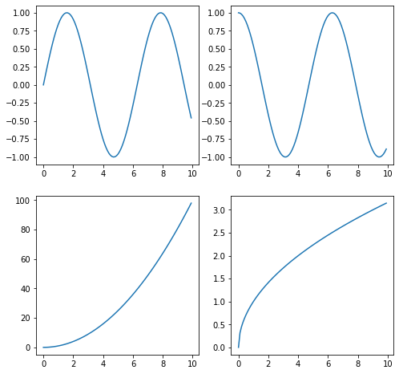
Tworzenie wykresu
Metoda subplots tworzy rysunek (fig) i macierz układów osi (ax) o zadanym rozmiarze. Dostęp do kolejnych układów osi uzyskujemy przez indeksowanie zmiennej ax
# dane do wykresu
x = np.arange(0.0, 10.0, 0.1)
# tworzenie wykresów
fig, ax = plt.subplots(2,2, figsize=(8,8))
ax[0,0].plot(x, np.sin(x))
ax[0,1].plot(x, np.cos(x))
ax[1,0].plot(x, x**2)
ax[1,1].plot(x, np.sqrt(x))

Slide 121
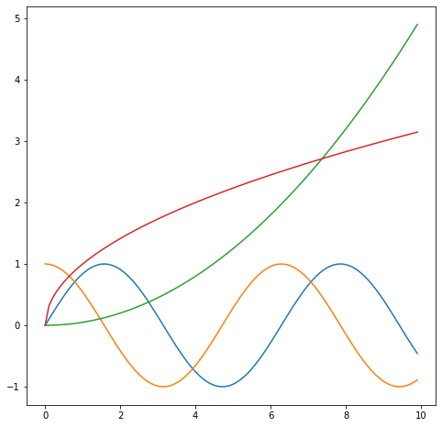
Tworzenie wykresu
Dla pojedynczego układu osi na rysunku dostęp do niego uzyskujemy bezpośrednio przez zmienną ax. Wywołując metodę plot możemy umieszczać wiele wykresów w układzie osi
# dane do wykresu
x = np.arange(0.0, 10.0, 0.1)
# tworzenie wykresów
fig, ax = plt.subplots(1,1, figsize=(8,8))
ax.plot(x, np.sin(x))
ax.plot(x, np.cos(x))
ax.plot(x, 0.05*x**2)
ax.plot(x, np.sqrt(x))

Slide 122
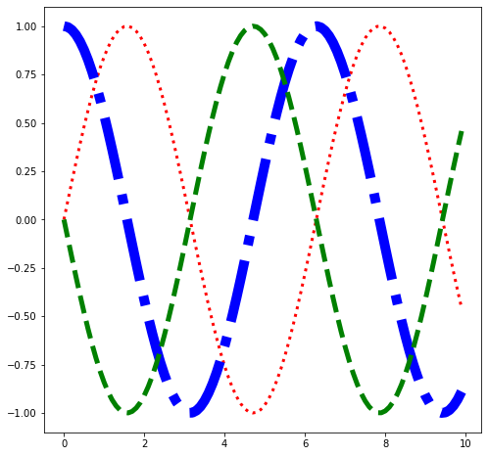
Tworzenie wykresu
Modyfikowanie własności wykresów (styl linii, kolor, rozmiar linii)
# dane do wykresu
x = np.arange(0.0, 10.0, 0.1)
# tworzenie wykresów
fig, ax = plt.subplots(1,1, figsize=(8,8))
ax.plot(x, np.sin(x), linestyle=':',
color='red', linewidth=3)
ax.plot(x, np.cos(x), linestyle='-.',
color='blue', linewidth=10)
ax.plot(x, -np.sin(x), linestyle='--',
color='green', linewidth=5)

Slide 123
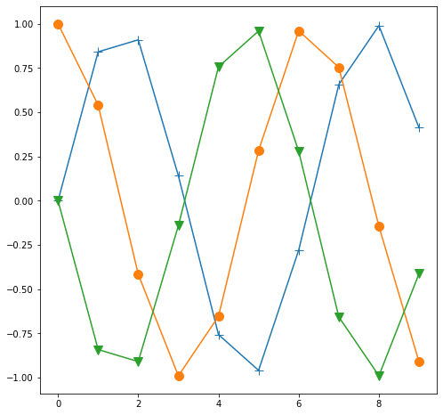
Tworzenie wykresu
Modyfikowanie własności markerów (styl markera, kolor, rozmiar markera)
# dane do wykresu
x = np.arange(0.0, 10.0, 1)
# tworzenie wykresu
fig, ax = plt.subplots(1,1, figsize=(8,8))
ax.plot(x, np.sin(x), marker = '+',
markersize = 10)
ax.plot(x, np.cos(x), marker = 'o',
markersize = 10)
ax.plot(x, -np.sin(x), marker = 'v',
markersize = 10)

Slide 124
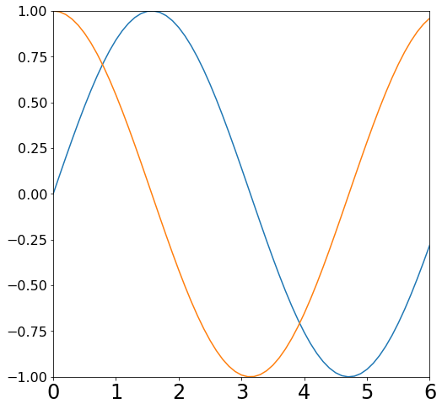
Tworzenie wykresu
Modyfikowanie własności osi
# dane do wykresu
x = np.arange(0.0, 10.0, 0.1)
# tworzenie wykresu
fig, ax = plt.subplots(1,1, figsize=(8,8))
ax.plot(x, np.sin(x))
ax.plot(x, np.cos(x))
ax.set_xlim(0,6)
ax.set_ylim(-1,1)
for label in ax.get_xticklabels() :
label.set_fontsize(24)
for label in ax.get_yticklabels():
label.set_fontsize(16)

Slide 125
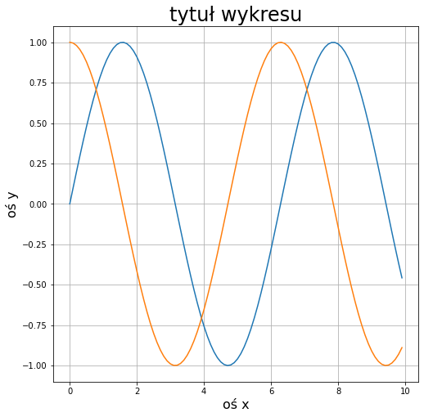
Tworzenie wykresu
Wstawianie podpisów osi, tytułu wykresu, siatki na wykresie
# dane do wykresu
x = np.arange(0.0, 10.0, 0.1)
# tworzenie wykresu
fig, ax = plt.subplots(1,1, figsize=(8,8))
ax.plot(x, np.sin(x))
ax.plot(x, np.cos(x))
ax.set_xlabel('oś x', fontsize = 16)
ax.set_ylabel('oś y', fontsize = 16)
ax.set_title('tytuł wykresu', fontsize = 24)
ax.grid()

Slide 126
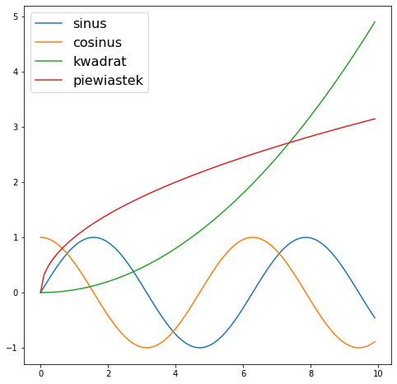
Tworzenie wykresu
Tworzenie legendy wykresu
# dane do wykresu
x = np.arange(0.0, 10.0, 0.1)
# tworzenie wykresu
fig, ax = plt.subplots(1,1, figsize=(8,8))
ax.plot(x, np.sin(x), label = 'sinus')
ax.plot(x, np.cos(x), label = 'cosinus')
ax.plot(x, 0.05*x**2, label = 'kwadrat')
ax.plot(x, np.sqrt(x), label = 'piewiastek')
ax.legend(fontsize = 16)

Slide 127
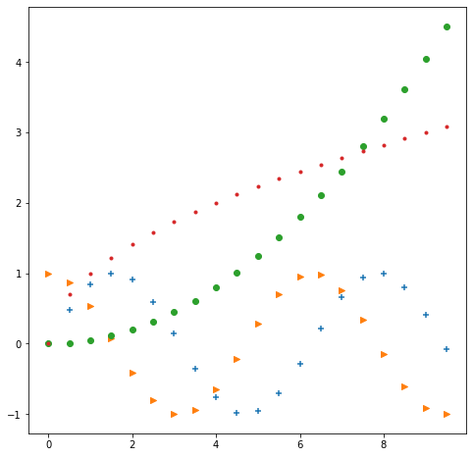
Podstawowe typy wykresów
Wykres punktowy (metoda scatter)
# dane do wykresu
x = np.arange(0.0, 10.0, 0.5)
# tworzenie wykresu
fig, ax = plt.subplots(1,1, figsize=(8,8))
ax.scatter(x, np.sin(x), marker = '+')
ax.scatter(x, np.cos(x), marker = '>')
ax.scatter(x, 0.05*x**2, marker = 'o')
ax.scatter(x, np.sqrt(x), marker = '.')

Slide 128
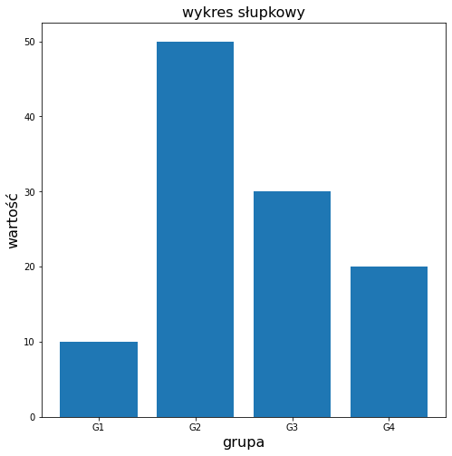
Podstawowe typy wykresów
Wykres słupkowy (metoda bar)
# dane do wykresu
x = ['G1', 'G2', 'G3', 'G4']
y = [10, 50, 30, 20]
# tworzenie wykresu
fig, ax = plt.subplots(1,1, figsize=(8,8))
ax.bar(x, y)
ax.set_xlabel('grupa', fontsize = 16)
ax.set_ylabel('wartość', fontsize = 16)
ax.set_title('wykres słupkowy',
fontsize = 16)

Slide 129
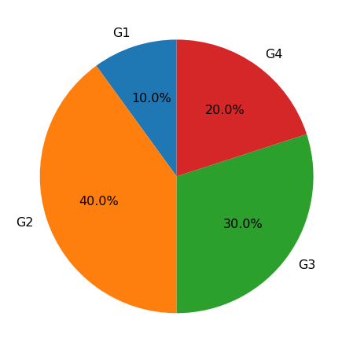
Podstawowe typy wykresów
Wykres kołowy (metoda pie)
# dane do wykresu
labels = ['G1', 'G2', 'G3', 'G4']
sizes = [10, 40, 30, 20]
# tworzenie wykresu
fig1, ax1 = plt.subplots(1,1,figsize=(8,8))
ax1.pie(sizes,
labels=labels,
autopct='%.1f%%',
startangle=90,
textprops={'fontsize': 16})

Slide 130
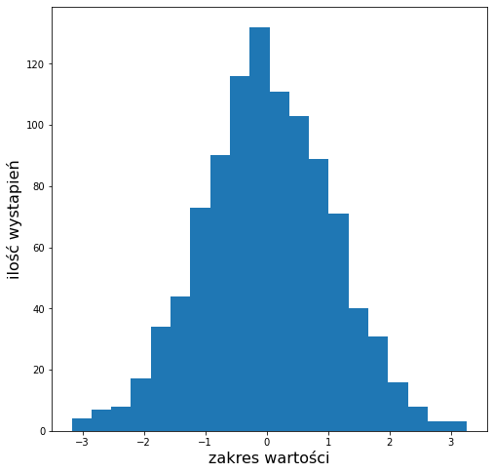
Podstawowe typy wykresów
Histogram (metoda hist)
# dane do wykresu
gen = np.random.default_rng()
x = gen.normal(0, 1, 1000)
# tworzenie wykresu
fig, ax = plt.subplots(1,1, figsize=(8,8))
ax.hist(x, bins=20)
ax.set_xlabel('zakres wartości',
fontsize = 16)
ax.set_ylabel('ilość wystapień',
fontsize = 16)

Slide 131
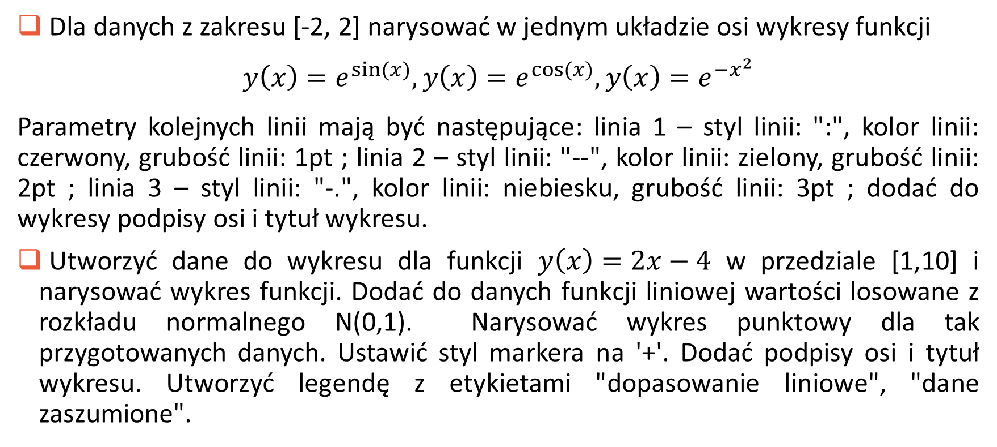
Zadania do wykonania na podstawie podanej literatury
Dla danych z zakresu [-2, 2] narysować w jednym układzie osi wykresy funkcji
$$y\left(x\right)=e^{sin⁡(x)},y\left(x\right)=e^{cos⁡(x)},y\left(x\right)=e^{{−x}^{2}}$$
Parametry kolejnych linii mają być następujące: linia 1 – styl linii: ":", kolor linii: czerwony, grubość linii: 1pt ; linia 2 – styl linii: "--", kolor linii: zielony, grubość linii: 2pt ; linia 3 – styl linii: "-.", kolor linii: niebiesku, grubość linii: 3pt ; dodać do wykresy podpisy osi i tytuł wykresu.
Utworzyć dane do wykresu dla funkcji $y\left(x\right)=2x−4$ w przedziale [1,10] i narysować wykres funkcji. Dodać do danych funkcji liniowej wartości losowane z rozkładu normalnego N(0,1). Narysować wykres punktowy dla tak przygotowanych danych. Ustawić styl markera na '+'. Dodać podpisy osi i tytuł wykresu. Utworzyć legendę z etykietami "dopasowanie liniowe", "dane zaszumione".

Slide 132
Literatura
Wes McKinley. Python for Data Analysis. O’Reilly Media, 2013.
Dokumentacja biblioteki matplotlib (dostęp 04.2020) : https://matplotlib.org/contents.html

Slide 133
Część 7:
Biblioteki języka Python: scikit-learn

Slide 134
Biblioteki języka Python: scikit-learn
Uczenie maszynowe z wykorzystaniem scikit-learn
Dostępne algorytmy uczenia maszynowego
Ocena jakości modelu
Zbiory danych testowych

Slide 135
Biblioteka scikit-learn
Biblioteka scikit-learn dostarcza narzędzi do tworzenia, treningu i oceny modeli uczenia maszynowego
Po zainstalowaniu biblioteki można ją dołączyć do własnego kodu za pomocą polecenia import
import sklearn
Praca z biblioteką scikit-learn wpisuje się w ogólny schemat działania w uczeniu maszynowym tzn. ciąg działań: przygotowanie danych uczących, wybór modelu uczenia maszynowego, uczenie modelu, ocena wartości modelu z możliwością powrotu do jednego z tych etapów.
Oprócz obsługi modeli uczenia maszynowego biblioteka scikit-learn udostępnia następujące funkcjonalności
Przykładowe zbiory danych
Analiza składowych głównych (principal component analysis - PCA)
Analiza dyskryminacyjna (discriminant analysis)
Estymatory kombinowane
Ekstrakcja cech (feature extrcation)
Selekcja cech (feature selection)
Walidacja estymatorów
Optymalizacja parametrów modelu
Wstępna obróbka (preprocessing) danych

Slide 136
Dostępne algorytmy uczenia maszynowego
W bibliotece scikit-learn można są zaimplementowane najważniejsze algorytmy uczenia maszynowego w tym
algorytm k-najbliższych sąsiadów
moduł sklearn.neighbors
naiwny klasyfikator Bayesa
moduł sklearn.naive_bayes
klasyfikatory dla rozkładów ciągłych i dyskretnych
drzewo decyzyjne
moduł sklearn.tree
możliwość eksportu drzewa do postaci graficznej
maszyna wektorów nośnych
moduł sklearn.svm
implementacja maszyn o jądrach liniowych i nieliniowych (wielomianowych, RBF, sigmoidalnych)
algorytmy regresji
moduł sklearn.linear_model
regresja liniowa i logistyczna
algorytmy regresji z selekcją zmiennych (LASSO)
algorytmy klasteryzacji
moduł sklearn.cluster
algorytm k-środków
algorytm DBSCAN

Slide 137
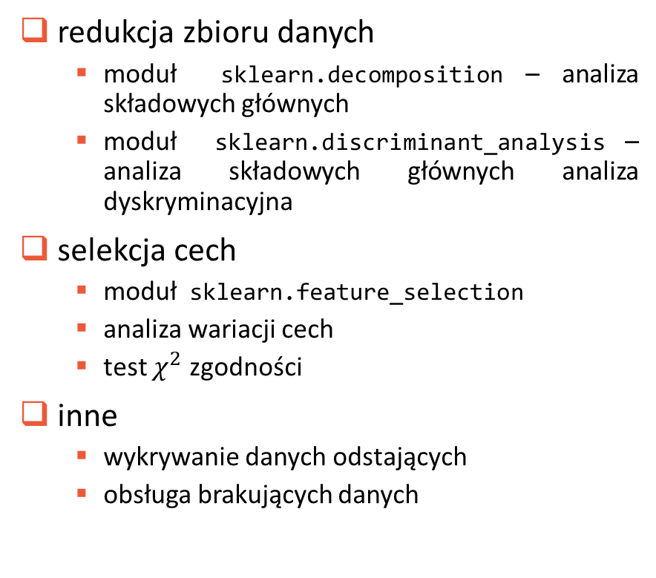
Dostępne narzędzia przygotowania danych uczących
W bibliotece scikit-learn dostępne są następujące narzędzia do przygotowania danych uczących
przetwarzanie danych numerycznych
moduł sklearn.preprocessing
skalowanie danych
normalizacja danych
standaryzacja danych
binaryzacja danych
kodowanie danych kategorycznych
moduł sklearn.preprocessing
ekstrakcja cech z danych tekstowych
moduł sklearn.feature_extraction.text
zliczanie wystąpień słów w dokumentach
redukcja zbioru danych
moduł sklearn.decomposition – analiza składowych głównych
moduł sklearn.discriminant_analysis – analiza składowych głównych analiza dyskryminacyjna
selekcja cech
moduł sklearn.feature_selection
analiza wariacji cech
test $χ^{2}$ zgodności
inne
wykrywanie danych odstających
obsługa brakujących danych

Slide 138
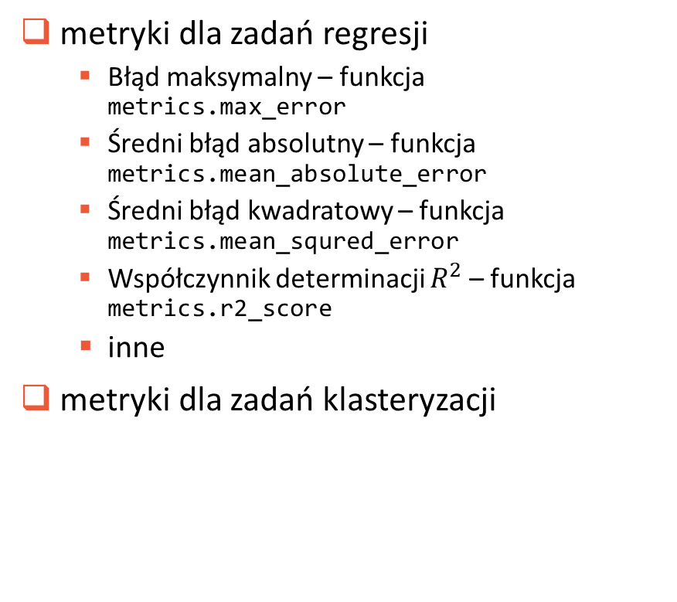
Metody oceny jakości predykcji modelu
W bibliotece scikit-learn dostępnych jest szereg miar do oceny jakości modelu uczenia maszynowego – moduł sklearn.metrics
metryki dla zadań klasyfikacji
dokładność klasyfikacji – stosunek liczby prawidłowo zaklasyfikowanych próbek do liczby wszystkich próbek – funkcja metrics.accuracy_score
precyzja i czułość klasyfikacji – przydatne w klasyfikacji binarnej
macierz konfuzji – rozszerzenie koncepcji precyzji i czułości na wiele klas
dystans Hamminga – odległość pomiędzy zbiorami faktycznych i predykowanych klas próbek
inne
metryki dla zadań regresji
Błąd maksymalny – funkcja metrics.max_error
Średni błąd absolutny – funkcja metrics.mean_absolute_error
Średni błąd kwadratowy – funkcja metrics.mean_squred_error
Współczynnik determinacji $R^{2}$ – funkcja metrics.r2_score
inne
metryki dla zadań klasteryzacji

Slide 139
Zbiory danych
Biblioteka scikit-learn udostępnia kilka testowych zbiorów danych
Zbiory danych można załadować do własnego kodu za pomocą polecenia import
import sklearn.datasets
Oprócz testowych zbiorów danych biblioteka scikit-learn udostępnia funkcje do generowania własnych zbiorów danych. Będziemy wykorrzytywać te funckje do generowania zbiorów danych dla zadań klasteryzacji
Dostępne zbiory danych
Zbiór danych dotyczący cen nieruchomości w Bostonie: liczba próbek – 506, liczba cech – 13
Zbiór danych dotyczący wymiarów kwiatu irysa w zależności od gatunku: liczba próbek – 150, liczba cech – 4
Zbiór danych dotyczący osób z cukrzycą: liczba próbek – 442, liczba cech – 10
Zbiór danych dotyczący różnych gatunków wina: liczba próbek – 178, liczba cech – 13
Zbiór danych dotyczący zachorowań na raka piersi: liczba próbek – 569, liczba cech – 30

Slide 140
Zbiory danych
Zbiór danych dotyczący cen nieruchomości w Bostonie
Wczytanie zbioru danych
from sklearn import datasets
boston = datasets.load_boston()
Wyświetlenie opisu zbioru danych
print(boston.DESCR)
Boston house prices dataset
---------------------------
**Data Set Characteristics:**
:Number of Instances: 506
:Number of Attributes: 13 numeric/categorical predictive. Median Value (attribute 14) is usually the target.
:Attribute Information (in order):
- CRIM per capita crime rate by town
- ZN proportion of residential land zoned for lots over
25,000 sq.ft.
- INDUS proportion of non-retail business acres per town
- CHAS Charles River dummy variable (= 1 if tract bounds
river; 0 otherwise)
- NOX nitric oxides concentration (parts per 10 million)
- RM average number of rooms per dwelling
- AGE proportion of owner-occupied units built prior to
1940
- DIS weighted distances to five Boston employment centres
- RAD index of accessibility to radial highways
- TAX full-value property-tax rate per $10,000
- PTRATIO pupil-teacher ratio by town
- B 1000(Bk - 0.63)^2 where Bk is the proportion of
blacks by town
- LSTAT % lower status of the population
- MEDV Median value of owner-occupied homes in $1000's
:Missing Attribute Values: None
:Creator: Harrison, D. and Rubinfeld, D.L.
This is a copy of UCI ML housing dataset.
https://archive.ics.uci.edu/ml/machine-learning-databases/housing/
...

Slide 141
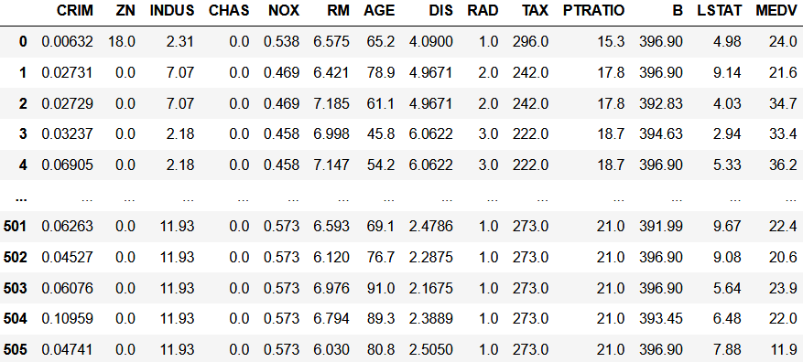
Zbiory danych
Utworzenie tabeli na podstawie danych ze zbioru
import pandas as pd
cols = ['CRIM','ZN','INDUS','CHAS','NOX','RM','AGE','DIS','RAD','TAX','PTRATIO','B','LSTAT'];
df = pd.DataFrame(data = boston.data, columns = cols)
# osobno dodajemy kolumnę klas
df['MEDV'] = boston.target
df

Slide 142
Pytania sprawdzające
Wymienić funkcjonalności dostarczane przez bibliotekę scikit-learn.
Wymienić algorytmy uczenia maszynowego zaimplementowane w bibliotece scikit-learn.
Wymienić narzędzia do przygotowania danych uczących dostępne w bibliotece scikit-learn.
Wymienić metody do oceny jakości modelu udostępnione w bibliotece scikit-learn.

Slide 143
Zadania do wykonania na podstawie podanej literatury
feature_names
Wczytać zbiór danych dotyczących gatunków win
Na podstawie opisu zbioru danych określić ilość próbek, ilość cech oraz nazwy cech
Na podstawie danych ze zbioru danych utworzyć tabelę. Jako nazwy cech (kolumn) wykorzystać nazwy udostępnione w polu feature_names zbioru danych. Dodać kolumnę klas o nazwie 'class'

Slide 144
Literatura
Andreas Muller, Sarah Guido. Introduction to Machine Learning with Python. A Guide For Data Scientists. O’Reilly Media, 2018.
Chris Albon. Machine Learning with Python Cookbook. Preactical Solutions from Preprocessing to Deep Learning. O’Reilly Media, 2016.
Dokumentacja biblioteki scikit-learn (dostęp 04.2020) : https://scikit-learn.org/stable/user_guide.html

Slide 145
Część 8:
Przygotowanie danych uczących

Slide 146
Metody przetwarzania danych uczących
Metody przetwarzania danych uczących:
przeskalowanie danych,
standaryzacja danych,
normalizacja danych,
transformacja danych,
wykrywanie i obsługa danych odstających,
dyskretyzacja danych,
kodowanie danych kategorialnych.

Slide 147
Metody przetwarzania danych uczących
Przeskalowanie danych
Operacja polegająca na przeskalowaniu wartości często występuje w zadaniach uczenia maszynowego. Typowo dane skalowane są do wartości <0;1> lub <-1;1>.
W celu przeskalowania danych można wykorzystać funkcję MinMaxScaler z sklearn.
# Załadowanie wymaganych bibliotek
import numpy as np
from sklearn import preprocessing

Slide 148
Metody przetwarzania danych uczących
Przeskalowanie danych
Operacja polegająca na przeskalowaniu wartości często występuje w zadaniach uczenia maszynowego. Typowo dane skalowane są do wartości <0;1> lub <-1;1>.
W celu przeskalowania danych można wykorzystać funkcję MinMaxScaler z sklearn.
# Załadowanie wymaganych bibliotek
import numpy as np
from sklearn import preprocessing
# Utworzenie przykładowego wektora cech
feature = np.array([[-18], [-5.2], [0], [10.5], [20.1]])

Slide 149
Metody przetwarzania danych uczących
# Przygotowanie obiektu odpowiedzialnego za skalowanie
minmax_scale = preprocessing.MinMaxScaler(feature_range=(0, 1))
# Uruchomienie skalowania danych
scaled_feature = minmax_scale.fit_transform(feature)
# Wyświetlenie wyników
scaled_feature
Out[]: array([[0. ], [0.33595801], [0.47244094], [0.7480315 ], [1. ]])
W przykładzie dane zostały przeskalowane do wartości <0;1>

Slide 150
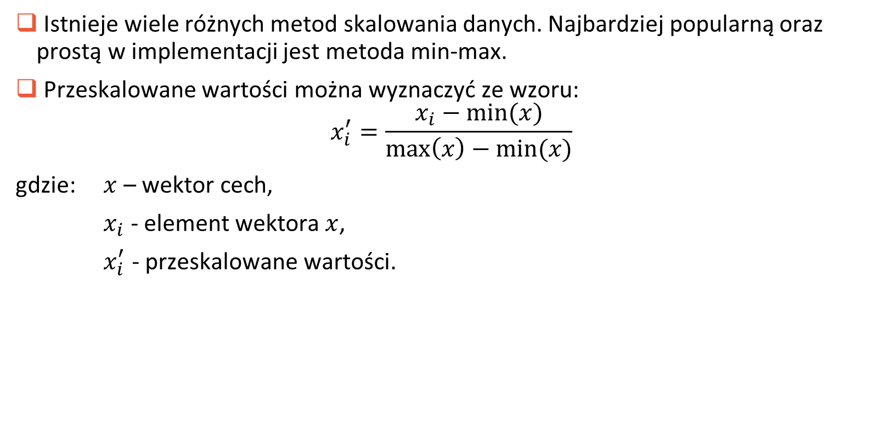
Metody przetwarzania danych uczących
Istnieje wiele różnych metod skalowania danych. Najbardziej popularną oraz prostą w implementacji jest metoda min-max.
Przeskalowane wartości można wyznaczyć ze wzoru:
$$x_{i}^{′}=\frac{x_{i}−min⁡(x)}{\max\left(x\right)−min⁡(x)}$$
gdzie: $x$ – wektor cech,
$x_{i}$ - element wektora $x$,
$x_{i}^{′}$ - przeskalowane wartości.

Slide 151
Metody przetwarzania danych uczących
Standaryzacja danych
Operacja polega na przeskalowaniu cech zgodnie z rozkładem normalnym.
W celu przeskalowania danych można wykorzystać funkcję StandardScaler z sklearn.
# Załadowanie wymaganych bibliotek
import numpy as np
from sklearn import preprocessing
# Utworzenie przykładowego wektora wejściowego
x = np.array([[-18], [-5.2], [2], [6.5], [8.12]])

Slide 152
Metody przetwarzania danych uczących
# Przygotowanie obiektu odpowiedzialnego za standaryzację
scaler = preprocessing.StandardScaler()
# Uruchomienie operacji standaryzacji danych
standardized = scaler.fit_transform(x)
# Wyświetlenie wyników
standardized
Out[23]:
array([[-1.74979483], [-0.40734854], [ 0.34777749], [ 0.81973126], [ 0.98963462]])
# Wyświetlenie wartości średniej oraz odchylenia standardowego
print("Mean:", round(standardized.mean()))
print("Standard deviation:", standardized.std())
Out[]: Mean: 0.0 Standard deviation: 1.0

Slide 153
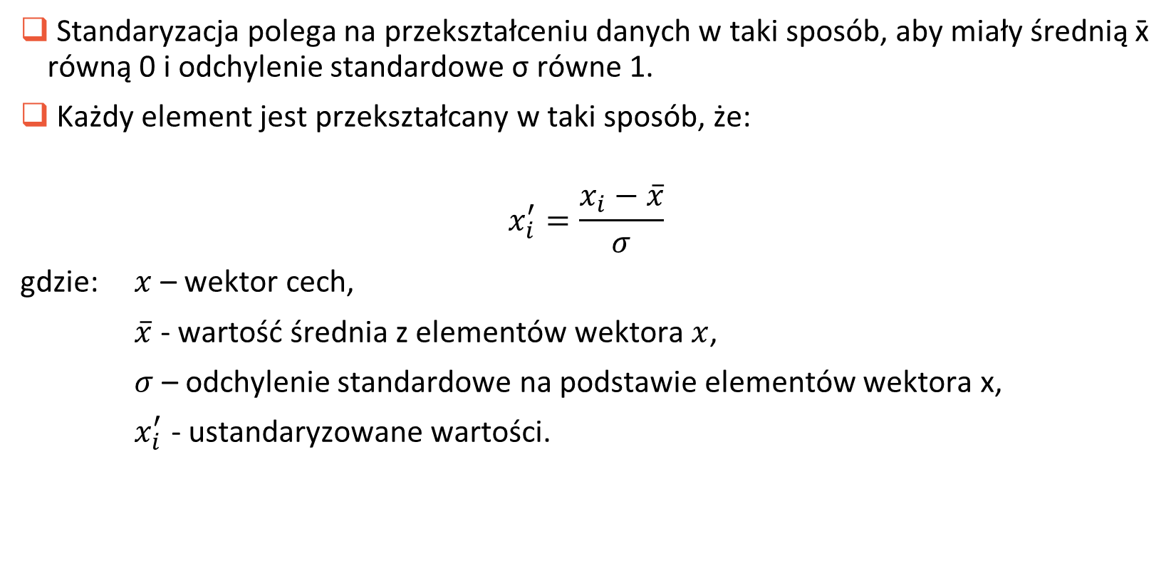
Metody przetwarzania danych uczących
Standaryzacja polega na przekształceniu danych w taki sposób, aby miały średnią x̄ równą 0 i odchylenie standardowe σ równe 1.
Każdy element jest przekształcany w taki sposób, że:
$$x_{i}^{′}=\frac{x_{i}−\overline{x}}{σ}$$
gdzie: $x$ – wektor cech,
$\overline{x}$ - wartość średnia z elementów wektora $x$,
$σ$ – odchylenie standardowe na podstawie elementów wektora x,
$x_{i}^{′}$ - ustandaryzowane wartości.

Slide 154
Metody przetwarzania danych uczących
Normalizacja danych
Operacja polega na przeskalowaniu wartości poszczególnych obserwacji do normy jednostkowej (suma długości wynosi 1). Ten rodzaj przeskalowania jest często używany, gdy mamy wiele równoważnych cech (np. klasyfikacja tekstu).
W celu przeskalowania danych można wykorzystać Normalizer z sklearn.
# Załadowanie wymaganych bibliotek
import numpy as np
from sklearn.preprocessing import Normalizer
# Utworzenie przykładowego wektora wejściowego
features = np.array([[0.5, 0.5], [1.1, 3.4], [1.5, 20.2], [1.63, 34.4], [10.9, 3.3]])

Slide 155
Metody przetwarzania danych uczących
# Przygotowanie obiektu odpowiedzialnego za normalizację
normalizer = Normalizer(norm="l2")
# Uruchomienie operacji normalizacji danych
features_l2_norm = normalizer.transform(features)
# Wyświetlenie wyników
features_l2_norm
Out[]:
array([[0.70710678, 0.70710678], [0.30782029, 0.95144452], [0.07405353, 0.99725427], [0.04733062, 0.99887928], [0.95709822, 0.28976368]])
Do normalizacji wykorzystano normę euklidesową L2.

Slide 156
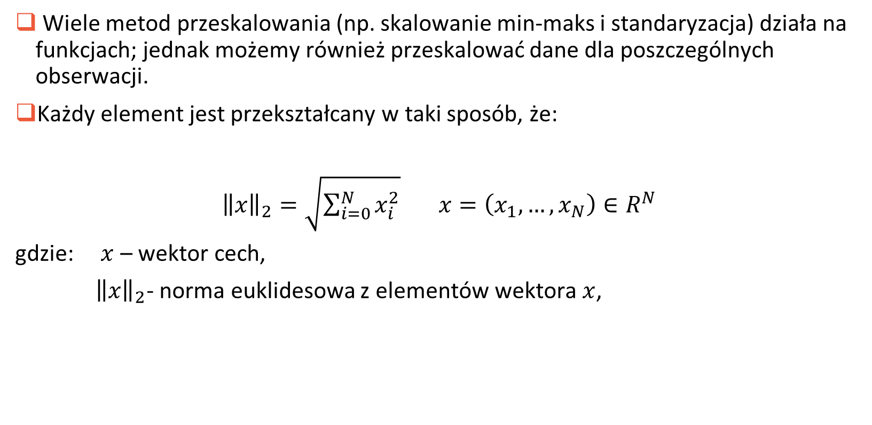
Metody przetwarzania danych uczących
Wiele metod przeskalowania (np. skalowanie min-maks i standaryzacja) działa na funkcjach; jednak możemy również przeskalować dane dla poszczególnych obserwacji.
Każdy element jest przekształcany w taki sposób, że:
${\left\|x\right\|}_{2}=\sqrt{\sum_{i=0}^{N}{x_{i}^{2}}}$ $x=\left(x_{1},…,x_{N}\right)∈R^{N}$
gdzie: $x$ – wektor cech,
${\left\|x\right\|}_{2}$- norma euklidesowa z elementów wektora $x$,

Slide 157
Metody przetwarzania danych uczących
Można także wykorzystać normę taksówkową L1
# Uruchomienie operacji normalizacji danych L1
features_l1_norm = Normalizer(norm="l1").transform(features)
# Wyświetlenie wyników
features_l1_norm
Out[]:
array([[0.5 , 0.5 ], [0.24444444, 0.75555556], [0.06912442, 0.93087558], [0.04524008, 0.95475992], [0.76760563, 0.23239437]])

Slide 158
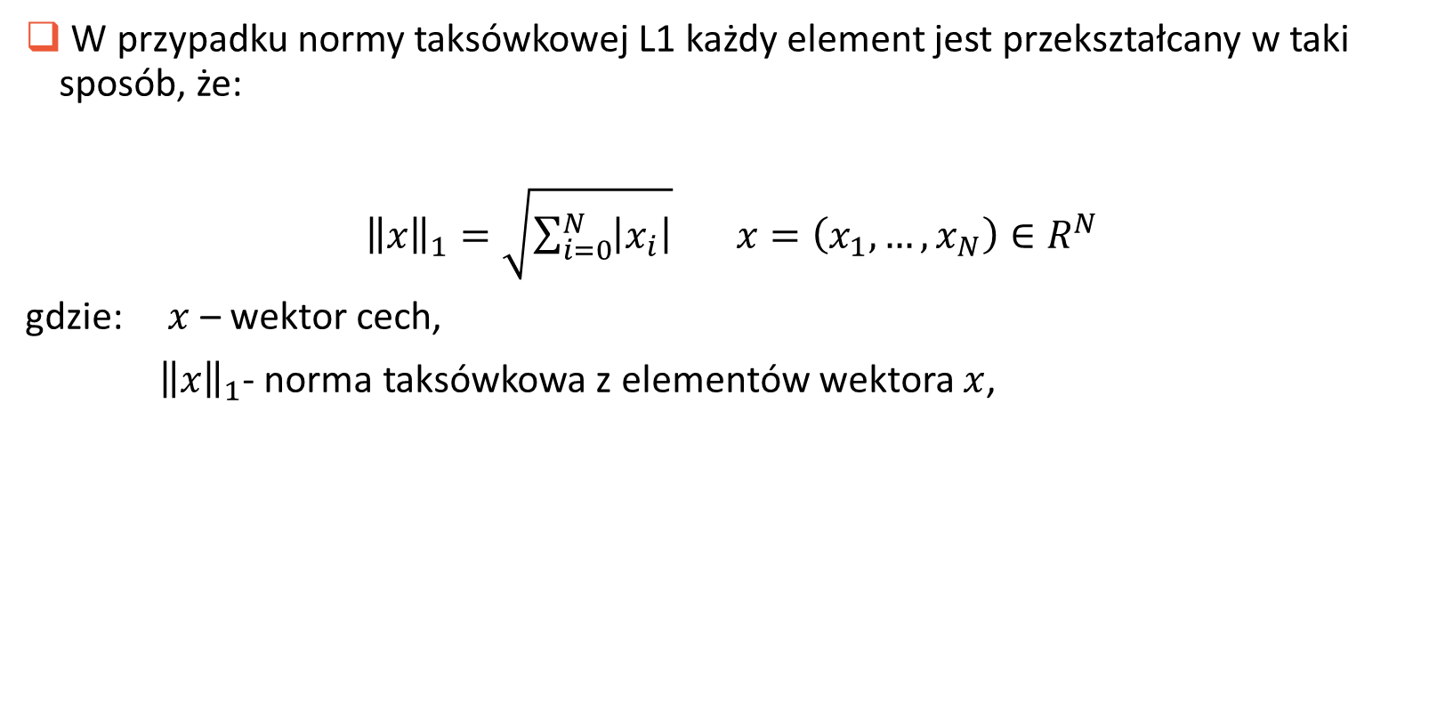
Metody przetwarzania danych uczących
W przypadku normy taksówkowej L1 każdy element jest przekształcany w taki sposób, że:
${\left\|x\right\|}_{1}=\sqrt{\sum_{i=0}^{N}{\left|x_{i}\right|}}$ $x=\left(x_{1},…,x_{N}\right)∈R^{N}$
gdzie: $x$ – wektor cech,
${\left\|x\right\|}_{1}$- norma taksówkowa z elementów wektora $x$,

Slide 159
Metody przetwarzania danych uczących
Transformacja danych
Możliwe jest także zastosowanie własnej funkcji do przetwarzania poszczególnych cech.
W celu przeskalowania danych można wykorzystać FunctionTransformer z sklearn.
# Załadowanie wymaganych bibliotek
import numpy as np
from sklearn.preprocessing import FunctionTransformer
# Utworzenie przykładowego wektora wejściowego
features = np.array([[2, 3], [2, 3], [2, 3]])

Slide 160
Metody przetwarzania danych uczących
# Zdefiniowanie funkcji przetwarzania
def add_value(x, y):
return x + y
# Przygotowanie obiektu transformacji
transformer = FunctionTransformer(func=add_value, kw_args={"y": 2})
# Uruchomienie operacji transformacji danych
results = transformer.transform(features)
# Wyświetlenie wyników
Out[]:
array([[4, 5], [4, 5], [4, 5]])

Slide 161
Metody przetwarzania danych uczących
Wykrywanie danych odstających
Trudno zaproponować konkretne rozwiązanie do zagadnienia wykrywania wartości odstających. Jednak powszechną metodą jest założenie, że dane mają rozkład normalny i w oparciu o to założenie „narysuj” elipsę wokół danych, klasyfikując każdą obserwację wewnątrz elipsy jako wartość zatwierdzona (oznaczoną jako 1) i każdą obserwację poza elipsą jako odstającą (oznaczone jako -1).
W tym celu możemy wykorzystać EllipticEnvelope z sklearn.
# Załadowanie wymaganych bibliotek
import numpy as np from sklearn.covariance
import EllipticEnvelope from sklearn.datasets
import make_blobs

Slide 162
Metody przetwarzania danych uczących
# Zdefiniowanie przykładowych danych – generowane losowo
features, _ = make_blobs(n_samples = 10, n_features = 1, centers = 1, random_state = 1)
# Zdefiniowanie wartości odstającej dla pierwszej próbki
features[0] = 10000
# Zdefiniowanie detektora
outlier_detector = EllipticEnvelope(contamination=.1)
# Uruchomienie procesu dopasowywania detektora do cech
outlier_detector.fit(features)
# Predykcja wywołana na danych wejściowych
outlier_detector.predict(features)
# Wyświetlenie wyników
Out[]: array([-1, 1, 1, 1, 1, 1, 1, 1, 1, 1])

Slide 163
Metody przetwarzania danych uczących
Obsługa danych odstających
Możemy wyróżnić trzy główne metody: eliminacja, oznaczenie jako odstające, „słumienie” wartości odstających.
Rozwiązanie 1 – eliminacja wartości odstających
# Załadowanie wymaganych bibliotek
import pandas as pd
# Wczytanie przykładowych danych
data = pd.DataFrame()
data['price'] = [100, 120, 110, 200]
data['amount'] = [1, 22, 5, 6]
data['name'] = ['A', 'B', 'C', 'D']

Slide 164
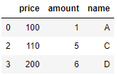
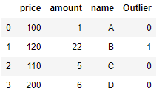
Metody przetwarzania danych uczących
# Usuwanie odstających obserwacji
data[data['amount'] < 20]
Out[]:
Rozwiązanie 2 – oznaczenie wartości odstających
# Oznaczenie wartości odstających
data["Outlier"] = np.where(data["amount"] < 20, 0, 1)
data
Out[]:

Slide 165
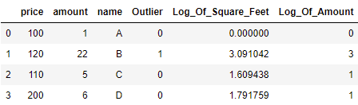
Metody przetwarzania danych uczących
Rozwiązanie 3 – „stłumienie” wartości odstających
# Oznaczenie wartości odstających
data["Log_Of_Amount"] = [int(np.log(x)) for x in data["amount"]]
data
Out[]:

Slide 166
Metody przetwarzania danych uczących
Dyskretyzacja danych
Operacja polega na przetworzeniu danych na wartości z określonego przedziału dostępnych wartości.
W tym celu możemy wykorzystać Binarizer z sklearn
# Załadowanie wymaganych bibliotek
import numpy as np
from sklearn.preprocessing import Binarizer
# Wczytanie przykładowych danych
data = np.array([[2], [5], [8], [11], [15]])
# Zdefiniowanie binaryzacji
binarizer = Binarizer(6)

Slide 167
Metody przetwarzania danych uczących
# Przetworzenie cech
binarizer.fit_transform(data)
Out[]: array([[0], [0], [1], [1], [1]])
Możliwe jest także zdefiniowanie kilku różnych wartości progowych:
# Zdefiniowanie trzech wartości progowych
np.digitize(data, bins=[5,10,12])
Out[]: array([[0], [1], [1], [2], [3]])

Slide 168
Metody przetwarzania danych uczących
Kodowanie danych kategorialnych
Często stosuje się podział obiektów nie pod względem wartości liczbowych poszczególnych parametrów, ale pod względem pewnej miary jakościowej. Może to być przynależność obserwacji do danej, zdefiniowanej kategorii.
Kodowanie nominalnych cech kategorialnych
# Załadowanie wymaganych bibliotek
import numpy as np from sklearn.preprocessing
import LabelBinarizer, MultiLabelBinarizer
# Zdefiniowanie przykładowego wektora cech
feature = np.array([["banana"], ["peach"], ["banana"], ["apple"], ["banana"]])

Slide 169
Metody przetwarzania danych uczących
# Zdefiniowanie enkodera 1 z N
one_hot = LabelBinarizer()
# Przetworzenie cech
one_hot.fit_transform(feature)
Out[]: array([[0, 1, 0], [0, 0, 1], [0, 1, 0], [1, 0, 0], [0, 1, 0]])
# Wyświetlenie zidentyfikowanych klas
one_hot.classes_
Out[]: array(['apple', 'banana', 'peach'], dtype='<U6')

Slide 170
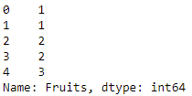
Metody przetwarzania danych uczących
Kodowanie porządkowych cech kategorialnych
# Załadowanie wymaganych bibliotek
import pandas as pd
# Zdefiniowanie przykładowego wektora cech
dataframe = pd.DataFrame({"Fruits": ["apple", "apple", "banana", "banana", "peach"]})
# Zdefiniowanie mapowania
scale_mapper = {"apple":1, "banana":2, "peach":3}
# Zastosowanie mapowania do wektora cech
dataframe["Fruits"].replace(scale_mapper)
Out[]:

Slide 171
Metody przetwarzania danych uczących
Kodowanie słowników cech
# Załadowanie wymaganych bibliotek
from sklearn.feature_extraction import DictVectorizer
# Zdefiniowanie przykładowego słownika
data_dict = [{"Red": 2, "Blue": 4}, {"Red": 4, "Blue": 3}, {"Red": 1, "Yellow": 2}, {"Red": 2, "Yellow": 2}]
dictvectorizer = DictVectorizer(sparse=False)
# Przetworzenie słownika w macierz cech
features = dictvectorizer.fit_transform(data_dict)
# Wyświetlenie macierzy cech
features
Out[]: array([[4., 2., 0.], [3., 4., 0.], [0., 1., 2.], [0., 2., 2.]])

Slide 172
Pytania sprawdzające
Wymień metody przetwarzania danych uczących
Omów na przykładzie skalowanie danych min-max.
Na czym polega proces normalizacji danych?
Wymień znane Ci typy norm wykorzystywanych do normalizacji danych.
Omów zagadnienie wykrywania oraz obsługi danych odstających.
Omów zagadnienie dyskretyzacji danych.
Na czym polega kodowanie danych kategorialnych?

Slide 173
Zadania do wykonania na podstawie podanej literatury
Dla przykładowych danych zademonstruj kodowanie słowników cech.
Dla przykładowych danych przedstaw różnice w wynikach normalizacji przy wykorzystaniu norm L1 oraz L2.
Dla podanego wektora cech:
multiclass_feature = [("Texas", "Florida"), ("California", "Alabama"), ("Texas", "Florida"), ("Delware", "Florida"), ("Texas", "Alabama")]
wykonaj kodowanie nominalnych cech kategorialnych.

Slide 174
Literatura
Andreas Muller, Sarah Guido. Introduction to Machine Learning with Python. A Guide For Data Scientists. O’Reilly Media, 2018.
Chris Albon. Machine Learning with Python Cookbook. Preactical Solutions from Preprocessing to Deep Learning. O’Reilly Media, 2016.
Dokumentacja biblioteki scikit-learn (dostęp 04.2020) : https://scikit-learn.org/stable/user_guide.html

Slide 175
Część 9:
Algorytm k-najbliższych sąsiadów

Slide 176
Algorytm k-najbliższych sąsiadów
Idea algorytmu k-najbliższych sąsiadów
Przykładowa implementacja w bibliotece scikit-learn

Slide 177
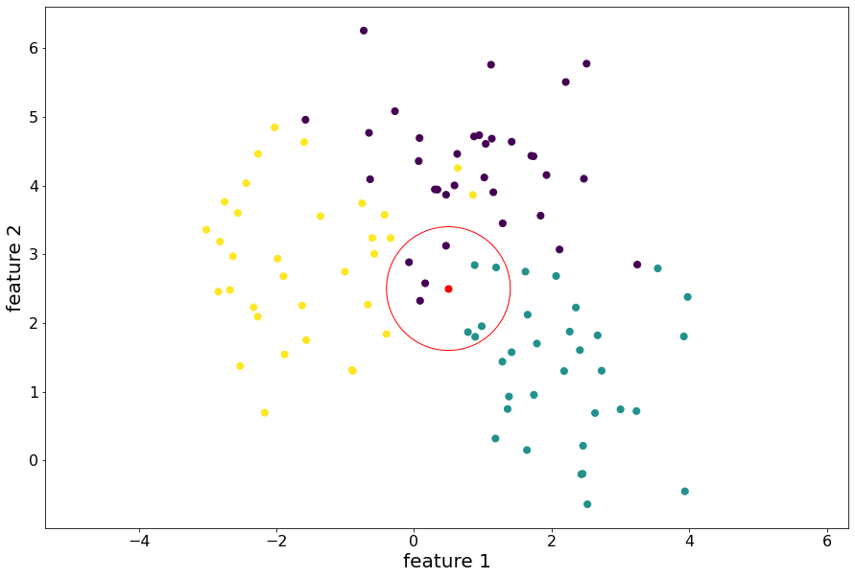
Algorytm k-najbliższych sąsiadów
Algorytm k-najbliższych sąsiadów to algorytm klasyfikacji, w którym próbka jest klasyfikowana do grupy, do której należy najwięcej spośród k próbek najbliższych nowej próbek
Dla k = 9, próbka czerwona zostanie zaklasyfikowana do grupy zielonej, ponieważ spośród 9-ciu próbek najbliższych danej próbce, 5 należy do grupy zielonej, a 4 do grupy fioletowej

Slide 178
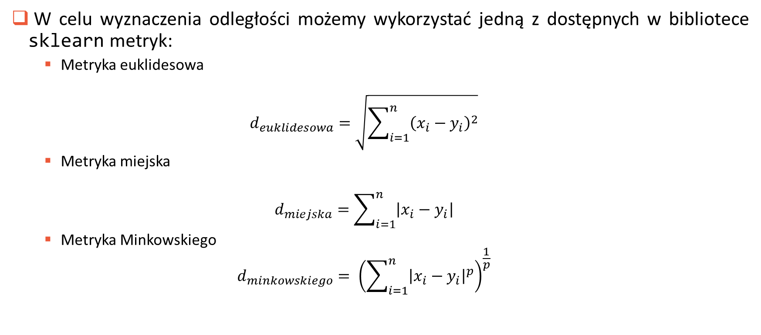
Algorytm k-najbliższych sąsiadów
W celu wyznaczenia odległości możemy wykorzystać jedną z dostępnych w bibliotece sklearn metryk:
Metryka euklidesowa
$$d_{euklidesowa}=\sqrt{\sum_{i=1}^{n}{{\left(x_{i}−y_{i}\right)}^{2}}}$$
Metryka miejska
$$d_{miejska}=\sum_{i=1}^{n}{\left|x_{i}−y_{i}\right|}$$
Metryka Minkowskiego
$$d_{minkowskiego}= {\left(\sum_{i=1}^{n}{{\left|x_{i}−y_{i}\right|}^{p}}\right)}^{\frac{1}{p}}$$

Slide 179
Algorytm k-najbliższych sąsiadów
W celu zaimplementowania klasyfikatora k-najbliższych sąsiadów należy dołączyć wymagane biblioteki. Jako zbiór testowy wykorzystamy zbiór Iris.
Zestaw danych zawiera pomiary (długość płatków, szerokość płatków, długość płatków, szerokość płatków) dla 150 roślin tęczówki, podzielonych równo między trzy gatunki (0 = setosa, 1 = versicolor i 2 = virginica).
# Załadowanie wymaganych bibliotek
from sklearn import datasets
from sklearn.metrics import accuracy_score
from sklearn.model_selection import train_test_split
from sklearn.neighbors import KNeighborsClassifier
# Załadowanie danych ze zbioru Iris
iris = datasets.load_iris()

Slide 180
Algorytm k-najbliższych sąsiadów
# Podział danych na dane uczące
features_train, features_test, labels_train, labels_test = train_test_split(iris.data, iris.target, test_size=0.25)
# Utworzenie klasyfikatora KNN
model = KNeighborsClassifier()
# Uruchomienie procesu uczenia modelu
model.fit(features_train, labels_train)
# Uruchomienie procesu predykcji na danych testowych
predictions = model.predict(features_test)

Slide 181
Algorytm k-najbliższych sąsiadów
# Wyznaczenie wskaźnika oceny dokładności klasyfikatora dla zbioru testowego
result = accuracy_score(labels_test, predictions)
print(result)
Out[]: 0.9736842105263158
Kolejnym etapem będzie przedstawienie dokładnej implementacji algorytmu k-najbliższych sąsiadów krok po kroku.

Slide 182
Algorytm k-najbliższych sąsiadów
Na początku ładowane są wszystkie niezbędne biblioteki.
# Załadowanie wymaganych bibliotek
import pandas as pd
import numpy as np
import matplotlib.pyplot as plt
Następnie należy załadować dane. Także skorzystamy z bazy Iris.
from sklearn import datasets
iris = datasets.load_iris()
df = pd.DataFrame(data=iris.data, columns=iris.feature_names)
df['target'] = iris.target df.head()

Slide 183
Algorytm k-najbliższych sąsiadów
Kolejnym etapem jest podział danych wektor cechy (X) oraz wartość docelową (Y).
X = df.drop('target', axis=1)
Y = df.target
Następnie należy zdefiniować strukturę klasyfikatora k-najbliższych sąsiadów
Krok 1 – zdefiniowanie funkcji do wyznaczenia odległości pomiędzy wskazanymi punktami
def minkowski_distance(a, b, p=1):
dim = len(a)
distance = 0
for d in range(dim):
distance += abs(a[d] - b[d])**p
distance = distance**(1/p)
return distance

Slide 184
Algorytm k-najbliższych sąsiadów
Krok 2 – wyznaczenie odległość między punktem testowym a wszystkimi znanymi punktami danych
# Zdefniniowanie punktu testowego
test_pt = [4.8, 2.7, 2.5, 0.7]
# Wyznaczenie odległości pomiędzy punktem testowym a pozostałymi punktami
distances = []
for i in X.index:
distances.append(minkowski_distance(test_pt, X.iloc[i]))
df_dists = pd.DataFrame(data=distances, index=X.index, columns=['dist']) df_dists.head()

Slide 185
Algorytm k-najbliższych sąsiadów
Krok 3 – posortowanie punktów pod względem pomiarów odległości, aby znaleźć punkty najbliżej punktu testowego
# Znalezienie 5 najbliższych sąsiadów
df_nn = df_dists.sort_values(by=['dist'], axis=0)[:5]
df_nn
Krok 4 – wykorzystanie większości etykiet klas najbliższych punktów, aby przewidzieć etykietę punktu testowego
from collections import Counter
counter = Counter(y[df_nn.index])
counter.most_common()[0][0]

Slide 186
Algorytm k-najbliższych sąsiadów
Krok 5 – należy powtarzać kroki od 1 do 4, aż wszystkie punkty danych testowych zostaną sklasyfikowane
def knn_predict(X_train, X_test, y_train, y_test, k, p):
from collections import Counter
y_hat_test = []
for test_point in X_test:
distances = []
for train_point in X_train:
distance = minkowski_distance(test_point, train_point, p=p) distances.append(distance)
df_dists = pd.DataFrame(data=distances, columns=['dist'], index=y_train.index)
df_nn = df_dists.sort_values(by=['dist'], axis=0)[:k]
counter = Counter(y_train[df_nn.index])
prediction = counter.most_common()[0][0]
y_hat_test.append(prediction)
return y_hat_test

Slide 187
Algorytm k-najbliższych sąsiadów
Wykonanie predykcji na zbiorze testowym
y_hat_test = knn_predict(X_train, X_test, y_train, y_test, k=5, p=1)
print(y_hat_test)
Out[]:[0, 1, 1, 0, 2, 1, 2, 0, 0, 2, 1, 0, 2, 1, 1, 0, 1, 1, 0, 0, 1, 1, 2, 0, 2, 1, 0, 0, 1, 2, 1, 2, 1, 2, 2, 0, 1, 0]
Następnie możemy wyznaczyć wskaźnik skuteczności predykcji
from sklearn.metrics import accuracy_score
print(accuracy_score(y_test, y_hat_test))
0.9736842105263158

Slide 188
Algorytm k-najbliższych sąsiadów
Wybór najbardziej odpowiedniej wartość k
# Załadowanie wymaganych bibliotek
from sklearn.neighbors import KNeighborsClassifier
from sklearn import datasets
from sklearn.preprocessing import StandardScaler
from sklearn.pipeline import Pipeline, FeatureUnion
from sklearn.model_selection import GridSearchCV
# Załadowanie danych
iris = datasets.load_iris()
features = iris.data target = iris.target

Slide 189
Algorytm k-najbliższych sąsiadów
Wybór najbardziej odpowiedniej wartość k
# Deklaracja obiektu do standaryzacji danych
standardizer = StandardScaler()
# Wykonanie standaryzacji wektora cech
features_standardized = standardizer.fit_transform(features)
# Utworzenie klasyfikatora k-najbliższych sąsiadów
knn = KNeighborsClassifier(n_neighbors=5, n_jobs=-1)
# Przygotowanie procesu przetwarzania
pipe = Pipeline([("standardizer", standardizer), ("knn", knn)])
# Przygotowanie kandydatów na wartości wyjściowe
search_space = [{"knn__n_neighbors": [1, 2, 3, 4, 5, 6, 7, 8, 9, 10]}]
# Utworzenie przestrzeni przeszukiwania
classifier = GridSearchCV( pipe, search_space, cv=5, verbose=0).fit(features_standardized, target)

Slide 190
Algorytm k-najbliższych sąsiadów
Wybór najbardziej odpowiedniej wartość k
Wielkość k ma realne implikacje w klasyfikatorach KNN. W uczeniu maszynowym staramy się znaleźć równowagę między obciążeniem, a odpornością na szumy. Jeśli k = n, gdzie n jest liczbą obserwacji, to mamy duże obciążenie ale dużą odporność na szumy. Jeżeli k ma małą wartość to algorytm nie jest odporny na szumy – jakość klasyfikacji jest niska, natomiast możliwe jest szybkie działanie algorytmu. W poniższym przykładzie wykorzystano GridSearchCV do przeprowadzenia pięciokrotnej walidacji krzyżowej na klasyfikatorach KNN
# Deklaracja obiektu do standaryzacji danych
standardizer = StandardScaler()
# Wykonanie standaryzacji wektora cech
features_standardized = standardizer.fit_transform(features)

Slide 191
Algorytm k-najbliższych sąsiadów
# Utworzenie klasyfikatora k-najbliższych sąsiadów
knn = KNeighborsClassifier(n_neighbors=5, n_jobs=-1)
# Przygotowanie procesu przetwarzania
pipe = Pipeline([("standardizer", standardizer), ("knn", knn)])
# Przygotowanie kandydatów na wartości wyjściowe
search_space = [{"knn__n_neighbors": [1, 2, 3, 4, 5, 6, 7, 8, 9, 10]}]
# Utworzenie przestrzeni przeszukiwania
classifier = GridSearchCV( pipe, search_space, cv=5, verbose=0).fit(features_standardized, target)
# Wyznaczenie najlepszej wartości k
classifier.best_estimator_.get_params()["knn__n_neighbors"]
Out[]: 6

Slide 192
Pytania sprawdzające
Omów na czym polega algorytm k-najbliższych sąsiadów.
Wymień znane Ci metryki umożliwiające wyznaczenie odległości pomiędzy dwoma punktami (podaj opisujące je zależności).
Podaj poszczególne kroki pozwalające zdefiniować strukturę klasyfikatora k-najbliższych sąsiadów.
Jaką znasz metodę na wyznaczenie wartości k w algorytmie k-najbliższych sąsiadów?

Slide 193
Zadania do wykonania na podstawie podanej literatury
Dla zbioru testowego wine znajdującego się w bibliotece sklearn zaimplementuj model KNN dla k=5.
Dla zbioru testowego wine znajdującego się w bibliotece sklearn zaimplementuj model KNN dla k=10.

Slide 194
Literatura
Andreas Muller, Sarah Guido. Introduction to Machine Learning with Python. A Guide For Data Scientists. O’Reilly Media, 2018.
Chris Albon. Machine Learning with Python Cookbook. Preactical Solutions from Preprocessing to Deep Learning. O’Reilly Media, 2016.
Dokumentacja biblioteki scikit-learn (dostęp 04.2020) : https://scikit-learn.org/stable/user_guide.html
Strona internetowa: https://ichi.pro/pl/jak-zbudowac-knn-od-podstaw-w-pythonie-103503218478034, data dostępu: 09.10.2021

Slide 195
Część 10:
Naiwny klasyfikator Bayesa

Slide 196
Naiwny klasyfikator Bayesa
Idea naiwnego klasyfikatora Bayesa
Przykładowa implementacja w bibliotece scikit-learn

Slide 197
Klasyfikator Bayesa
Klasyfikator Bayesa przypisuje próbkę do kategorii obliczając prawdopodobieństwo, że dana kategoria wystąpi pod warunkiem wystąpienia przesłanek wejściowych
Przykład kupna samochodu – jaka będzie decyzja o kunie samochodu jeżeli jego cena jest średnia, samochód jest używany, a komfort samochodu jest średni
cena | stan | komfort | kupno
wysoka | nowy | wysoki | tak
wysoka | używany | średni | nie
średnia | nowy | średni | tak
średnia | nowy | niski | nie
niska | nowy | średni | tak
niska | używany | niski | nie
niska | używany | średni | tak
średnia | używany | średni | ???

Slide 198
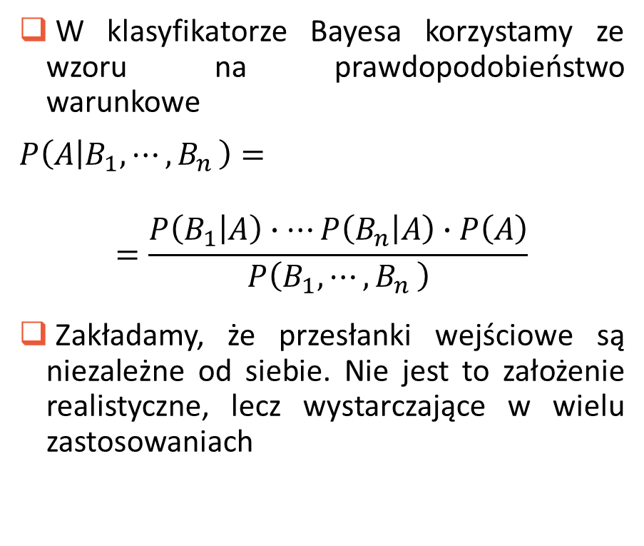
Klasyfikator Bayesa
W klasyfikatorze Bayesa korzystamy ze wzoru na prawdopodobieństwo warunkowe
$$P\left(A | B_{1},⋯{,B}_{n}\right)=$$
$$=\frac{P\left(B_{1} | A\right)∙⋯P\left(B_{n} | A\right)∙P\left(A\right)}{P\left(B_{1},⋯{,B}_{n}\right)}$$
Zakładamy, że przesłanki wejściowe są niezależne od siebie. Nie jest to założenie realistyczne, lecz wystarczające w wielu zastosowaniach
cena | stan | komfort | kupno
wysoka | nowy | wysoki | tak
wysoka | używany | średni | nie
średnia | nowy | średni | tak
średnia | nowy | niski | nie
niska | nowy | średni | tak
niska | używany | niski | nie
niska | używany | średni | tak
średnia | używany | średni | ???

Slide 199
Klasyfikator Bayesa
W celu zaimplementowania klasyfikatora Bayesa należy dołączyć wymagane biblioteki. Jako zbiór testowy wykorzystamy zbiór Iris.
# Załadowanie wymaganych bibliotek
from sklearn import datasets
from sklearn.naive_bayes import GaussianNB
from sklearn.model_selection import train_test_split
# Załadowanie danych ze zbioru Iris oraz zadeklarowanie zbiorów cech oraz etykiet
iris = datasets.load_iris()
X = iris.data
Y = iris.target
# Podział danych na dane uczące oraz testowe
X_train, X_test, Y_train, Y_test = train_test_split(X, Y, test_size=0.25)

Slide 200
Klasyfikator Bayesa
Następnie należy utworzyć obiekt klasyfikatora Bayesa oraz uruchomienie procesu uczenia. Na końcu możliwe jest wyznaczenie dokładności predykcji.
# Utworzenie obiektu klasyfikatora Bayesa
model = GaussianNB()
# Uruchomienie procesu uczenia klasyfikatora
model.fit(X_train, Y_train)
# Wyznaczenie dokładności klasyfikatora na podstawie danych testowych
model.score(X_test, Y_test)
Out[]: 0.9736842105263158

Slide 201
Klasyfikator Bayesa
Kolejnym etapem będzie przedstawienie dokładnej implementacji klasyfikatora Bayesa krok po kroku.
Na początku ładowane są wszystkie niezbędne biblioteki.
# Załadowanie wymaganych bibliotek
from sklearn import datasets
import pandas as pd
import numpy as np
from scipy.stats import norm
# Załadowanie zbioru przykładowych danych
data=datasets.load_iris()
X, Y, column_names = data['data'], data['target'], data['feature_names’]
X = pd.DataFrame(X, columns=column_names)

Slide 202
Klasyfikator Bayesa
Kolejnym etapem jest podział danych na zbiór testowy oraz uczący.
X_train, X_test, Y_train, Y_test = train_test_split(X, Y, test_size=0.25)
Następnie należy pogrupować klasy oraz wyznaczyć dla nich wartość średnią oraz odchylenie standardowe.
means = X_train.groupby(Y_train).apply(np.mean)
stds = X_train.groupby(Y_train).apply(np.std)
W kolejnym kroku wyznaczane jest prawdopodobieństwo a priori, które jest liczbą elementów klasy podzieloną przez całkowitą liczbę elementów zbioru testowego.
probs = X_train.groupby(Y_train).apply(lambda x: len(x))/X_train.shape[0]

Slide 203
Klasyfikator Bayesa
Ostatnim krokiem jest obliczenie prawdopodobieństwa zgodnie z twierdzeniem Bayesa. Dla każdego elementu wyznaczane jest prawdopodobieństwo, że należy on do każdej klasy.
y_pred = []
for elem in range(X_test.shape[0]):
p={}
for cl in np.unique(Y_train):
p[cl] = probs.iloc[cl]
for index, param in enumerate(X_test.iloc[elem]):
p[cl] *= norm.pdf(param, means.iloc[cl, index], stds.iloc[cl, index])
y_pred.append(pd.Series(p).values.argmax())

Slide 204
Klasyfikator Bayesa
Możemy teraz wyznaczyć dokładność predykcji
from sklearn.metrics import accuracy_score
accuracy_score(Y_test, y_pred)
Out[]: 0.9736842105263158

Slide 205
Pytania sprawdzające
Omów na przykładzie działanie klasyfikatora Bayesa.
Omów implementacje klasyfikatora Bayesa w bibliotece scikit-learn.

Slide 206
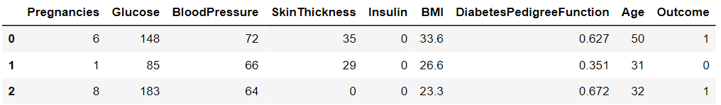
Zadania do wykonania na podstawie podanej literatury
Korzystając z danych umieszczonych na:
https://www.kaggle.com/uciml/pima-indians-diabetes-database
Zaimplementuj klasyfikator Bayesa. Kod do wczytania pobranych danych:
# Wczytanie danych z pliku
import pandas as pd
data = pd.read_csv("diabetes.csv")
# Wyświetlenie części danych
data.head(3)

Slide 207
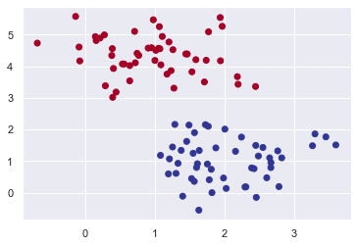
Zadania do wykonania na podstawie podanej literatury
Dla danych wygenerowanych za pomocą skryptu.
from sklearn.datasets import make_blobs
X, y = make_blobs(n_samples=100, centers=2,random_state=0, cluster_std=0.65) plt.scatter(X[:, 0], X[:, 1], c=y,cmap='RdYlBu');
Zaimplementuj klasyfikator Bayesa umożliwiający klasyfikację do dwóch klas.

Slide 208
Literatura
Andreas Muller, Sarah Guido. Introduction to Machine Learning with Python. A Guide For Data Scientists. O’Reilly Media, 2018.
Chris Albon. Machine Learning with Python Cookbook. Preactical Solutions from Preprocessing to Deep Learning. O’Reilly Media, 2016.
Dokumentacja biblioteki scikit-learn (dostęp 04.2020) : https://scikit-learn.org/stable/user_guide.html
Strona internetowa: https://towardsdatascience.com/implementing-naive-bayes-in-2-minutes-with-python-3ecd788803fe

Slide 209
Część 11:
Drzewa decyzyjne

Slide 210
Drzewa decyzyjne
Idea drzew decyzyjnych
Przykładowa implementacja w bibliotece scikit-learn

Slide 211
Algorytm drzewa decyzyjnego jako narzędzie do rozwiązywania zadania klasyfikacji.
Drzewa decyzyjne stanowią graficzną reprezentację procesu decyzyjnego.
Są powszechnie stosowane w zadaniach klasyfikacji oraz regresji.
Na rysunku przedstawiono przykładowe drzewo decyzyjne odpowiadające na pytanie: Czy dokonać zakupu samochodu?

Slide 212
Algorytm drzewa decyzyjnego jako narzędzie do rozwiązywania zadania klasyfikacji.
Drzewo składa się z korzenia z którego gałęzie wychodzą do kolejnych wierzchołków.
Węzły to wierzchołki z których wychodzi co najmniej jedna gałąź do kolejnych wierzchołków.
Liście drzewa to wierzchołki z których nie wychodzą żadne gałęzie.

Slide 213
Algorytm drzewa decyzyjnego jako narzędzie do rozwiązywania zadania klasyfikacji.
Drzewa decyzyjne są często stosowana metodą w data mining. Używane są w kilku przypadkach (źródło: Bujak, Łukasz. "Drzewa decyzyjne." Toruń: Wyd. UMK):
redukcja ilości danych, poprzez przekształcenie ich do formy zajmującej mniej “miejsca”, przy jednoczesnym zachowaniu cech oraz zapewnieniu dokładności rozwiązania problemu,
sprawdzanie czy dane zawierają oddzielne grupy obiektów, takie że te grupy można sensownie interpretować w kontekście teorii,
wykrycie mapowania z niezależnych do zależnych zmiennych, które jest użyteczne przy przewidywaniu wartości zależnej zmiennej w przyszłości.

Slide 214
Algorytm drzewa decyzyjnego jako narzędzie do rozwiązywania zadania klasyfikacji.
Do utworzenia drzewa decyzyjnego wykorzystamy algorytm ID3. Twórcą algorytmu jest Ross Quinlan.
Ogólna idea algorytmu indukcji drzewa jest następująca (źródło: Bujak, Łukasz. "Drzewa decyzyjne." Toruń: Wyd. UMK):
1. Drzewo zaczyna od pojedynczego węzła reprezentującego cały zbiór treningowy.
2. Jeżeli wszystkie przykłady należą do jednej klasy decyzyjnej, to zbadany węzeł staje się liściem i jest on etykietowany tą decyzją.
3. W przeciwnym przypadku algorytm wykorzystuje miarę entropii (funkcja przyrostu informacji) jako heurystyki do wyboru atrybutu, który najlepiej dzieli zbiór przykładów treningowych.
4. Dla każdego wyniku testu tworzy się jedno odgałęzienie i przykłady treningowe są odpowiednio rozdzielone do nowych węzłów (poddrzew).
5. Algorytm działa dalej w rekurencyjny sposób dla zbiorów przykładów przydzielonych do poddrzew.
6. Algorytm kończy się, gdy kryterium stopu jest spełnione.

Slide 215
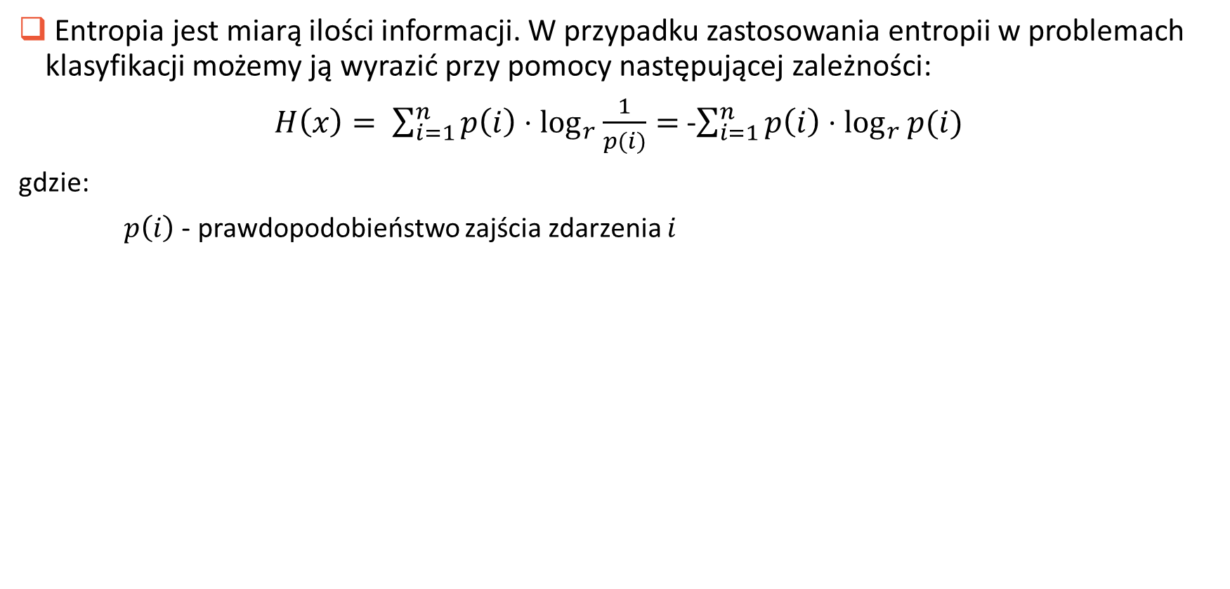
Algorytm drzewa decyzyjnego jako narzędzie do rozwiązywania zadania klasyfikacji.
Entropia jest miarą ilości informacji. W przypadku zastosowania entropii w problemach klasyfikacji możemy ją wyrazić przy pomocy następującej zależności:
$H\left(x\right)= \sum_{i=1}^{n}{p\left(i\right)⋅\log_{r}{\frac{1}{p(i)}=}}$ -$\sum_{i=1}^{n}{p\left(i\right)⋅\log_{r}{p(i)}}$
gdzie:
$p\left(i\right)$ - prawdopodobieństwo zajścia zdarzenia $i$
Przykładowa entropia dla dwóch decyzji

Slide 216
Algorytm drzewa decyzyjnego jako narzędzie do rozwiązywania zadania klasyfikacji.
Dla przykładowych danych zademonstrujemy tworzenie drzewa decyzyjnego.
Dane testowe zawarte są w tabeli decyzyjnej.
a1 | a2 | a3 | a4 | dec
outlook | temp. | humid. | windy | play
sunny | 85 | 85 | FALSE | no
sunny | 80 | 90 | TRUE | no
overcast | 83 | 86 | FALSE | yes
rainy | 70 | 96 | FALSE | yes
rainy | 68 | 80 | FALSE | yes
rainy | 65 | 70 | TRUE | no
overcast | 64 | 65 | TRUE | yes
sunny | 72 | 95 | FALSE | no
sunny | 69 | 70 | FALSE | yes
rainy | 75 | 80 | FALSE | yes
sunny | 75 | 70 | TRUE | yes
overcast | 72 | 90 | TRUE | yes
overcast | 81 | 75 | FALSE | yes
rainy | 71 | 91 | TRUE | no

Slide 217
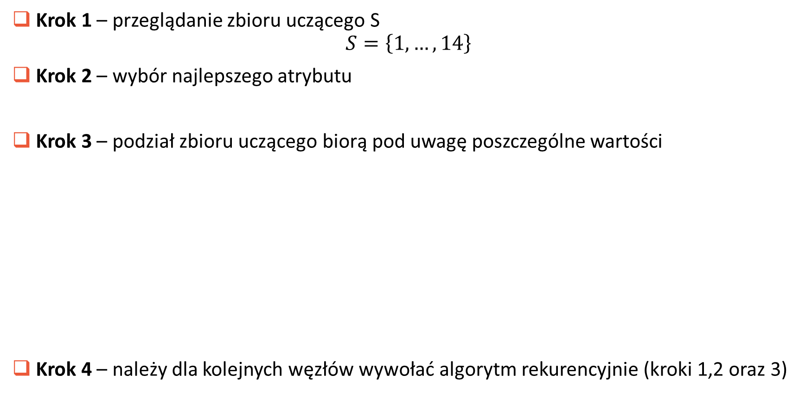
Algorytm drzewa decyzyjnego jako narzędzie do rozwiązywania zadania klasyfikacji.
Krok 1 – przeglądanie zbioru uczącego S
$$S=\left\{1,…,14\right\}$$
Krok 2 – wybór najlepszego atrybutu
Krok 3 – podział zbioru uczącego biorą pod uwagę poszczególne wartości
Krok 4 – należy dla kolejnych węzłów wywołać algorytm rekurencyjnie (kroki 1,2 oraz 3)
Outlook
Outlook
Sunny
Rain
Overcast
{1,2,8,9,11}
{3,7,12,13}
{4,5,6,10,14}

Slide 218
Algorytm drzewa decyzyjnego jako narzędzie do rozwiązywania zadania klasyfikacji.
Ostatecznie drzewo przybiera następującą postać:
Outlook
Sunny
Rain
Overcast
Humidity
Yes
Wind
High
Normal
Strong
Weak
No
Yes
No
Yes

Slide 219
Algorytm drzewa decyzyjnego jako narzędzie do rozwiązywania zadania klasyfikacji.
W celu zaimplementowania klasyfikatora w oparciu o drzewa decyzyjne należy dołączyć wymagane biblioteki. Jako zbiór testowy wykorzystamy zbiór Iris.
# Załadowanie wymaganych bibliotek
from sklearn import datasets
from sklearn import tree
from sklearn.metrics import accuracy_score
from sklearn.model_selection import train_test_split
# Załadowanie danych testowych
iris = datasets.load_iris()
x = iris.data
y = iris.target

Slide 220
Algorytm drzewa decyzyjnego jako narzędzie do rozwiązywania zadania klasyfikacji.
Następnie należy podzielić dane na uczące oraz testowe. Robimy to analogicznie jak w przypadku poprzednich klasyfikatorów.
x_train, x_test, y_train, y_test = train_test_split(x, y, test_size=0.25)
Następnie należy utworzyć obiekt klasyfikatora, uruchomić proces uczenia modelu oraz wyznaczyć dokładność uzyskaną na zbiorze testowym.
decision_tree = tree.DecisionTreeClassifier()
decision_tree.fit(x_train, y_train)
predictions = decision_tree.predict(x_test)
result = accuracy_score(y_test, predictions)
print(result)
Out[]: 0.9473684210526315

Slide 221
Algorytm drzewa decyzyjnego jako narzędzie do rozwiązywania zadania klasyfikacji.
Możliwa jest także wizualizacja drzewa decyzyjnego. W tym celu można wykorzystać pakiet pydotplus.
# Załadowanie wymaganych bibliotek
from sklearn import datasets
from sklearn import tree
from sklearn.metrics import accuracy_score
from sklearn.model_selection import train_test_split
# Załadowanie danych testowych
iris = datasets.load_iris()
x = iris.data
y = iris.target

Slide 222
Algorytm drzewa decyzyjnego jako narzędzie do rozwiązywania zadania klasyfikacji.
Następnie dokonujemy wyboru indeksów testowych
# Dane są posortowane więc 0, 50, 100 są pierwszymi z danego rodzaju
test_idx = [0, 50, 100]
# Dane uczące
train_target = numpy.delete(iris.target, test_idx)
train_data = numpy.delete(iris.data, test_idx, axis=0)
# Dane testowe
test_target = iris.target[test_idx]
test_data = iris.data[test_idx]

Slide 223
Algorytm drzewa decyzyjnego jako narzędzie do rozwiązywania zadania klasyfikacji.
Kolejne kroki to utworzenie klasyfikatora, przeprowadzenie procesu nauki oraz predykcja na danych testowych
# Dane są posortowane więc 0, 50, 100 są pierwszymi z danego rodzaju
clf = tree.DecisionTreeClassifier()
clf.fit(train_data, train_target)

Slide 224
Algorytm drzewa decyzyjnego jako narzędzie do rozwiązywania zadania klasyfikacji.
Następnie możemy przejść do wizualizacji drzewa decyzyjnego.
from sklearn.externals.six
import StringIO
import pydotplus
dot_data = StringIO()
tree.export_graphviz( decision_tree=clf,
out_file=dot_data,
feature_names=iris.feature_names,
class_names=iris.target_names,
filled=True,
rounded=True,
impurity=True )
graph = pydotplus.graph_from_dot_data(dot_data.getvalue()) graph.write_pdf('/tmp/iris.pdf')

Slide 225
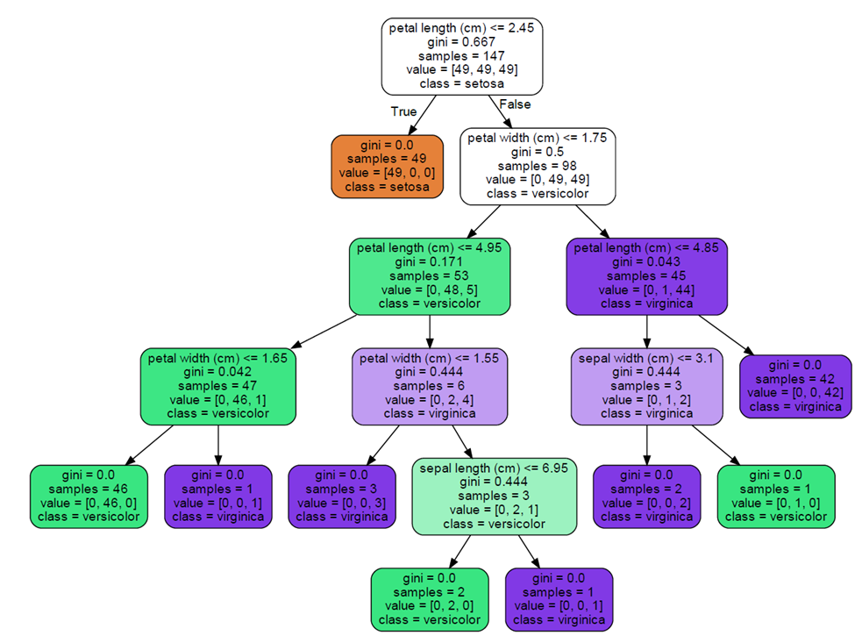
Algorytm drzewa decyzyjnego jako narzędzie do rozwiązywania zadania klasyfikacji.
Poniżej przedstawiono wygenerowane drzewo decyzyjne.

Slide 226
Pytania sprawdzające
Przedstaw graficzną reprezentację przykładowego drzewa decyzyjnego.
Omów poszczególne kroki tworzenia drzewa decyzyjnego.
Co to jest entropia oraz w jaki sposób jest obliczana? Podaj zależności matematyczne.
W jakim celu stosowane są drzewa decyzyjne?

Slide 227
Zadania do wykonania na podstawie podanej literatury
Dla podanych danych o osobach zatrudnionych w firmie:
# Ocena[0-6], Wiek, Zarobki[tyś.rocznie]
features = [ (6.00, 28, 120), (5.56, 25, 100), (5.20, 23, 80), (5.10, 21, 90), (5.00, 29, 60), (4.50, 30, 55), (3.42, 22, 45), (2.75, 25, 45)]
labels = [ "tak", "tak", "tak", "tak", "nie", "nie", "nie", "nie"]
zaimplementuj drzewo decyzyjne oraz sprawdź czy osoba o danych (4.5, 26, 60) uzyska rekomendację do awansu zawodowego.
Dla danych zawierających wartości numeryczne pobrane z obrazów uzyskanych z banknotów: https://archive.ics.uci.edu/ml/machine-learning-databases/00267/data_banknote_authentication.txt
zaimplementuj drzewo decyzyjne umożliwiające sprawdzenie czy dany banknot jest prawdziwy. Ostatnia wartość liczbowa w zbiorze określa przynależność do klasy (prawdziwy-1, sfałszowany-0).

Slide 228
Literatura
Andreas Muller, Sarah Guido. Introduction to Machine Learning with Python. A Guide For Data Scientists. O’Reilly Media, 2018.
Chris Albon. Machine Learning with Python Cookbook. Preactical Solutions from Preprocessing to Deep Learning. O’Reilly Media, 2016.
Dokumentacja biblioteki scikit-learn (dostęp 04.2020) : https://scikit-learn.org/stable/user_guide.html
Bujak, Łukasz. "Drzewa decyzyjne." Toruń: Wyd. UMK (2008).
Strona internetowa: https://edu.pjwstk.edu.pl/wyklady/adn/scb/wyklad10/w10.htm

Slide 229
Część 12:
Maszyna wektorów nośnych

Slide 230
Maszyna wektorów nośnych
Idea maszyny wektorów nośnych
Przykładowa implementacja w bibliotece scikit-learn

Slide 231
Maszyna wektorów nośnych (Support Vector Machine - SVM) jako narzędzie do rozwiązywania zadania klasyfikacji.
Maszyny wektorów nośnych klasyfikują dane, znajdując hiperpłaszczyznę, która maksymalizuje margines między klasami obiektów, które należą do zbioru danych treningowych.
Poniżej przedstawiono najprostszy przypadek w którym możliwa jest liniowa separacja klas.

Slide 232
Maszyna wektorów nośnych (Support Vector Machine - SVM) jako narzędzie do rozwiązywania zadania klasyfikacji.
W przypadku większości zadań klasyfikacyjnym mamy do czynienia ze znacznie bardziej skomplikowaną sytuacją.
Nie ma możliwości separacji klas przy pomocy linii prostej.

Slide 233
Maszyna wektorów nośnych (Support Vector Machine - SVM) jako narzędzie do rozwiązywania zadania klasyfikacji.
Na rysunku poniżej przedstawiono koncepcję metody Maszyny Wektorów Nośnych.
Obiekty z lewej strony rysunku zostały przetransformowane za pomocą funkcji jądrowych na przestrzeń ilustrowaną po prawej.

Slide 234
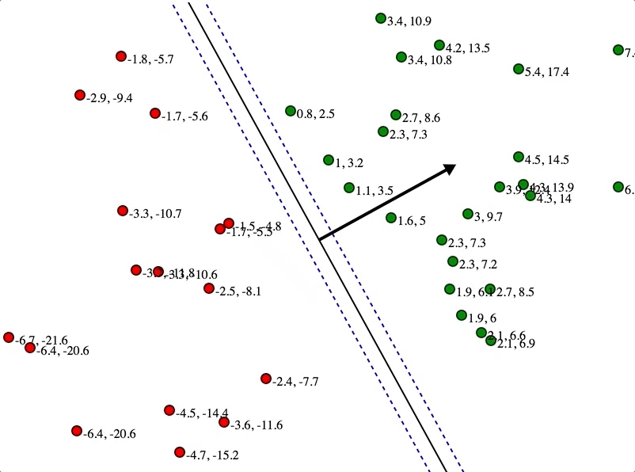
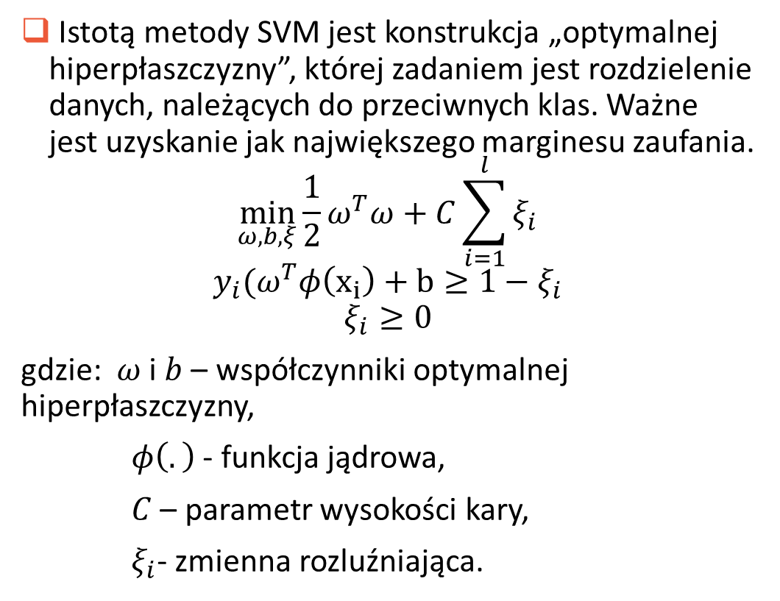
Maszyna wektorów nośnych (Support Vector Machine - SVM) jako narzędzie do rozwiązywania zadania klasyfikacji.
Istotą metody SVM jest konstrukcja „optymalnej hiperpłaszczyzny”, której zadaniem jest rozdzielenie danych, należących do przeciwnych klas. Ważne jest uzyskanie jak największego marginesu zaufania.
$$\min_{ω,b,ξ}{\frac{1}{2}ω^{T}ω+C\sum_{i=1}^{l}{ξ_{i}}}$$
$$y_{i}(ω^{T}φ\left(x_{i}\right)+b≥1−ξ_{i}$$
$$ξ_{i}≥0$$
gdzie: $ω$ i $b$ – współczynniki optymalnej hiperpłaszczyzny,
$φ\left(.\right)$ - funkcja jądrowa,
$C$ – parametr wysokości kary,
$ξ_{i}$- zmienna rozluźniająca.
Źródło: https://jeremykun.com/2017/06/05/formulating-the-support-vector-machine-optimization-problem/

Slide 235
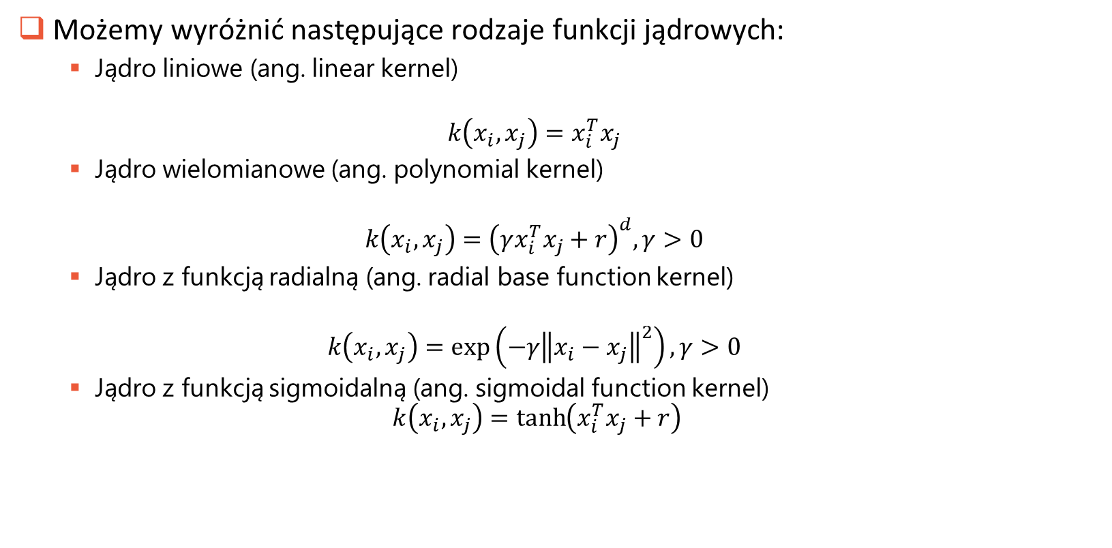
Maszyna wektorów nośnych (Support Vector Machine - SVM) jako narzędzie do rozwiązywania zadania klasyfikacji.
Możemy wyróżnić następujące rodzaje funkcji jądrowych:
Jądro liniowe (ang. linear kernel)
$$k\left(x_{i},x_{j}\right)=x_{i}^{T}x_{j}$$
Jądro wielomianowe (ang. polynomial kernel)
$$k\left(x_{i},x_{j}\right)={\left(γx_{i}^{T}x_{j}+r\right)}^{d}, γ>0$$
Jądro z funkcją radialną (ang. radial base function kernel)
$$k\left(x_{i},x_{j}\right)=\exp\left(−γ{\left\|x_{i}−x_{j}\right\|}^{2}\right), γ>0$$
Jądro z funkcją sigmoidalną (ang. sigmoidal function kernel)
$$k\left(x_{i},x_{j}\right)=\tanh\left(x_{i}^{T}x_{j}+r\right)$$

Slide 236
Maszyna wektorów nośnych (Support Vector Machine - SVM) jako narzędzie do rozwiązywania zadania klasyfikacji.
W celu zaimplementowania klasyfikatora w oparciu o maszynę wektorów nośnych należy dołączyć wymagane biblioteki. Jako zbiór testowy wykorzystamy zbiór Iris. Wczytano jedynie dwie klasy oraz dwie cechy.
# Załadowanie wymaganych bibliotek
from sklearn.svm import LinearSVC
from sklearn import datasets
from sklearn.preprocessing import StandardScaler import numpy as np
# Załadowanie danych testowych – 2 klasy oraz 2 cechy
iris = datasets.load_iris()
features = iris.data[:100,:2]
target = iris.target[:100]

Slide 237
Maszyna wektorów nośnych (Support Vector Machine - SVM) jako narzędzie do rozwiązywania zadania klasyfikacji.
Następnie dane są standaryzowane.
scaler = StandardScaler() features_standardized = scaler.fit_transform(features)
Kolejnym krokiem jest utworzenie obiektu klasyfikatora oraz uruchomienie procesu uczenia.
svc = LinearSVC(C=1.0)
model = svc.fit(features_standardized, target)

Slide 238
Maszyna wektorów nośnych (Support Vector Machine - SVM) jako narzędzie do rozwiązywania zadania klasyfikacji.
Następnie możliwe jest wyznaczenie graficznej reprezentacji uzyskanej klasyfikacji dla dwóch klas oraz dwóch cech.
# Załadowanie biblioteki do rysowania wykresów
from matplotlib import pyplot as plt
# Wyznaczenie oraz narysowanie obiektów klas
color = [„blue" if c == 0 else „red" for c in target]
plt.scatter(features_standardized[:,0],
features_standardized[:,1], c=color)
# Zdefiniowanie hiperpłaszczyzny
w = svc.coef_[0] a = -w[0] / w[1]
xx = np.linspace(-2.5, 2.5)
yy = a * xx - (svc.intercept_[0]) / w[1]
# Narysowanie
plt.plot(xx, yy) plt.axis("off"), plt.show();

Slide 239
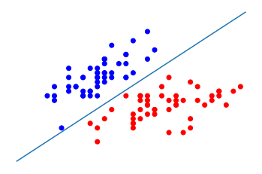
Maszyna wektorów nośnych (Support Vector Machine - SVM) jako narzędzie do rozwiązywania zadania klasyfikacji.
W wyniki klasyfikacji uzyskano separację liniową wybranych obiektów należących do dwóch klas.
W przypadku predykcji nowej obserwacji możemy zweryfikować poprawność klasyfikacji.
new_observation = [[ -2, 3]]
svc.predict(new_observation)
Out[]: array([0])

Slide 240
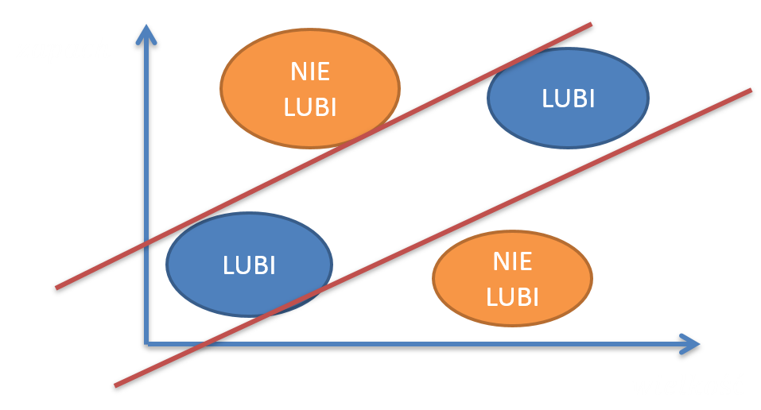
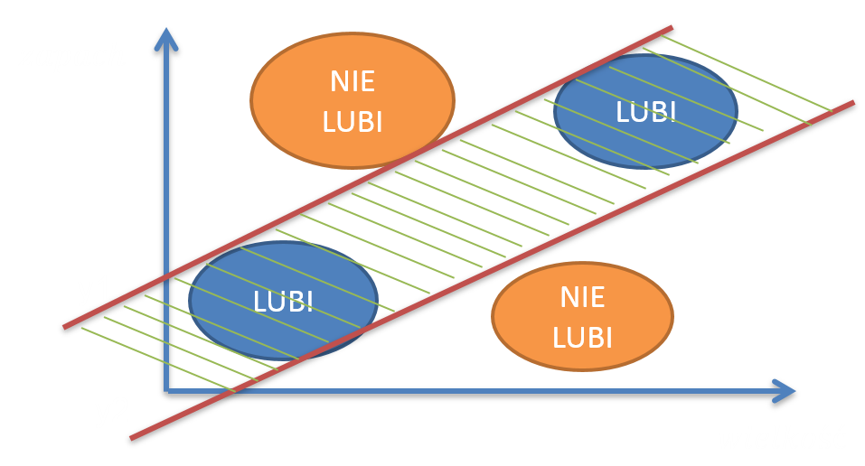
Maszyna wektorów nośnych (Support Vector Machine - SVM) jako narzędzie do rozwiązywania zadania klasyfikacji.
Załóżmy, że Zosia lubi tylko małe kwiatki o mało intensywnym zapachu i duże o bardzo intensywnym (rysunek - typowy problem XOR). Czy da się dobrać takie parametry, aby podzielić przestrzeń na dwa obszary przy pomocy jednej prostej? Niestety nie – obszary mają bardziej skomplikowaną formę.

Slide 241
Maszyna wektorów nośnych (Support Vector Machine - SVM) jako narzędzie do rozwiązywania zadania klasyfikacji.
W celu rozwiązania problemu typu XOR należy zastosować inną funkcję jądra. W naszym przypadku przyjęto jądro o radialnej funkcji bazowej.
W przedstawionym przykładzie dokonano porównania zastosowania liniowego jądra z jądrem o radialnej funkcji bazowej.
# Załadowanie bibliotek
from sklearn.svm import SVC
from sklearn import datasets
from sklearn.preprocessing
import StandardScaler
import numpy as np

Slide 242
Maszyna wektorów nośnych (Support Vector Machine - SVM) jako narzędzie do rozwiązywania zadania klasyfikacji.
Wygenerowano przykładowe dane, których klasy nie są separowalne liniowo.
# Wygenerowanie dwóch losowych cech
features = np.random.randn(200, 2)
# Wykorzystano bramkę XOR w celu wygenerowania niezbędnych danych
target_xor = np.logical_xor(features[:, 0] > 0, features[:, 1] > 0)
target = np.where(target_xor, 0, 1)
Tabela funkcji XOR
Wejście 1 | Wejście 2 | Wyjście
0 | 0 | 0
1 | 0 | 1
0 | 1 | 1
1 | 1 | 0

Slide 243
Maszyna wektorów nośnych (Support Vector Machine - SVM) jako narzędzie do rozwiązywania zadania klasyfikacji.
Poniżej przedstawiono funkcję do wykreślania powierzchni decyzyjnej oraz hiperpłaszczyzny.
from matplotlib.colors import ListedColormap
import matplotlib.pyplot as plt
def plot_decision_regions(X, y, classifier):
cmap = ListedColormap(("red", "blue"))
xx1, xx2 = np.meshgrid(np.arange(-3, 3, 0.02), np.arange(-3, 3, 0.02)) Z = classifier.predict(np.array([xx1.ravel(), xx2.ravel()]).T) Z = Z.reshape(xx1.shape)
plt.contourf(xx1, xx2, Z, alpha=0.1, cmap=cmap)
for idx, cl in enumerate(np.unique(y)):
plt.scatter(x=X[y == cl, 0], y=X[y == cl, 1], alpha=0.8, c=cmap(idx), marker="+", label=cl)

Slide 244
Maszyna wektorów nośnych (Support Vector Machine - SVM) jako narzędzie do rozwiązywania zadania klasyfikacji.
Na początku zadeklarowano klasyfikator wykorzystujący liniowe jądro. Po przeprowadzeniu procesu uczenia graficznie przedstawiono poszczególne obserwacje oraz hiperpłaszczyznę.
# Utworzenie klasyfikatora o liniowym jądrze
svc_linear = SVC(kernel="linear", random_state=0, C=1)
# Uruchomienie procesu uczenia modelu
svc_linear.fit(features, target)
# Wykreślenie poszczególnych obserwacji oraz hiperpłaszczyzny
plot_decision_regions(features, target, classifier=svc_linear)
plt.axis("off"), plt.show();

Slide 245
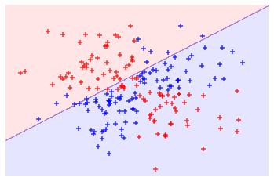
Maszyna wektorów nośnych (Support Vector Machine - SVM) jako narzędzie do rozwiązywania zadania klasyfikacji.
Poniżej przedstawiono graficzną reprezentację uzyskanych wyników. Widzimy wyraźnie, że zaproponowany klasyfikator o liniowym jądrze charakteryzuje się niską dokładnością.
W kolejnym kroku zastosowano jądro o radialnej funkcji bazowej (RBF).

Slide 246
Maszyna wektorów nośnych (Support Vector Machine - SVM) jako narzędzie do rozwiązywania zadania klasyfikacji.
Poniższy kod tworzy klasyfikator o radialnej funkcji bazowej (RBF). Następnie podobnie jak poprzednio przeprowadzony jest proces uczenia oraz wyświetlono graficzną reprezentację uzyskanych wyników.
# Utworzenie klasyfikatora o jądrze RBF
svc = SVC(kernel="rbf", random_state=0, gamma=1, C=1)
# Uruchomienie procesu uczenia modelu
model = svc.fit(features, target)
# Wykreślenie poszczególnych obserwacji oraz hiperpłaszczyzny
plot_decision_regions(features, target, classifier=svc)
plt.axis("off"), plt.show();

Slide 247
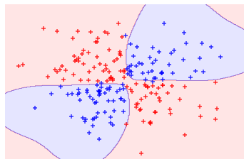
Maszyna wektorów nośnych (Support Vector Machine - SVM) jako narzędzie do rozwiązywania zadania klasyfikacji.
Poniżej przedstawiono graficzną reprezentację działania klasyfikatora o radialnej funkcji bazowej wraz z pokazaniem hiperpłaszczyzny.
Widzimy, że w tym przypadku możliwa jest znacznie lepsza separacja klas.

Slide 248
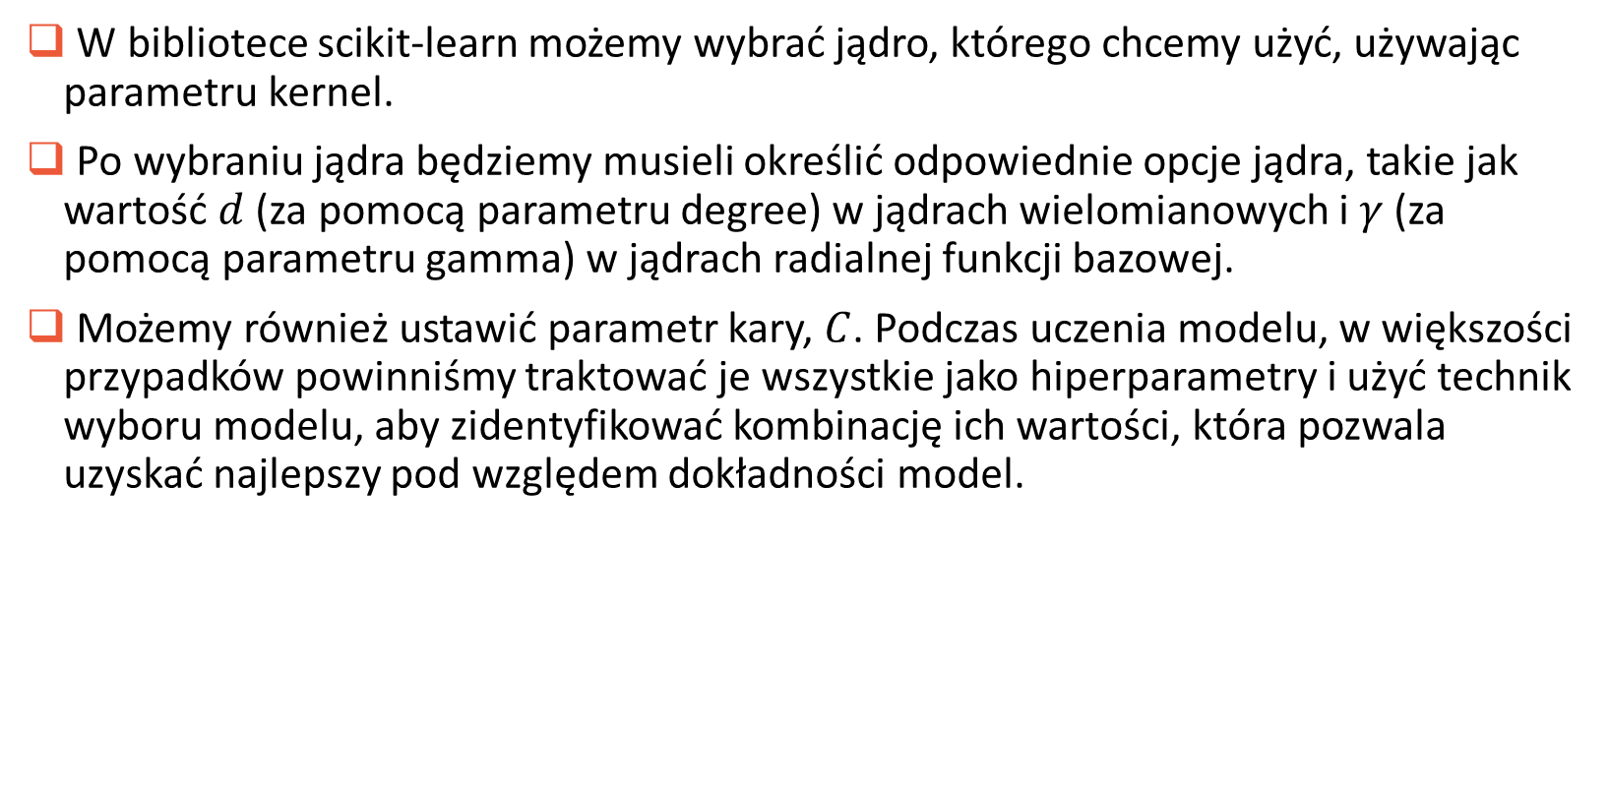
Maszyna wektorów nośnych (Support Vector Machine - SVM) jako narzędzie do rozwiązywania zadania klasyfikacji.
W bibliotece scikit-learn możemy wybrać jądro, którego chcemy użyć, używając parametru kernel.
Po wybraniu jądra będziemy musieli określić odpowiednie opcje jądra, takie jak wartość $d$ (za pomocą parametru degree) w jądrach wielomianowych i $γ$ (za pomocą parametru gamma) w jądrach radialnej funkcji bazowej.
Możemy również ustawić parametr kary, $C$. Podczas uczenia modelu, w większości przypadków powinniśmy traktować je wszystkie jako hiperparametry i użyć technik wyboru modelu, aby zidentyfikować kombinację ich wartości, która pozwala uzyskać najlepszy pod względem dokładności model.

Slide 249
Pytania sprawdzające
Omów działanie algorytmu maszyny wektorów nośnych.
Jakie możemy wyróżnić rodzaje funkcji jądrowych stosowanych w metodzie wektorów nośnych?
Czy możliwe jest zastosowanie do problemu typu XOR metody maszyny wektorów nośnych? Jeżeli tak to przy jakich założeniach?
Omów implementację metody wektorów nośnych w bibliotece scikit-learn.

Slide 250
Zadania do wykonania na podstawie podanej literatury
Dla danych wygenerowanych za pomocą skryptu.
from sklearn import datasets
cancer = datasets.load_breast_cancer()
print(cancer.feature_names)
print(cancer.target_names)
x = cancer.data
y = cancer.target
x_train, x_test, y_train, y_test = sklearn.model_selection.train_test_split(x, y, test_size=0.2) print(x_train, y_train)
Zaimplementuj klasyfikator SVM umożliwiający klasyfikację zmiany do dwóch klas: zmiana złośliwa oraz łagodna.

Slide 251
Zadania do wykonania na podstawie podanej literatury
Dla danych wygenerowanych za pomocą skryptu.
from sklearn.datasets import make_blobs
X, y = make_blobs(n_samples=100, centers=2,random_state=0, cluster_std=0.65) plt.scatter(X[:, 0], X[:, 1], c=y,cmap='RdYlBu');
Zaimplementuj klasyfikator SVM umożliwiający klasyfikację do dwóch klas.

Slide 252
Literatura
Andreas Muller, Sarah Guido. Introduction to Machine Learning with Python. A Guide For Data Scientists. O’Reilly Media, 2018.
Chris Albon. Machine Learning with Python Cookbook. Preactical Solutions from Preprocessing to Deep Learning. O’Reilly Media, 2016.
Dokumentacja biblioteki scikit-learn (dostęp 04.2020) : https://scikit-learn.org/stable/user_guide.html
Dokumentacja StatSoft: https://www.statsoft.pl/textbook
Goszczyński, J. "Klasyfikacja tekstur za pomocą SVM-Maszyny Wektorów Wspierających." Inżynieria Rolnicza 10 (2006): 119-126.

Slide 253
Część 13:
Algorytmy regresji

Slide 254
Algorytmy regresji
Zadanie regresji i idea algorytmów regresji
Przykładowa implementacja w bibliotece scikit-learn

Slide 255
Algorytmy regresji liniowej i nieliniowej jako narzędzie do rozwiązywania zadania regresji.
Celem regresji jest określenie ilościowych związków pomiędzy zmiennymi niezależnymi, a zmienną zależną.
Zależność pomiędzy zmiennymi objaśniającymi, a objaśnianą może być liniowa i wtedy mamy do czynienia z zagadnieniem regresji liniowej.
Linia, o której mowa, nazywa się linią regresji albo linią trendu.

Slide 256

Algorytmy regresji liniowej i nieliniowej jako narzędzie do rozwiązywania zadania regresji.
W ogólności równanie regresji wielorakiej ma postać:
$$y=a+b_{1}x_{1}+b_{2}x_{2}+…+b_{i}x_{i}+ε$$
Przedstawione w równaniu współczynniki regresji (współczynniki $b$) reprezentują niezależne wkłady każdej ze zmiennych niezależnych do predykcji zmiennej zależnej.
Innym sposobem wyrażenia tego faktu jest następujące sformułowanie: zmienna $x_{i}$ jest skorelowana ze zmienną $y$ po uwzględnieniu wpływu wszystkich pozostałych zmiennych niezależnych.

Slide 257


Algorytmy regresji liniowej i nieliniowej jako narzędzie do rozwiązywania zadania regresji.
Metoda najmniejszej sumy kwadratów
Minimum dla sumy kwadratów możemy wyznaczyć ze wzoru:
$$\min{\sum_{i=1}^{n}{{\left(y_{i}− \hat{y_{i}}\right)}^{2}}}$$
Możemy wyznaczyć współczynnik kierunkowy szukanej prostej:
$$a=\frac{\sum_{i=1}^{n}{\left(x_{i}− \overline{x}\right)\left(y_{i}− \overline{y}\right)}}{\sum_{i=1}^{n}{{\left(x_{i}− \overline{x}\right)}^{2}}}$$
oraz wartość wyrazu wolnego:
$$b=\overline{y}−a\overline{x}$$
$$y_{i}−\hat{y_{i}}$$

Slide 258

Algorytmy regresji liniowej i nieliniowej jako narzędzie do rozwiązywania zadania regresji.
Najważniejszym miernikiem siły związku prostoliniowego pomiędzy dwiema zmiennymi jest współczynnik korelacji.
Współczynnik korelacji Pearsona możemy wyznaczyć ze wzoru:
$$r=\frac{cov(x,y)}{s\left(x\right)⋅s(y)}$$
gdzie:
$cov\left(x,y\right)=\frac{\sum_{i=1}^{n}{\left(x_{i}−\overline{x_{i}}\right)⋅(y_{i}−\overline{y_{i}})}}{n−1}$ – kowariancja dwuwymiarowej zmiennej losowej XY,
$s\left(x\right)$ oraz $s\left(y\right)$ - odchylenia standardowe odpowiednio zmiennej X oraz Y.

Slide 259
Algorytmy regresji liniowej i nieliniowej jako narzędzie do rozwiązywania zadania regresji.
W celu demonstracji regresji liniowej przy wykorzystaniu biblioteki scikit-learn wykorzystano zbiór danych Boston. Zbiór danych zawiera ceny mieszkań w mieście Boston w zależności od różnych czynników.
# Załadowanie bibliotek
from sklearn.linear_model import LinearRegression
from sklearn.datasets import load_boston
# Wczytanie danych – dwie pierwsze cechy
boston = load_boston()
features = boston.data[:,0:2]
target = boston.target

Slide 260
Algorytmy regresji liniowej i nieliniowej jako narzędzie do rozwiązywania zadania regresji.
W celu demonstracji regresji liniowej przy wykorzystaniu biblioteki scikit-learn wykorzystano zbiór danych Boston. Zbiór danych zawiera ceny mieszkań w mieście Boston w zależności od różnych czynników.
# Zdefiniowanie modelu regresji liniowej
regression = LinearRegression()
# Przeprowadzenie procesu uczenia modelu
model = regression.fit(features, target)
Można wyświetlić wartość wolnego wyrazu:
model.intercept_
Out[]: 22.485628113468223

Slide 261
Algorytmy regresji liniowej i nieliniowej jako narzędzie do rozwiązywania zadania regresji.
Możliwe jest także wyświetlenie wartości poszczególnych współczynników:
model.coef_
Out[]: array([-0.35207832, 0.11610909])
Możemy dokonać predykcji ceny dla pierwszego domu znajdującego się w zbiorze danych:
model.predict(features)[0]*1000
Out[]: 24573.366631705547
Wartość wyjściowa w zbiorze danych ma wartość:
target[0]*1000
Out[]: 24000.0

Slide 262

Algorytmy regresji liniowej i nieliniowej jako narzędzie do rozwiązywania zadania regresji.
Czasami wpływ danej cechy na naszą zmienną docelową jest przynajmniej częściowo zależny od wartości innej cechy.
Możemy uwzględnić efekty interakcji, dołączając nową cechę składającą się z iloczynu odpowiednich wartości z cech wchodzących w interakcje:
$$y=a+b_{1}x_{1}+b_{2}x_{2}+b_{3}x_{1}x_{2}+ε$$
W przykładowym wzorze iloczyn $x_{1}x_{2}$ reprezentuje interakcje pomiędzy cechami $x_{1}$ oraz $x_{2}$.
W przykładzie poniżej uwzględniono interakcje pomiędzy cechami przy pomocy Polynomial Features.
# Załadowanie bibliotek
from sklearn.linear_model import LinearRegression
from sklearn.datasets import load_boston
from sklearn.preprocessing import PolynomialFeatures

Slide 263
Algorytmy regresji liniowej i nieliniowej jako narzędzie do rozwiązywania zadania regresji.
W kolejnym kroku wczytywane są dane oraz wybrane dwie pierwsze cechy ze zbioru danych Boston.
boston = load_boston()
features = boston.data[:,0:2]
target = boston.target
Następnie zdefiniowano wszystkie zależności pomiędzy cechami z pomocą PolynominalFeatures oraz wytrenowano model na zbiorze danych.
interaction = PolynomialFeatures( degree=3, include_bias=False, interaction_only=True)
features_interaction = interaction.fit_transform(features)
# Zdefiniowanie modelu regresji liniowej
regression = LinearRegression()
# Dopasowanie modelu do danych
model = regression.fit(features_interaction, target)

Slide 264
Algorytmy regresji liniowej i nieliniowej jako narzędzie do rozwiązywania zadania regresji.
Możemy wyświetlić wartości współczynników:
features_interaction[0]
Out[]: array([6.3200e-03, 1.8000e+01, 1.1376e-01])
Ostatni współczynnik reprezentuje interakcje pomiędzy dwiema cechami:
interaction_term = np.multiply(features[:, 0], features[:, 1])
interaction_term[0]
Out[]: 0.11376

Slide 265

Algorytmy regresji liniowej i nieliniowej jako narzędzie do rozwiązywania zadania regresji.
Regresja grzbietowa jest również liniowym modelem regresji, więc formuła, której używa do wykonania przewidywania są takie same jak w przypadku najmniejszej sumy kwadratów.
W regresji grzbietowej współczynniki są dobierane nie tylko po to, aby uzyskać dobre dopasowanie do danych uczących, ale także aby wartości współczynników były jak najmniejsze tzn. dążyły do zera.
Jedyną formalną różnicą jest rodzaj zastosowanej kary. W regresji grzbietowej kara powodująca zmniejszenie wartości jest hiperparametrem strojenia pomnożonym przez kwadrat sumy wszystkich współczynników:
$$RSS+α\sum_{j=1}^{p}{b_{j}^{2}}$$
gdzie:
$α$ – hiperparametr,
$b_{j}$ - jest j-tym współczynnikiem z p cech.

Slide 266

Algorytmy regresji liniowej i nieliniowej jako narzędzie do rozwiązywania zadania regresji.
Lasso jest podobne, z wyjątkiem tego, że kara jest hiperparametrem strojenia pomnożonym przez sumę wartości bezwzględnych wszystkich współczynników:
$$\frac{1}{2n}RSS+α\sum_{j=1}^{p}{b_{j}^{2}}$$
gdzie:
$α$ – hiperparametr,
$b_{j}$ - jest j-tym współczynnikiem z $p$ cech,
$n$ – liczba obserwacji.
Jako bardzo ogólna zasada praktyczna możemy przyjąć, że regresja grzbietu często daje nieco lepsze prognozy niż lasso, ale lasso daje bardziej interpretowalne modele.
Im większa wartość współczynnika $α$ tym mniej cech jest uwzględnianych w modelu.
Jeśli chcemy zachować równowagę między funkcjami kary z jednej oraz drugiej metody, możemy użyć modelu regresji z uwzględnionymi obiema karami.

Slide 267
Algorytmy regresji liniowej i nieliniowej jako narzędzie do rozwiązywania zadania regresji.
Przykładowy kod demonstrujący regresję grzbietową:
# Załadowanie bibiliotek
from sklearn.linear_model import Ridge
from sklearn.datasets import load_boston
from sklearn.preprocessing import StandardScaler
# Załadowanie danych
boston = load_boston()
features = boston.data
target = boston.target
# Standaryzacja cech
scaler = StandardScaler()
features_standardized = scaler.fit_transform(features)
# Zadeklarowanie regresji grzbietowej z parametrem alpha=0.5
regression = Ridge(alpha=0.5)
# Uruchomienie procesu strojenia modelu
model = regression.fit(features_standardized, target)

Slide 268

Algorytmy regresji liniowej i nieliniowej jako narzędzie do rozwiązywania zadania regresji.
W celu wyboru najlepszej wartości współczynnika $α$ możemy skorzystać z RidgeCV:
# Załadowanie bibiliotek
from sklearn.linear_model import RidgeCV
# Zadeklarowanie regresji grzbietowej z trzema wartościami współczynnika alpha
regr_cv = RidgeCV(alphas=[0.1, 1.0, 10.0])
# Utworzenie modelu oraz dopasowanie do danych
model_cv = regr_cv.fit(features_standardized, target)
# Wyświetlenie wartości współczynników
model_cv.coef_
Out[]:
array([-0.91987132, 1.06646104, 0.11738487, 0.68512693, -2.02901013, 2.68275376, 0.01315848, -3.07733968, 2.59153764, -2.0105579 , -2.05238455, 0.84884839, -3.73066646])
# Wyświetlenie szukanej wartości współczynnika aplha
model_cv.alpha_

Slide 269
Algorytmy regresji liniowej i nieliniowej jako narzędzie do rozwiązywania zadania regresji.
Przykładowy kod demonstrujący regresję Lasso:
# Załadowanie bibiliotek
from sklearn.linear_model import Lasso
from sklearn.datasets import load_boston
from sklearn.preprocessing import StandardScaler
# Załadowanie danych
boston = load_boston()
features = boston.data
target = boston.target
# Standaryzacja cech
scaler = StandardScaler()
features_standardized = scaler.fit_transform(features)
# Zadeklarowanie regresji Lasso z parametrem alpha=0.5
regression = Lasso(alpha=0.5)
# Uruchomienie procesu strojenia modelu
model = regression.fit(features_standardized, target)

Slide 270

Algorytmy regresji liniowej i nieliniowej jako narzędzie do rozwiązywania zadania regresji.
Regresja nieliniowa stanowi ogólną procedurę dopasowania, która służy do oszacowania dowolnego rodzaju zależności między zmienną zależną (objaśnianą), a zmiennymi niezależnymi.
Możemy wyrazić ją wzorem:
$$y=f\left(x_{1},x_{2}, …,x_{i}\right)+ε$$
gdzie:
$f\left(x_{1},x_{2}, …,x_{i}\right)$ - oznacza dowolną funkcję za pomocą której można określić typ zależności,
$ε$ – błąd regresji.

Slide 271

Algorytmy regresji liniowej i nieliniowej jako narzędzie do rozwiązywania zadania regresji.
Regresja wielomianowa jest rozszerzeniem regresji liniowej, które pozwala na modelowanie nieliniowych zależności pomiędzy zmiennymi wejściowymi.
Przyjmując prosty model liniowy postaci:
$$y=a+b_{1}x_{1}+ε$$
Uwzględniając składnik wielomianowy uzyskujemy:
$$y=a+b_{1}x_{1}+b_{2}x_{1}^{2}+…+b_{d}x_{i}^{d}+ε$$
gdzie:
$d$ – parametr określający rząd wielomianu.

Slide 272
Algorytmy regresji liniowej i nieliniowej jako narzędzie do rozwiązywania zadania regresji.
Składnik wielomianowy dla zagadnień nieliniowych jest uwzględniany także przy wykorzystaniu PolynomialFeatures. W tym przypadku jednak nie ustawiamy parametru interaction_only=True.
# Załadowanie bibliotek
from sklearn.linear_model import LinearRegression
from sklearn.datasets import load_boston
from sklearn.preprocessing import PolynomialFeatures
# Załadowanie danych z jedną cechą
boston = load_boston()
features = boston.data[:,0:1]
target = boston.target

Slide 273
Algorytmy regresji liniowej i nieliniowej jako narzędzie do rozwiązywania zadania regresji.
Następnie uwzględniamy składnik wielomianowy 3 rzędu oraz tworzymy i dostrajamy model regresji.
# Utworzenie cechy wielomianowej 3 rzędu: x^2 and x^3
polynomial = PolynomialFeatures(degree=3, include_bias=False) features_polynomial = polynomial.fit_transform(features) ‚
# Zadeklarowanie modelu regresji liniowej
regression = LinearRegression()
# Dopasowanie modelu do danych
model = regression.fit(features_polynomial, target)

Slide 274
Pytania sprawdzające
Podaj oraz omów zależność matematyczną umożliwiającą wyznaczenie regresji liniowej.
Omów algorytm najmniejszej sumy kwadratów.
Podaj jaki jest jeden z najważniejszych mierników siły związku prostoliniowego pomiędzy dwiema zmiennymi. Podaj odpowiednie zależności.
Czym różni się regresja grzbietowa od regresji lasso? Podaj odpowiednie zależności.

Slide 275
Zadania do wykonania na podstawie podanej literatury
Dla następującego zbioru punktów [(-2;-1),(1,1),(3,2)] wyznacz model regresji liniowej korzystając z własnej implementacji.
Dla danych wygenerowanych za pomocą skryptu:
import numpy as np from sklearn
import datasets, linear_model
# Załaduj zbiór danych dotyczących cukrzycy
diabetes = datasets.load_diabetes()
# Wykorzystaj tylko jedną cechę
diabetes_features = diabetes.data[:, np.newaxis, 2]
Wyznacz model regresji grzbietowej.

Slide 276
Literatura
Andreas Muller, Sarah Guido. Introduction to Machine Learning with Python. A Guide For Data Scientists. O’Reilly Media, 2018.
Chris Albon. Machine Learning with Python Cookbook. Preactical Solutions from Preprocessing to Deep Learning. O’Reilly Media, 2016.
Dokumentacja biblioteki scikit-learn (dostęp 04.2020) : https://scikit-learn.org/stable/user_guide.html

Slide 277
Część 14:
Algorytmy klasteryzacji

Slide 278
Algorytmy klasteryzacji
Idea algorytmów klasteryzacji
Omówienie klasteryzacji K-średnich, Mean-shift, DBSCAN oraz hierarchiczna
Przykładowa implementacja w bibliotece scikit-learn

Slide 279
Algorytmy klasteryzacji
W przypadku uczenia nadzorowanego mamy do czynienia z sytuacją gdzie dysponujemy zarówno wektorem cech (ang. features), jak i wektorem wartości wyjść (targets).
W przypadku zadań klasteryzacji nie mamy dostępnego wektora wyjściowego.
Celem algorytmów klastrowania jest identyfikacja tych ukrytych grup obserwacji, które, jeśli zostaną dobrze wykonane, pozwolą nam przewidzieć klasę obserwacji nawet bez wektora docelowego.
Istnieje wiele różnych algorytmów klasteryzacji:
Algorytmy oparte na podziałach,
Hierarchiczne algorytmy,
Algorytmy oparte na gęstości.

Slide 280
Algorytmy klasteryzacji
Algorytm klasteryzacji K – średnich
Algorytm K-średnich grupuje dane, próbując rozdzielić próbki na n grup o równej wariancji, minimalizując kryterium znane jako bezwładność lub suma kwadratów w obrębie klastra (patrz poniżej).
Algorytm wymaga określenia liczby klastrów.
Dobrze skaluje się do dużej liczby próbek i jest używany w wielu różnych obszarach zastosowań w wielu różnych dziedzinach.
Główne założenia algorytmu:
Grupowanie k-średnich zakłada, że klastry mają kształt wypukły (np. okrąg, kula).
Wszystkie funkcje są jednakowo skalowane.
Grupy są zrównoważone (tj. mają mniej więcej taką samą liczbę obserwacji).

Slide 281

Algorytmy klasteryzacji
Algorytm klasteryzacji K – średnich
Możemy wyróżnić następujące kroki algorytmu K – średnich:
W losowych lokalizacjach tworzonych jest k „punktów środkowych” klastra.
Dla każdej obserwacji:
Obliczana jest odległość między każdą obserwacją, a k punktami środkowymi.
Obserwacja jest przypisana do skupienia najbliższego punktu środkowego.
Punkty środkowe są przesuwane do średnich (tj. centrów) ich odpowiednich skupień.
Kroki 2 i 3 są powtarzane do momentu, gdy obserwacja nie zmieni się w przynależności do klastra.
Źródło: https://commons.wikimedia.org/wiki/File:K-means_convergence.gif

Slide 282
Algorytmy klasteryzacji
Algorytm klasteryzacji K – średnich

Slide 283
Algorytmy klasteryzacji
Algorytm klasteryzacji K – średnich przykład implementacji
# Załadowanie bibliotek
from sklearn import datasets
from sklearn.preprocessing import StandardScaler
from sklearn.cluster import KMeans
# Wczytanie zbioru z danymi Iris
iris = datasets.load_iris()
features = iris.data
# Przeprowadzenie standaryzacji danych
scaler = StandardScaler()
features_std = scaler.fit_transform(features)
# Zadeklarowanie obiektu klasteryzacji k-średnich
cluster = KMeans(n_clusters=3, random_state=0)
# Dostrajanie modelu do danych
model = cluster.fit(features_std)

Slide 284
Algorytmy klasteryzacji
W przykładowym zbiorze danych Iris dostępne są trzy klasy i z tego powodu wybrano n_clusters=3 jako liczbę klastrów.
Możemy wyświetlić wyniki klasteryzacji:
model.labels_
Out[]:
array([1, 1, 1, 1, 1, 1, 1, 1, 1, 1, 1, 1, 1, 1, 1, 1, 1, 1, 1, 1, 1, 1, 1, 1, 1, 1, 1, 1, 1, 1, 1, 1, 1, 1, 1, 1, 1, 1, 1, 1, 1, 1, 1, 1, 1, 1, 1, 1, 1, 1, 0, 0, 0, 2, 2, 2, 0, 2, 2, 2, 2, 2, 2, 2, 2, 0, 2, 2, 2, 2, 0, 2, 2, 2, 2, 0, 0, 0, 2, 2, 2, 2, 2, 2, 2, 0, 0, 2, 2, 2, 2, 2, 2, 2, 2, 2, 2, 2, 2, 2, 0, 2, 0, 0, 0, 0, 2, 0, 0, 0, 0, 0, 0, 2, 2, 0, 0, 0, 0, 2, 0, 2, 0, 2, 0, 0, 2, 0, 0, 0, 0, 0, 0, 2, 2, 0, 0, 0, 2, 0, 0, 0, 2, 0, 0, 0, 2, 0, 0, 2])
Możemy porównać z wartościami znajdujące się w zbiorze danych – docelowymi
iris.target
Out[]:
array([0, 0, 0, 0, 0, 0, 0, 0, 0, 0, 0, 0, 0, 0, 0, 0, 0, 0, 0, 0, 0, 0, 0, 0, 0, 0, 0, 0, 0, 0, 0, 0, 0, 0, 0, 0, 0, 0, 0, 0, 0, 0, 0, 0, 0, 0, 0, 0, 0, 0, 1, 1, 1, 1, 1, 1, 1, 1, 1, 1, 1, 1, 1, 1, 1, 1, 1, 1, 1, 1, 1, 1, 1, 1, 1, 1, 1, 1, 1, 1, 1, 1, 1, 1, 1, 1, 1, 1, 1, 1, 1, 1, 1, 1, 1, 1, 1, 1, 1, 1, 2, 2, 2, 2, 2, 2, 2, 2, 2, 2, 2, 2, 2, 2, 2, 2, 2, 2, 2, 2, 2, 2, 2, 2, 2, 2, 2, 2, 2, 2, 2, 2, 2, 2, 2, 2, 2, 2, 2, 2, 2, 2, 2, 2, 2, 2, 2, 2, 2, 2])

Slide 285
Algorytmy klasteryzacji
Analizując wyniki możemy zaobserwować, że oprócz różnic w etykietach klas, algorytm całkiem dobrze poradził sobie z przydzieleniem do poszczególnych klas.
Oczywiście główną przyczyną takiego stanu rzeczy jest fakt, że dysponowaliśmy od razu wiedzą ile jest klas w zbiorze docelowym oraz na tej podstawie wybraliśmy odpowiednią liczbę klastrów.
W praktycznym zastosowaniu wybór odpowiedniej liczby klastrów w znacznej mierze wpływa na uzyskiwane wyniki.
Konieczność podanie liczby klastrów jest główną wadą metody K-średnich.

Slide 286

Algorytmy klasteryzacji
Algorytm klasteryzacji Mean-shift
Wykorzystuje on również technikę ekstrakcji informacji z punktu danych z operacją na wektorze średniej.
W algorytmie Mean-shift wszystkie dane są centrum klastra i działają poprzez aktualizację kandydatów na centroidy jako średnią punktów.
Główną zaletą algorytmu jest fakt, że nie wymaga zdefiniowania liczby klastrów.
Źródło: https://dashee87.github.io/data%20science/general/Clustering-with-Scikit-with-GIFs/

Slide 287
Algorytmy klasteryzacji
Algorytm klasteryzacji Means-shift przykład implementacji
# Załadowanie bibliotek
from sklearn import datasets
from sklearn.preprocessing import StandardScaler
from sklearn.cluster import MeanShift
# Wczytanie zbioru z danymi Iris
iris = datasets.load_iris()
features = iris.data
# Przeprowadzenie standaryzacji danych
scaler = StandardScaler()
features_std = scaler.fit_transform(features)
# Zadeklarowanie obiektu klasteryzacji Means-shift
cluster = MeanShift()
# Dostrajanie modelu do danych
model = cluster.fit(features_std)

Slide 288

Algorytmy klasteryzacji
Algorytm klasteryzacji DBSCAN
Grupowanie gęstościowe polega na budowaniu segmentów na podstawie informacji o zagęszczeniu obserwacji w przestrzeni.
DBSCAN nie wymaga od użytkownika określenia liczby klastrów; robi to samodzielnie.
Użytkownik musi zdefiniować minimalną liczbę obserwacji, które tworzą klaster oraz wielkość sąsiedztwa.
Źródło: https://ml-explained.com/blog/dbscan-explained

Slide 289

Algorytmy klasteryzacji
Algorytm klasteryzacji DBSCAN
Możemy wyróżnić następujące kroki algorytmu DBSCAN:
Wybierana jest obserwacja losowa $x_{i}$.
Jeśli $x_{i}$ ma minimalną liczbę bliskich sąsiadów, uważamy, że jest to część klastra.
Krok 2 jest powtarzany rekursywnie dla wszystkich sąsiadów $x_{i}$, następnie sąsiad sąsiada, i tak dalej. To są główne obserwacje klastra.
Gdy w kroku 3 skończą się pobliskie obserwacje, wybierany jest nowy losowy punkt (tzn. ponowne rozpoczęcie kroku 1).
Gdy cały proces się zakończy, mamy zestaw podstawowych obserwacji dla wielu klastrów. Każda obserwacja zbliżona do klastra, ale nie próba kluczowa, jest uważana za część klastra, podczas gdy każda obserwacja nie zbliżona do klastra jest oznaczona jako odstająca.

Slide 290
Algorytmy klasteryzacji
Algorytm klasteryzacji DBSCAN
Możemy wyróżnić następujące główne parametry algorytmu DBSCAN w bibliotece scikit-learn:
eps - maksymalna odległość od obserwacji, aby inna obserwacja była uważana za sąsiada,
min_samples - minimalna liczba obserwacji w odległości mniejszej niż odległość eps od obserwacji, aby można ją było uznać za obserwację podstawową,
metric - metryka odległości używana przez eps.

Slide 291
Algorytmy klasteryzacji
Algorytm klasteryzacji DBSCAN przykład implementacji
# Załadowanie bibliotek
from sklearn import datasets
from sklearn.preprocessing import StandardScaler
from sklearn.cluster import DBSCAN
# Wczytanie zbioru z danymi Iris
iris = datasets.load_iris()
features = iris.data
# Przeprowadzenie standaryzacji danych
scaler = StandardScaler()
features_std = scaler.fit_transform(features)
# Zadeklarowanie obiektu klasteryzacji Means-shift
cluster = DBSCAN()
# Dostrajanie modelu do danych
model = cluster.fit(features_std)

Slide 292

Algorytmy klasteryzacji
Algorytm klasteryzacji hierarchicznej
Klasteryzacja hierarchiczna nie wymaga od użytkownika wcześniejszego określenia liczby klastrów.
Zwraca dane wyjściowe (zwykle w postaci dendogramu), z którego użytkownik może wybrać odpowiednią liczbę klastrów (albo ręcznie lub algorytmicznie).
Źródło: https://dashee87.github.io/data%20science/general/Clustering-with-Scikit-with-GIFs/

Slide 293
Algorytmy klasteryzacji
Grupowanie hierarchiczne to potężny, elastyczny algorytm grupowania.
W grupowaniu hierarchicznym wszystkie obserwacje zaczynają się jako własne skupienia. Następnie klastry spełniające określone kryteria są łączone ze sobą.
Proces ten powtarza się, powiększając klastry, aż do osiągnięcia pewnego punktu końcowego.
W bibliotece scikit-learn AglomerativeClustering używa parametru połączenia do określenia strategii scalania w celu minimalizacji:
Wariancji połączonych klastrów (ward)
Średniej odległość między obserwacjami z par skupień (average)
Maksymalnej odległość między obserwacjami z par klastrów (complete)
Wybieramy także rodzaj przyjętej metryki (euklidesowa, minkowskiego itp.) oraz maksymalną liczbę klastrów.

Slide 294
Algorytmy klasteryzacji
Algorytm klasteryzacji hierarchicznej przykład implementacji
# Załadowanie bibliotek
from sklearn import datasets
from sklearn.preprocessing import StandardScaler
from sklearn.cluster import AgglomerativeClustering
# Wczytanie zbioru z danymi Iris
iris = datasets.load_iris()
features = iris.data
# Przeprowadzenie standaryzacji danych
scaler = StandardScaler()
features_std = scaler.fit_transform(features)
# Zadeklarowanie obiektu klasteryzacji Means-shift
cluster = AgglomerativeClustering(n_clusters=3)
# Dostrajanie modelu do danych
model = cluster.fit(features_std)

Slide 295
Pytania sprawdzające
Omów algorytm klasteryzacji k-średnich.
Omów algorytm klasteryzacji Mean-shift.
Omów algorytm klasteryzacji hierarchicznej.
Czy wszystkie algorytmy klasteryzacji wymagają podania liczby klastrów? Jeżeli nie to podaj przykłady takich algorytmów.
Omów implementację algorytmu DBSCAN w bibliotece scikit-learn.

Slide 296
Zadania do wykonania na podstawie podanej literatury
Dla zbioru Iris dokonaj klastrowania za pomocą algorytmu KMeans z biblioteki sklearn. Przyjmij liczbę kalstrów n_clusters=8 oraz n_clusters=3. Porównaj uzyskane wyniki.
Wykorzystując skrypt do wygenerowania zbiorów danych:
# Przykładowe zbiory do klasteryzacji
import numpy as np
np.random.seed(844)
clust1 = np.random.normal(5, 2, (1000,2))
clust2 = np.random.normal(15, 3, (1000,2))
clust3 = np.random.multivariate_normal([17,3], [[1,0],[0,1]], 1000)
clust4 = np.random.multivariate_normal([2,16], [[1,0],[0,1]], 1000)
dataset1 = np.concatenate((clust1, clust2, clust3, clust4))
dataset2 = datasets.make_circles(n_samples=1000, factor=.5, noise=.05)[0]
Dla każdego ze zbiorów danych dokonaj klasteryzacji hierarchicznej.

Slide 297
Literatura
Andreas Muller, Sarah Guido. Introduction to Machine Learning with Python. A Guide For Data Scientists. O’Reilly Media, 2018.
Chris Albon. Machine Learning with Python Cookbook. Preactical Solutions from Preprocessing to Deep Learning. O’Reilly Media, 2016.
Dokumentacja biblioteki scikit-learn (dostęp 04.2020) : https://scikit-learn.org/stable/user_guide.html

Slide 298
Część 15:
Sprawdzenie wiedzy

Slide 299
Sprawdzenie wiedzy
Pytania sprawdzające
Zadania do wykonania
Literatura

Slide 300
Pytania sprawdzające - Blok I – Zagadnienia wstępne
Na czy polega uczenie maszynowe?
Podać najważniejsze cechy uczenia maszynowego.
Jakie zadania są rozwiązywane w ramach uczenia maszynowego?
Jakie są obszary zastosowań uczenia maszynowego?
Wymienić najważniejsze cechy języka Python.
Wymienić kilka środowisk przeznaczonych do pracy z Pythonem.
Wymienić podstawowe typy kontenerowe dostępne w Pythonie.

Slide 301
Zadania do wykonania na podstawie podanej literatury - Blok I – Zagadnienia wstępne
Dane są dwie listy
l1 = ['b', 2, 20.0, False, 'tekst']
l2 = [4, 2.72, True, 'z', 'tekst_2']
utworzyć listę l poprzez połączenie list l1 i l2
Dla listy l
zmienić wartość elementu o indeksie 2 na 'tak'
zastąpić fragment listy l[4:7] listą l2
znaleźć aktualną długość listy l
wypisać fragment listy od elementu o indeksie 3 do elementu o indeksie 8 (bez tego elementu)
wypisać w odwrotnej kolejności co drugi element listy od elementu o indeksie 10 do początku listy

Slide 302
Zadania do wykonania na podstawie podanej literatury - Blok I – Zagadnienia wstępne
Dany jest słownik
d = {'zawodnik': 'Lewy', 'wiek':32 , 'gole': 60, 'mecze': 40}
zmienić wartość znajdującą się pod kluczem 'wiek' na 32
dodać do słownika element z kluczem 'waga' o wartości 80.0
dodać do słownika element z kluczem 'wzrost' o wartości 184
dodać do słownika element z kluczem 'gole_na_mecz' obliczonej jako stosunek liczby goli do liczby meczy
wypisać listę par klucz-wartość słownika d

Slide 303
Pytania sprawdzające - Blok II – Biblioteki języka Python
Do czego jest wykorzystywana biblioteka numpy?
Jak nazywa się najważnieszy typ danych w biblitece numpy i co reprezentuje?
Do czego jest wykorzystywana biblioteka pandas?
Jak nazywa się najważnieszy typ danych w biblitece pandas i co reprezentuje?
Do czego jest wykorzystywana biblioteka matplotlib?
Wymienić najważniejsze elementy wykresu.
Wymienić podstawowe typy wykresów w matplotlib.
Wymienić algorytmy uczenia maszynowego zaimplementowane w bibliotece scikit-learn.
Wymienić narzędzia do przygotowania danych uczących dostępne w bibliotece scikit-learn.

Slide 304
Zadania do wykonania na podstawie podanej literatury - Blok II – Biblioteki języka Python
Biblioteka numpy
Utworzyć tablicę a o kształcie (20,20) wypełnioną losowymi liczbami całkowitymi z zakresu [1,1000]
W tablicy a elementy które znajdują się jednocześnie w wierszach o parzystych indeksach i kolumnach o nieparzystych indeksach zmienić na 0.
utworzyć tablicę b na podstawie tablicy a poprzez podniesienie jej elementów do kwadratu.
Biblioteka pandas
Utworzyć tablicę losowych liczb całkowitych z zakresu 1 do 1000 (włącznie) rozmiaru (50,5).
Utworzyć na podstawie powyższej tablicy tabelę danych, z nazwami kolumn 'c1','c2','c3','c4','c5'. Wydrukować tabelę.
Dla kolumn c2, c5 i dla wierszy w których wartość w kolumnie c4 jest podzielna 5 zamienić wartości w tabeli na 0.

Slide 305

Zadania do wykonania na podstawie podanej literatury - Blok II – Biblioteki języka Python
Biblioteka matplotlib
Dla danych z zakresu [0.5, 100] narysować w jednym układzie osi wykresy funkcji
$$y\left(x\right)=sin⁡(ln⁡(x)),y\left(x\right)=cos(ln⁡(x)),y\left(x\right)=e^{atan⁡(x)}$$
Parametry kolejnych linii mają być następujące: linia 1 – styl linii: ":", kolor linii: czerwony, grubość linii: 1pt ; linia 2 – styl linii: "--", kolor linii: zielony, grubość linii: 2pt ; linia 3 – styl linii: "-.", kolor linii: niebiesku, grubość linii: 3pt ; dodać do wykresy podpisy osi i tytuł wykresu.
Biblioteka scikit-learn
Wczytać zbiór danych dotyczących kwiatów irysa
Na podstawie opisu zbioru danych określić ilość próbek, ilość cech oraz nazwy cech
Na podstawie danych ze zbioru danych utworzyć tabelę. Jako nazwy cech (kolumn) wykorzystać nazwy udostępnione w polu feature_names zbioru danych. Dodać kolumnę klas o nazwie 'species'

Slide 306
Pytania sprawdzające - Blok III – Zadanie klasyfikacji w uczeniu maszynowym
Wymień metody przetwarzania danych uczących
Omów na przykładzie skalowanie danych min-max.
Na czym polega proces normalizacji danych?
Wymień znane Ci typy norm wykorzystywanych do normalizacji danych.
Omów zagadnienie wykrywania oraz obsługi danych odstających.
Omów zagadnienie dyskretyzacji danych.
Na czym polega kodowanie danych kategorialnych?
Omów na czym polega algorytm k-najbliższych sąsiadów
Wymień znane Ci metryki umożliwiające wyznaczenie odległości pomiędzy dwoma punktami (podaj opisujące je zależności).
Podaj poszczególne kroki pozwalające zdefiniować strukturę klasyfikatora k-najbliższych sąsiadów.

Slide 307
Pytania sprawdzające - Blok III – Zadanie klasyfikacji w uczeniu maszynowym
Jaką znasz metodę na wyznaczenie wartości k w algorytmie k-najbliższych sąsiadów?
Omów na przykładzie działanie klasyfikatora Bayesa.
Omów implementacje klasyfikatora Bayesa w bibliotece scikit-learn.
Przedstaw graficzną reprezentację przykładowego drzewa decyzyjnego.
Omów poszczególne kroki tworzenia drzewa decyzyjnego.
Co to jest entropia oraz w jaki sposób jest obliczana? Podaj zależności matematyczne.
W jakim celu stosowane są drzewa decyzyjne?
Omów działanie algorytmu maszyny wektorów nośnych.
Jakie możemy wyróżnić rodzaje funkcji jądrowych stosowanych w metodzie wektorów nośnych?
Czy możliwe jest zastosowanie do problemu typu XOR metody maszyny wektorów nośnych? Jeżeli tak to przy jakich założeniach?
Omów implementację metody wektorów nośnych w bibliotece scikit-learn.

Slide 308
Pytania sprawdzające - Blok III – Zadanie klasyfikacji w uczeniu maszynowym
Podaj oraz omów zależność matematyczną umożliwiającą wyznaczenie regresji liniowej.
Omów algorytm najmniejszej sumy kwadratów.
Podaj jaki jest jeden z najważniejszych mierników siły związku prostoliniowego pomiędzy dwiema zmiennymi. Podaj odpowiednie zależności.
Czym różni się regresja grzbietowa od regresji lasso? Podaj odpowiednie zależności.

Slide 309
Zadania do wykonania na podstawie podanej literatury - Blok III – Zadanie klasyfikacji w uczeniu maszynowym
Zadanie 1
Dla przykładowych danych zademonstruj kodowanie słowników cech.
Zadanie 2
Dla przykładowych danych przedstaw różnice w wynikach normalizacji przy wykorzystaniu norm L1 oraz L2.
Zadanie 3
Dla podanego wektora cech:
multiclass_feature = [("Texas", "Florida"), ("California", "Alabama"), ("Texas", "Florida"), ("Delware", "Florida"), ("Texas", "Alabama")]
wykonaj kodowanie nominalnych cech kategorialnych.
Zadanie 4
Dla zbioru testowego wine znajdującego się w bibliotece sklearn zaimplementuj model KNN dla k=5.

Slide 310
Zadania do wykonania na podstawie podanej literatury - Blok III – Zadanie klasyfikacji w uczeniu maszynowym
Zadanie 5
Korzystając z danych umieszczonych na:
https://www.kaggle.com/uciml/pima-indians-diabetes-database
Zaimplementuj klasyfikator Bayesa. Kod do wczytania pobranych danych:
# Wczytanie danych z pliku
import pandas as pd
data = pd.read_csv("diabetes.csv")
# Wyświetlenie części danych
data.head(3)

Slide 311
Zadania do wykonania na podstawie podanej literatury - Blok III – Zadanie klasyfikacji w uczeniu maszynowym
Zadanie 6
Dla danych wygenerowanych za pomocą skryptu.
from sklearn.datasets import make_blobs
X, y = make_blobs(n_samples=100, centers=2,random_state=0, cluster_std=0.65) plt.scatter(X[:, 0], X[:, 1], c=y,cmap='RdYlBu');
Zaimplementuj klasyfikator Bayesa umożliwiający klasyfikację do dwóch klas.

Slide 312
Zadania do wykonania na podstawie podanej literatury - Blok III – Zadanie klasyfikacji w uczeniu maszynowym
Zadanie 7
Dla podanych danych o osobach zatrudnionych w firmie:
# Ocena[0-6], Wiek, Zarobki[tyś.rocznie]
features = [ (6.00, 28, 120), (5.56, 25, 100), (5.20, 23, 80), (5.10, 21, 90), (5.00, 29, 60), (4.50, 30, 55), (3.42, 22, 45), (2.75, 25, 45)]
labels = [ "tak", "tak", "tak", "tak", "nie", "nie", "nie", "nie"]
zaimplementuj drzewo decyzyjne oraz sprawdź czy osoba o danych (4.5, 26, 60) uzyska rekomendację do awansu zawodowego.
Zadanie 8
Dla danych zawierających wartości numeryczne pobrane z obrazów uzyskanych z banknotów: https://archive.ics.uci.edu/ml/machine-learning-databases/00267/data_banknote_authentication.txt
zaimplementuj drzewo decyzyjne umożliwiające sprawdzenie czy dany banknot jest prawdziwy. Ostatnia wartość liczbowa w zbiorze określa przynależność do klasy (prawdziwy-1, sfałszowany-0).

Slide 313
Zadania do wykonania na podstawie podanej literatury - Blok III – Zadanie klasyfikacji w uczeniu maszynowym
Zadanie 9
Dla danych wygenerowanych za pomocą skryptu.
from sklearn import datasets
cancer = datasets.load_breast_cancer()
print(cancer.feature_names)
print(cancer.target_names)
x = cancer.data
y = cancer.target
x_train, x_test, y_train, y_test = sklearn.model_selection.train_test_split(x, y, test_size=0.2) print(x_train, y_train)
Zaimplementuj klasyfikator SVM umożliwiający klasyfikację zmiany do dwóch klas: zmiana złośliwa oraz łagodna.

Slide 314
Zadania do wykonania na podstawie podanej literatury - Blok III – Zadanie klasyfikacji w uczeniu maszynowym
Zadanie 10
Dla danych wygenerowanych za pomocą skryptu.
from sklearn.datasets import make_blobs
X, y = make_blobs(n_samples=100, centers=2,random_state=0, cluster_std=0.65) plt.scatter(X[:, 0], X[:, 1], c=y,cmap='RdYlBu');
Zaimplementuj klasyfikator SVM umożliwiający klasyfikację do dwóch klas.

Slide 315
Pytania sprawdzające - Blok IV – Inne zadania w uczeniu maszynowym
Podaj oraz omów zależność matematyczną umożliwiającą wyznaczenie regresji liniowej.
Omów algorytm najmniejszej sumy kwadratów.
Podaj jaki jest jeden z najważniejszych mierników siły związku prostoliniowego pomiędzy dwiema zmiennymi. Podaj odpowiednie zależności.
Czym różni się regresja grzbietowa od regresji lasso? Podaj odpowiednie zależności.
Omów algorytm klasteryzacji k-średnich.
Omów algorytm klasteryzacji Mean-shift.
Omów algorytm klasteryzacji hierarchicznej.
Czy wszystkie algorytmy klasteryzacji wymagają podania liczby klastrów? Jeżeli nie to podaj przykłady takich algorytmów.
Omów implementację algorytmu DBSCAN w bibliotece scikit-learn.

Slide 316
Zadania do wykonania na podstawie podanej literatury - Blok IV – Inne zadania w uczeniu maszynowym
Zadanie 1
Dla następującego zbioru punktów [(-2;-1),(1,1),(3,2)] wyznacz model regresji liniowej korzystając z własnej implementacji.
Zadanie 2
Dla danych wygenerowanych za pomocą skryptu:
import numpy as np from sklearn
import datasets, linear_model
# Załaduj zbiór danych dotyczących cukrzycy
diabetes = datasets.load_diabetes()
# Wykorzystaj tylko jedną cechę
diabetes_features = diabetes.data[:, np.newaxis, 2]
Wyznacz model regresji grzbietowej.

Slide 317
Zadania do wykonania na podstawie podanej literatury
Zadanie 3
Dla zbioru Iris dokonaj klastrowania za pomocą algorytmu KMeans z biblioteki sklearn. Przyjmij liczbę kalstrów n_clusters=8 oraz n_clusters=3. Porównaj uzyskane wyniki.
Zadanie 4
Wykorzystując skrypt do wygenerowania zbiorów danych:
# Przykładowe zbiory do klasteryzacji
import numpy as np
np.random.seed(844)
clust1 = np.random.normal(5, 2, (1000,2))
clust2 = np.random.normal(15, 3, (1000,2))
clust3 = np.random.multivariate_normal([17,3], [[1,0],[0,1]], 1000)
clust4 = np.random.multivariate_normal([2,16], [[1,0],[0,1]], 1000)
dataset1 = np.concatenate((clust1, clust2, clust3, clust4))
dataset2 = datasets.make_circles(n_samples=1000, factor=.5, noise=.05)[0]
Dla każdego ze zbiorów danych dokonaj klasteryzacji hierarchicznej.

Slide 318
Literatura – Blok I – Zagadnienia wstępne
Alpaydin, Ethem. Introduction to Machine Learning. 4th Edition, MIT Press, 2020.
Stephen Marsland. Machine Learning. An Algorithmic Perspective. 2nd Edition, CRC Press, 2015.
Mark Lutz. Learning Python. 5th Edition, O’Reilly Media, 2013.
Allen Downey. Think Python. O’Reilly Media, 2012.
Przewodnik dla początkujących (dostęp 04.2020) : https://wiki.python.org/moin/BeginnersGuide
Dokumentacja języka Python (dostęp 04.2020) : https://docs.python.org/3/contents.html

Slide 319
Literatura – Blok II – Biblioteki języka Python
Wes McKinley. Python for Data Analysis. O’Reilly Media, 2013.
Andreas Muller, Sarah Guido. Introduction to Machine Learning with Python. A Guide For Data Scientists. O’Reilly Media, 2018.
Chris Albon. Machine Learning with Python Cookbook. Preactical Solutions from Preprocessing to Deep Learning. O’Reilly Media, 2016.
Dokumentacja biblioteki numpy (dostęp 04.2020) : https://numpy.org/doc/stable/index.html
Dokumentacja biblioteki pandas (dostęp 04.2020): https://pandas.pydata.org/docs/
Dokumentacja biblioteki matplotlib (dostęp 04.2020) : https://matplotlib.org/contents.html
Dokumentacja biblioteki scikit-learn (dostęp 04.2020) : https://scikit-learn.org/stable/user_guide.html

Slide 320
Literatura – Blok III – Zadanie klasyfikacji w uczeniu maszynowym
Andreas Muller, Sarah Guido. Introduction to Machine Learning with Python. A Guide For Data Scientists. O’Reilly Media, 2018.
Chris Albon. Machine Learning with Python Cookbook. Preactical Solutions from Preprocessing to Deep Learning. O’Reilly Media, 2016.
Dokumentacja biblioteki scikit-learn (dostęp 04.2020) : https://scikit-learn.org/stable/user_guide.html

Slide 321
Literatura – Blok IV – Inne zadania w uczeniu maszynowym
Andreas Muller, Sarah Guido. Introduction to Machine Learning with Python. A Guide For Data Scientists. O’Reilly Media, 2018.
Chris Albon. Machine Learning with Python Cookbook. Preactical Solutions from Preprocessing to Deep Learning. O’Reilly Media, 2016.
Dokumentacja biblioteki scikit-learn (dostęp 04.2020) : https://scikit-learn.org/stable/user_guide.html

